Slide 1

有理数の底の床関数列に現れる合成数
有限グラフによる証明書で「割り切れる項が無限にある」ことを示す
論文 Finite graph certificates for composite terms in rational floor sequences の解説
著者 Yuri Odagiri ／ DOI 10.5281/zenodo.22995171
Notes:
この資料は、論文 Finite graph certificates for composite terms in rational floor sequences の内容を、高校数学の知識で読めるように説明するものです。扱う数列は、正の実数 ξ に 7/5 や 5/2 を何回も掛け、小数点以下を切り捨ててできる整数の列です。論文は、このような数列に 2 や 3 などの小さな素数で割り切れる項が無限に多く現れることを、有限の大きさのグラフを使って証明します。記号や言葉は、はじめて出てきたときに必ず説明します。

Slide 2
この資料で分かること
1. どんな数列について、何が証明されたのか
2. 「無限に多い」を有限の計算で示す方法
3. 証明の道具（繰り上がり、グラフ、位相判定など）
4. 何番目までに割り切れる項が出るか
5. この方法でできること・できないこと
6. 計算の確かめ方と、Lean による証明の検査
前提とする知識
高校数学の範囲: 整数の割り算とあまり、素数、最大公約数、数列、指数、不等式、背理法。
この資料の読み方
各ページの下の帯に、そのページの要点を1文で書きました。新しい言葉は「新しい言葉」の枠で説明します。
要点 目標は、主定理の意味と証明の流れを、途中を飛ばさずに追えるようにすることです。
2 / 99
Notes:
この資料は6つの問いに順番に答える構成です。最初に結果を説明し、次に証明の道具を一つずつ説明し、最後に方法の限界と検証の方法を説明します。大学で習う言葉（グラフ、強連結成分、合同式の解の個数など）は、使う前に定義と例を示します。

Slide 3
資料の流れ
1
問題と主結果
6
方法の届く範囲と限界
数列の作り方、主定理、先行研究
正規形定理と、方法が成功しない条件
2
繰り上がりと非周期性
7
検証と Lean
証明の出発点になる整数の関係式と補題
2つの独立な実装と形式証明
3
1ステップ法
8
追加の結果と未解決問題
状態のグラフ、位相判定、細分
付録の結果と今後の問題
4
語ラベル法
9
まとめ
語を付けた辺、縮約、持ち上げ
結果と方法、研究の成り立ち、資料
5
待ち時間の評価
ランク証明書から項の番号の上限を出す
3 / 99
Notes:
第1章で結果を述べ、第2章から第4章で証明を説明します。第5章は「何番目までに」という量的な結果、第6章は方法の限界についての定理です。第7章では、計算と証明をどう確かめたかを説明します。第8章は付録にある追加の結果と未解決問題、第9章はまとめと研究の成り立ちです。

Slide 4
1
問題と主結果
小数点以下を切り捨てた数列に、小さな素数で割り切れる項は無限にあるか
4 / 99
Notes:
第1章では、扱う数列を定義し、論文の主な結果を述べます。証明は第2章以降です。

Slide 5
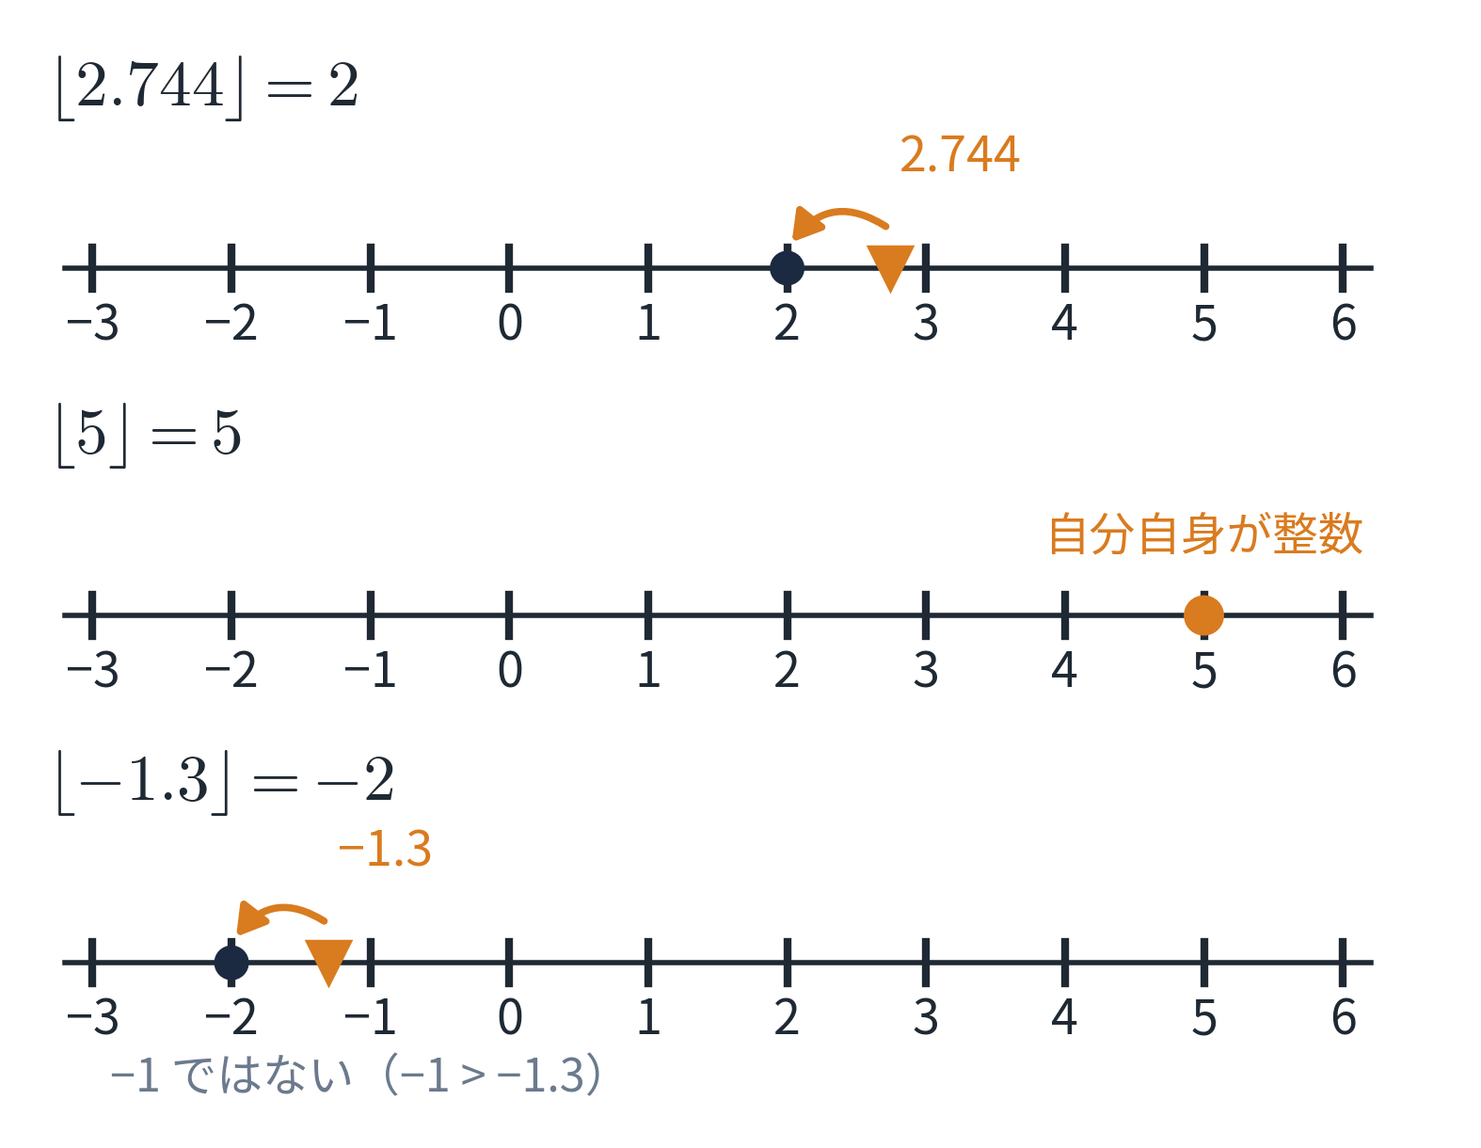
1
床関数: 小数点以下を切り捨てる
新しい言葉 床関数 ⌊x⌋
実数 x 以下の整数のうち、最大のもの。「x の整数部分」ともいう。
数直線で x のすぐ左（または x 自身）にある整数が ⌊x⌋ です。
負の数では、0 に近い方ではなく小さい方の整数になります。
要点 ⌊x⌋ は「x を超えない最大の整数」。正の数なら小数点以下を切り捨てた値です。
5 / 99
Notes:
床関数は英語で floor function といい、記号 ⌊x⌋ で表します。たとえば 2.744 の床は 2 です。整数 5 の床は 5 自身です。注意が必要なのは負の数で、-1.3 以下の最大の整数は -2 です（-1 は -1.3 より大きいので条件を満たしません）。この論文では、負の数の床も後で出てきます（グラフの辺を数える式）。そこでもこの定義どおりに計算します。

Slide 6
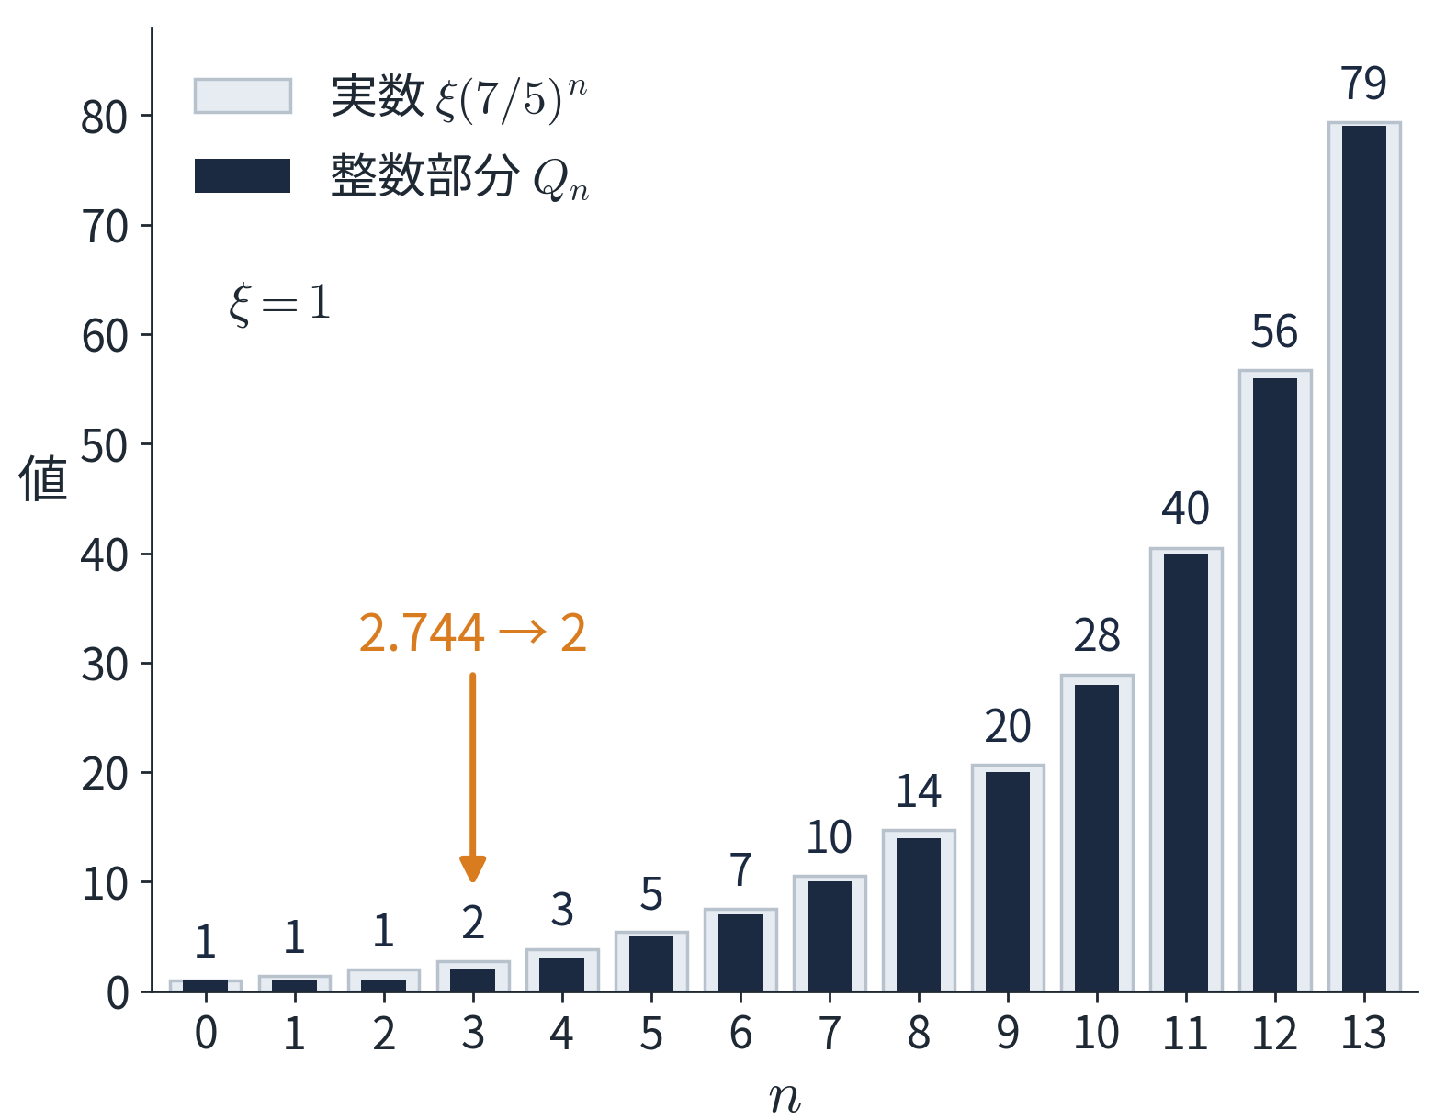
1
数列 ⌊ξ(7/5)^{n}⌋ の作り方
正の実数 ξ（グザイ）を1つ決めます。
ξ に 7/5 = 1.4 を n 回掛けてから、床関数で整数にします。
ξ = 1 のとき
各項はおよそ 1.4 倍ずつ大きくなります。
要点 この論文の主な対象は、ξ に 7/5（または 5/2）を掛け続けて切り捨てた整数の列です。
6 / 99
Notes:
記号 Q_n を「n 番目の項」とよびます。番号は n=0 から始めます。Q_0 = ⌊ξ⌋ です。ξ=1 の場合、(7/5)^3 = 343/125 = 2.744 なので Q_3 = 2 です。値はすべて分数で正確に計算しています（小数の近似計算ではありません）。7/5 を掛けるたびにおよそ 1.4 倍になるので、項はどんどん大きくなります。

Slide 7
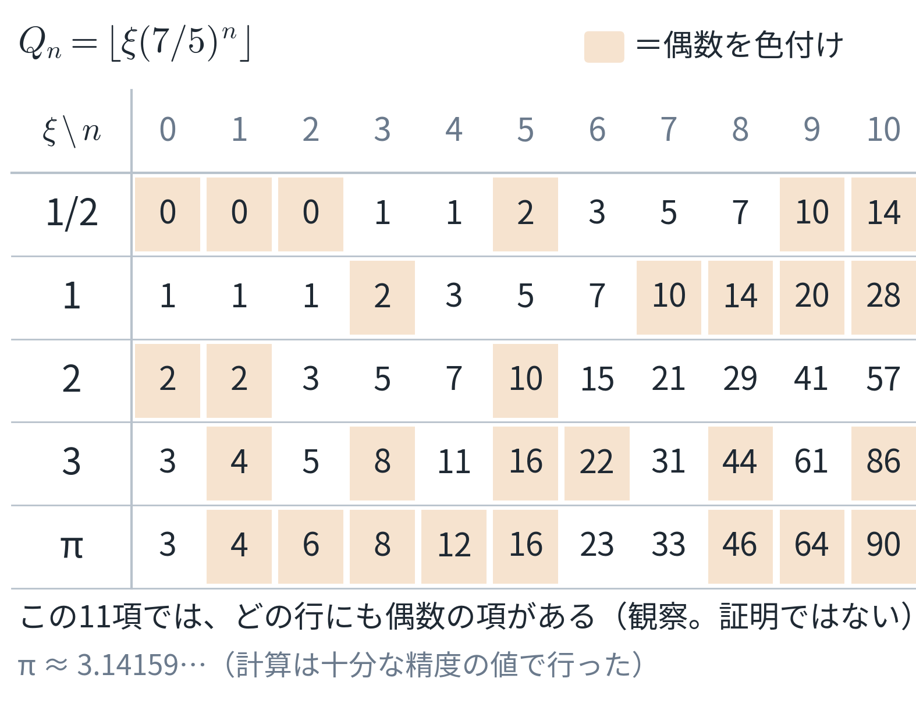
1
ξ を変えると別の数列になる
ξ は正の実数なら何でもかまいません。ξ を変えると数列も変わります。
定理は、すべての ξ > 0 について同時に成り立つことを主張します。
正の実数は無限にある（しかも数えきれないほど多い）ので、1つずつ計算して確かめることはできません。
新しい言葉 任意の ξ > 0
「どんな正の実数 ξ を選んでも」という意味。
要点 ξ の選び方は無限にあります。だから「全部計算して確かめる」方法は使えません。
7 / 99
Notes:
例えば ξ=2 なら 2, 2, 3, 5, 7, 10, 15, … となり、ξ=1 のときと違う数列です。ξ は無理数（π など）でもかまいません。正の実数は数えきれないほど多い（非可算）ので、どれだけ計算機を使っても全部の ξ を試すことはできません。この論文の証明は、ξ を1つずつ試すのではなく、すべての ξ をまとめて扱う方法をとります。

Slide 8
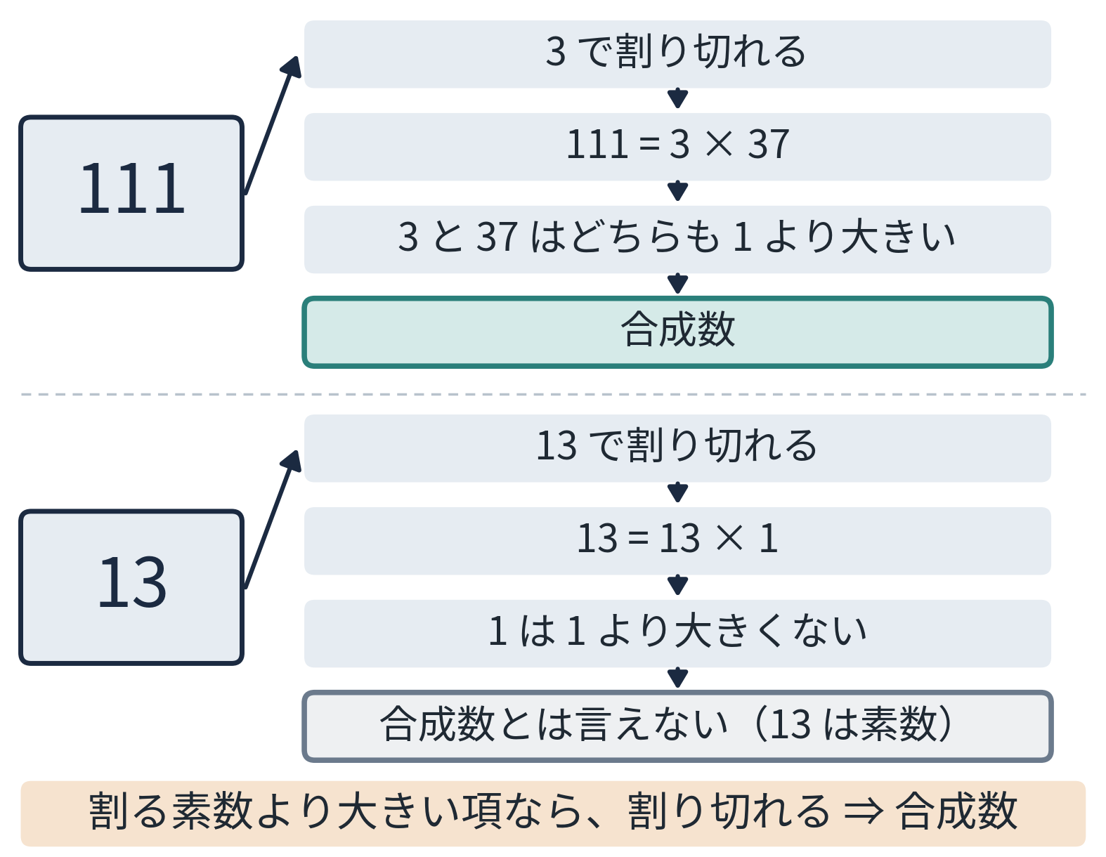
1
素数・合成数と小さな素数での割り算
新しい言葉 素数
1 より大きく、1 と自分自身以外に約数をもたない整数。2, 3, 5, 7, 11, 13, …
新しい言葉 合成数
2 つの 1 より大きい整数の積 u·v で書ける正の整数。4, 6, 8, 9, 10, …
項 Q が 13 より大きく、2, 3, 5, 11, 13 のどれかで割り切れれば、Q は合成数です。
例: 111 = 3 × 37（3 で割り切れて 111 > 3 なので合成数）
要点 割る素数より大きな項が小さな素数で割り切れれば、その項は合成数です。
8 / 99
Notes:
合成数とは、1 より大きい 2 つの整数の積で書ける数です。素数 p で割り切れる数 Q が p より大きければ、Q = p × v と書けて v は 1 より大きいので、Q は合成数です。Q = p のときは Q 自身が素数なので合成数ではありません。論文の系（後で説明）では、項が十分大きくなることを使ってこの場合を除きます。

Slide 9
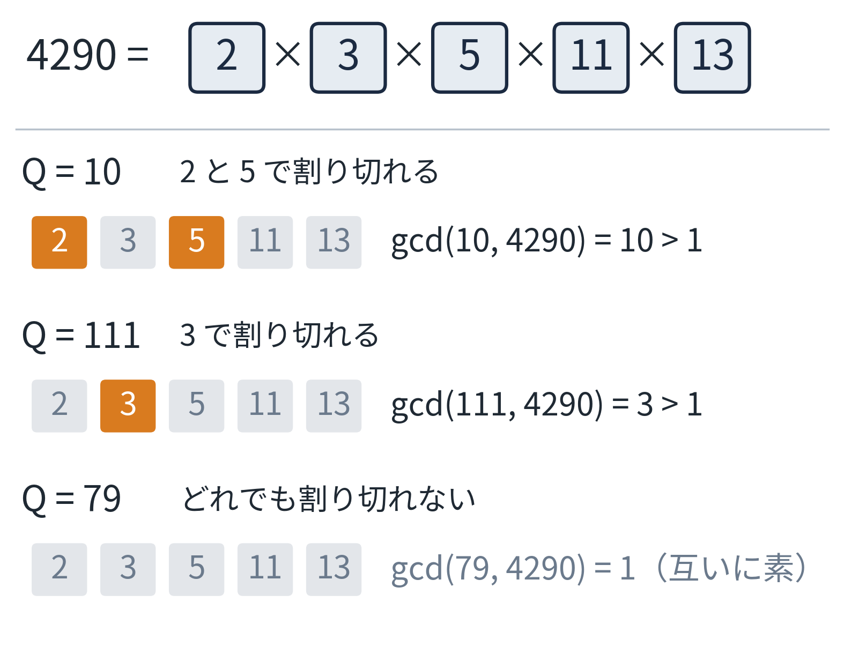
1
最大公約数 gcd と 4290
新しい言葉 最大公約数 gcd(m, n)
m と n の両方を割り切る正の整数のうち最大のもの。
gcd(Q, 4290) > 1 は「Q が 2, 3, 5, 11, 13 のどれかで割り切れる」と同じ意味です。
gcd(Q, 4290) = 1 のとき、Q と 4290 は「互いに素」といいます。
要点 「5 つの素数のどれかで割り切れる」を、gcd(Q, 4290) > 1 と 1 つの式で書きます。
9 / 99
Notes:
4290 は 2, 3, 5, 11, 13 の積です。Q と 4290 の最大公約数が 1 より大きいことは、Q がこの5つの素数の少なくとも1つで割り切れることと同じです。逆に gcd が 1 なら、Q はこの5つのどれでも割り切れません。この状態を「4290 と互いに素」とよびます。後半の証明では「互いに素な状態がずっと続く」と仮定して矛盾を導きます。

Slide 10
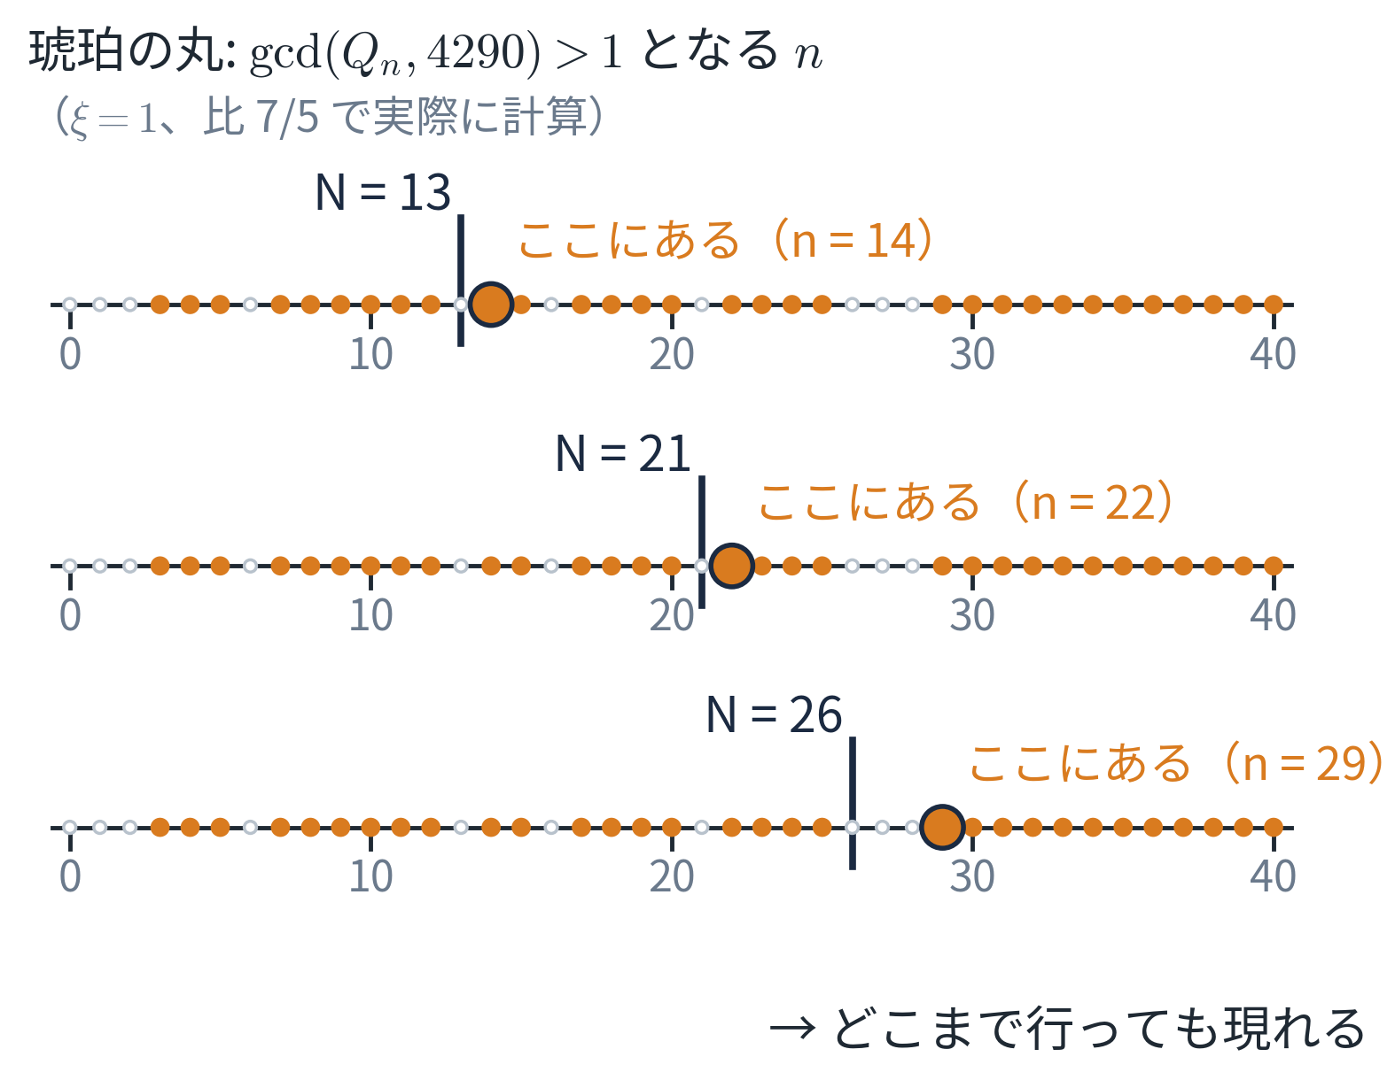
1
「無限に多く」の正確な意味
「条件を満たす n が無限に多い」とは、どんなに大きな番号 N を選んでも、N 以上に条件を満たす n がある、ということです。
新しい言葉 ∀ と ∃
∀ は「すべての」、∃ は「ある（存在する）」と読む記号。
P(n) は n についての条件（例: gcd(Q_{n}, 4290) > 1）。
max(N,1) は N と 1 の大きい方（n ≥ 1 にするため）。
要点 どんな N を決めても、その先に条件を満たす項が必ずある。これが「無限に多い」です。
10 / 99
Notes:
「無限に多くの n で成り立つ」を正確に言うと、どんな番号 N を持ってきても、N 以上のところに成り立つ n が見つかる、ということです。もし成り立つ n が有限個しかなければ、その最大のものより大きい N を選ぶと、その先に成り立つ n がなくなります。論文の定理はこの形（任意の N に対して n ≥ max(N,1) が存在する）で書かれています。

Slide 11
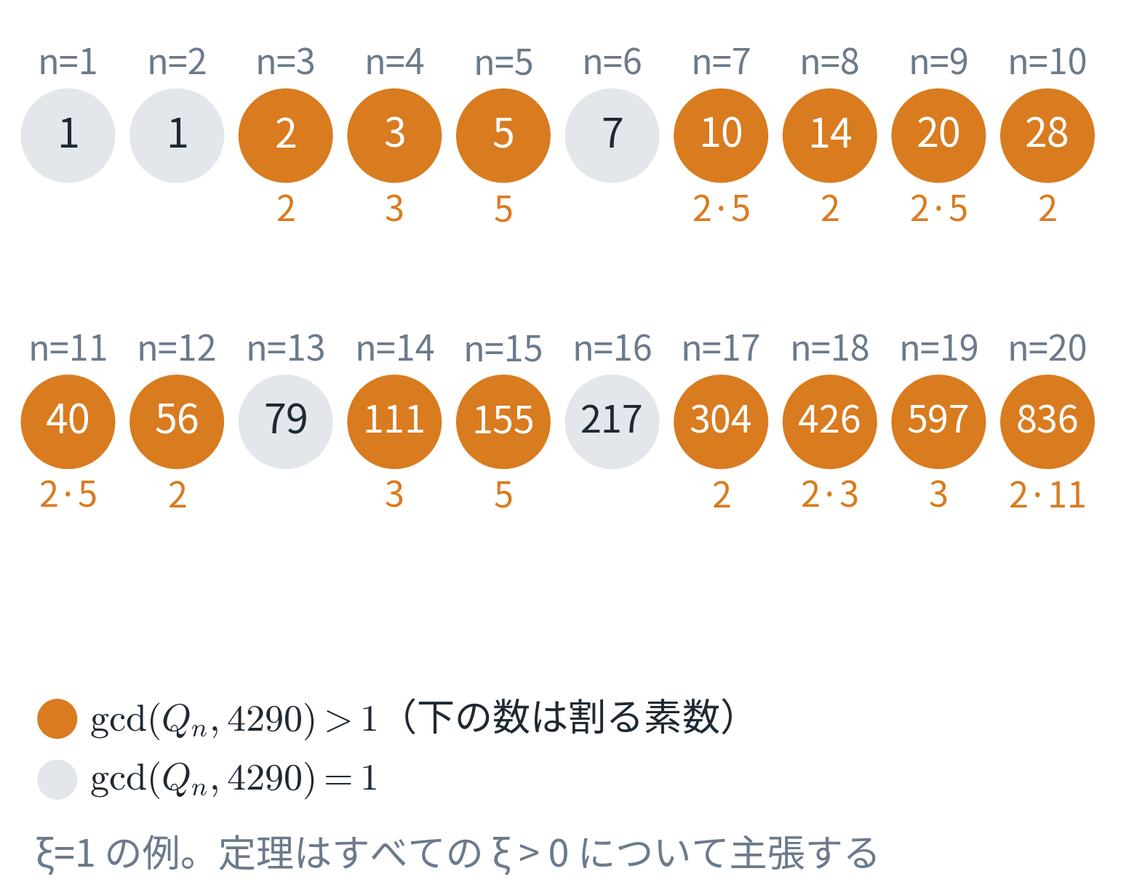
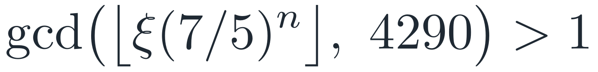
1
主定理 (i): 比 7/5
定理1 (i)
どんな正の実数 ξ と、どんな番号 N に対しても、n ≥ max(N,1) で
となる n があります。
つまり、2, 3, 5, 11, 13 のどれかで割り切れる項が無限に現れます。
要点 比 7/5 では、どの ξ でも 5 つの素数のどれかで割り切れる項が無限に現れます。
11 / 99
Notes:
定理1 (i) の主張です。ξ=1 の例では、Q_3=2, Q_4=3, Q_5=5 のように、多くの項が 2, 3, 5, 11, 13 のどれかで割り切れます。一方、Q_6=7 や Q_13=79 のように、どれでも割り切れない項もあります。定理が言っているのは「割り切れる項が無限に多い」ことであり、「すべての項が割り切れる」ことではありません。

Slide 12
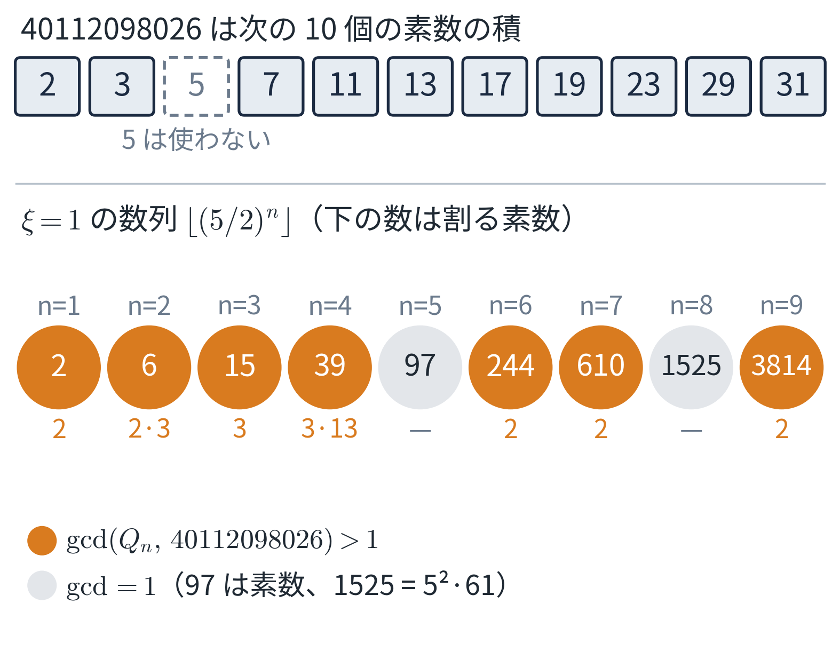
1
主定理 (ii): 比 5/2
定理1 (ii)
どんな ξ > 0 と N に対しても、n ≥ max(N,1) で
となる n があります。
素数 5 は含みません。(i) と (ii) の n は別々に選びます。
要点 比 5/2 では、2 から 31 までの 10 個の素数（5 を除く）で同じことが成り立ちます。
12 / 99
Notes:
比 5/2 = 2.5 の場合は、10 個の素数 2, 3, 7, 11, 13, 17, 19, 23, 29, 31 を使います。5 は入っていません。5 を入れない方が主張は強くなります（使える素数が少ないほど強い主張です）。(i) と (ii) は別々の定理です。同じ番号 n で両方が成り立つとは言っていません。

Slide 13
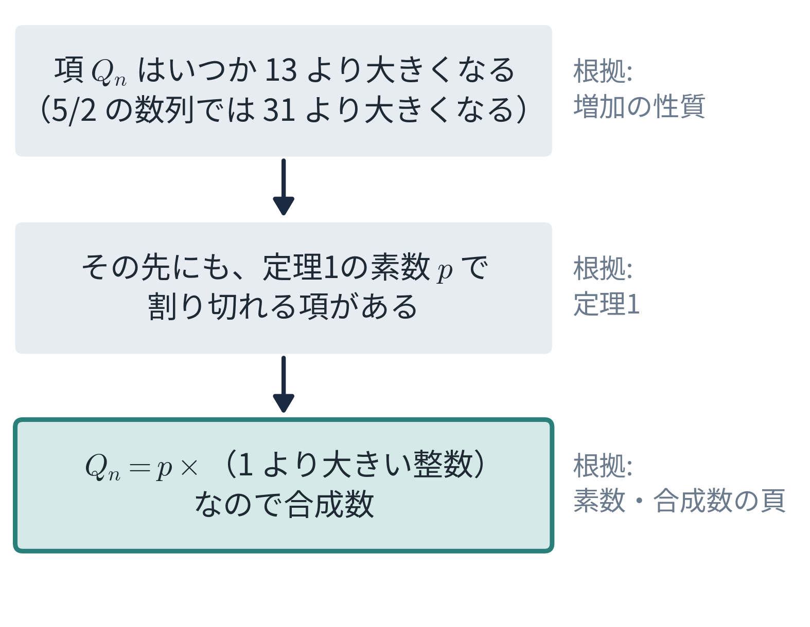
1
系2: 合成数の項が無限にある
系2
どんな ξ > 0 に対しても、数列 ⌊ξ(7/5)^{n}⌋ と ⌊ξ(5/2)^{n}⌋ は、それぞれ合成数の項を無限に含みます。
理由
1. 項はいくらでも大きくなり、いつか 13（5/2 では 31）を超える。
2. そこから先で、定理1の素数で割り切れる項が無限にある。
3. 割る素数より大きいので、その項は合成数。
要点 定理1と「項がいくらでも大きくなる」ことを組み合わせると、合成数が無限に出てきます。
13 / 99
Notes:
系2は定理1から直ちに出ます。7/5 の数列では、項は約 1.4 倍ずつ増えるので、いつか 13 より大きくなります。その先でも定理1により 2, 3, 5, 11, 13 のどれかで割り切れる項が無限にあり、その項は割る素数より大きいので合成数です。5/2 の場合は 31 より大きくなった先で同じ議論をします。項が大きくなることは、ベルヌーイの不等式 (1+δ)^n ≥ 1+nδ で確かめられます（δ = r−1 > 0）。

Slide 14
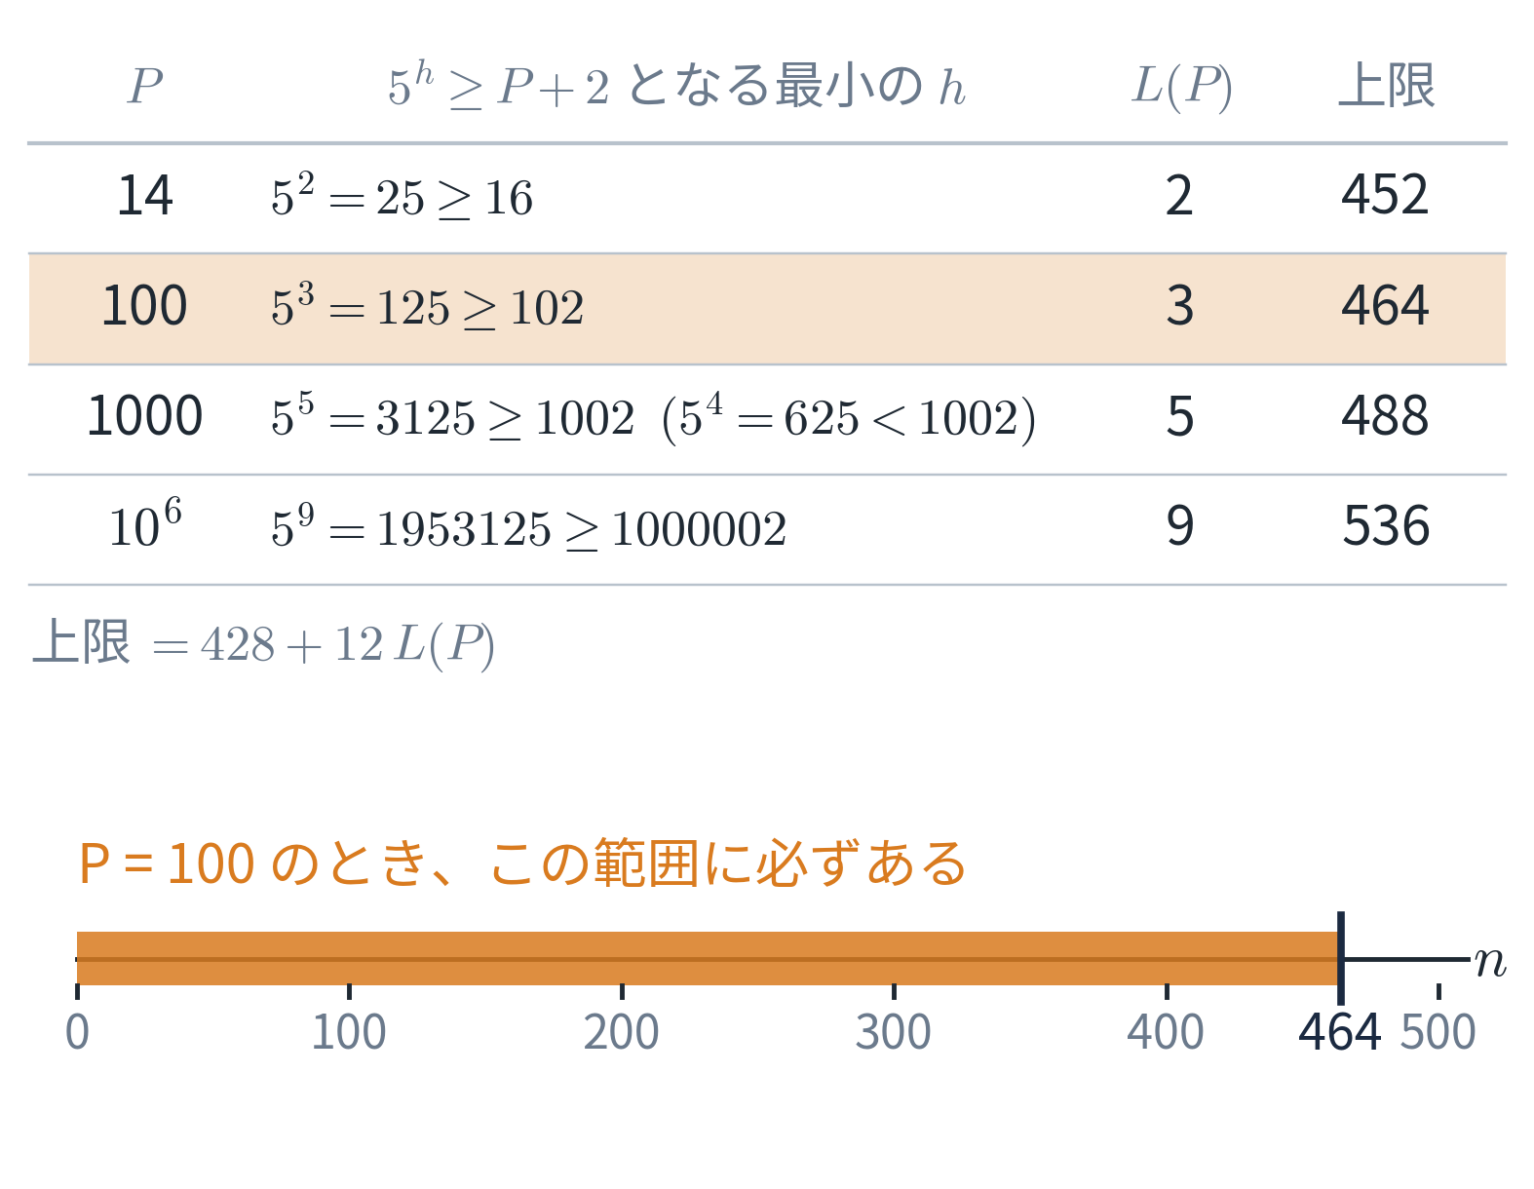
1
待ち時間の定理（定理3）
比 7/5 では、割り切れる項が「何番目までに」出るかも分かります。
P = ⌊ξ⌋ > 13 なら、0 ≤ n ≤ 428 + 12·L(P) の範囲に
となる n があり、その項は合成数です。
L(P) は「5 を何乗すれば P+2 以上になるか」。P が 10 倍になっても 1〜2 しか増えません。
要点 ⌊ξ⌋ = P > 13 なら、0 ≤ n ≤ 428 + 12·L(P) に、5 つの素数で割り切れる項があります。
14 / 99
Notes:
定理3は量的な結果です。たとえば ξ=100.5 なら P=100 で、L(100)=3（5^3=125 は 102 以上、5^2=25 は 102 未満）なので、n ≤ 464 の範囲に割り切れる項が必ずあります。P が大きくなっても L(P) は対数的にしか増えないので、上限はゆっくりしか大きくなりません。さらに、任意の番号 N から数えても、Q_N > 13 なら N 以上 N + 428 + 12L(Q_N) 以下に合成数の項があります。第5章で証明します。

Slide 15
1
先行研究との関係
比 a/b | 数列の形 | 素数の集合 | 結果
3/2, 4/3 | 切り捨て | 3/2: {2,5,7,11} 4/3: {2,3,5} | 合成数: Forman–Shapiro (1967)／素数集合: Dubickas–Novikas
5/4 | 切り捨て | {2,3,7,11,13} | Dubickas–Novikas
7/5 | 四捨五入 | {2,3,5,11} | Dubickas–Novikas
5/2 | 切り捨てて 1 を引く | {2,3,5} | Dubickas–Novikas
7/5 | 切り捨て | {2,3,5,11,13} | この論文 定理1 (i)
5/2 | 切り捨て | {2,3,7,11,…,31} | この論文 定理1 (ii)
数列の形は、左から「切り捨て」「四捨五入」「切り捨てて 1 を引く」です（r = a/b）。
要点 この論文は、切り捨てただけの数列についての結果です。
15 / 99
Notes:
3/2 と 4/3 は 1967 年に Forman と Shapiro が、5/4 は Dubickas と Novikas が扱いました。7/5 について Dubickas–Novikas が示したのは四捨五入 ⌊ξ(7/5)^n + 1/2⌋ の場合で、5/2 については ⌊ξ(5/2)^n⌋ − 1 の場合です。丸め方や 1 を引くかどうかで、次の項との関係（後で出てくる繰り上がり）の値の範囲が変わるため、同じ証明はそのまま使えません。この論文は、切り捨てただけの ⌊ξ(7/5)^n⌋ と ⌊ξ(5/2)^n⌋ について証明します。3/2, 4/3, 5/4 の結果は、この論文の方法でも再現できることを確かめています（第3章の表3）。

Slide 16
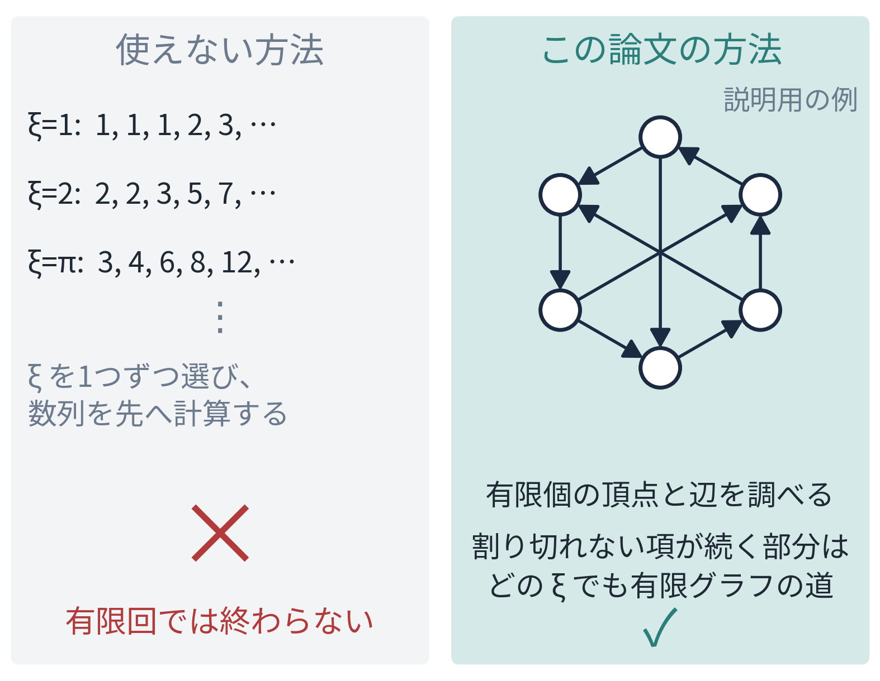
1
何が難しいのか
ξ は数えきれないほど多い。全部は試せない。
1つの ξ でも、数列は無限に続く。最後まで計算できない。
小数部分のわずかな違いで、先の項が変わる。数値計算の誤差は許されない。
そこで、個々の ξ を計算せず、どの ξ にも当てはまる有限個の条件だけを調べます。
要点 すべての ξ と、無限に続く数列を、有限個の条件にまとめることが、証明の中心です。
16 / 99
Notes:
ξ は無限にあり、1つの ξ に対しても数列は無限に続きます。どちらも計算機で最後まで調べることはできません。また、たとえば 1.4 倍を何十回も繰り返すと、小数第何十位の違いが整数部分に影響します。浮動小数点数による近似計算は証明には使えません。論文は、どの ξ の数列にも必ず当てはまる「隣り合う2項の関係」を有限個の状態と辺で表したグラフ（外側近似グラフ）を作り、そのグラフを有限回の計算で調べます。

Slide 17
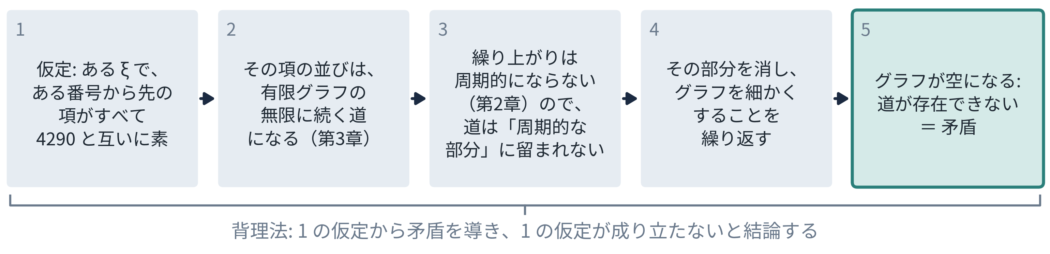
1
証明の作戦: 背理法と有限グラフ
新しい言葉 背理法
示したいことの否定を仮定して矛盾を導き、元の主張が正しいと結論する証明法。
「割り切れる項が無限にある」の否定は「ある番号から先の項はすべて 4290 と互いに素」です。これを仮定して矛盾を導きます。
要点 「ある所から先はずっと割り切れない」と仮定し、矛盾を導きます。
17 / 99
Notes:
証明全体は背理法です。主張を否定すると「ある ξ と N があり、N 以上のすべての n で Q_n は 4290 と互いに素」となります。このとき、隣り合う項の組はグラフの辺になり、N から先の数列はグラフ上の無限に続く道（ウォーク）になります。グラフの中で「出力が周期的になってしまう部分」は、第2章の補題により数列が永遠に留まれない場所なので、取り除いてよいことが分かります。取り除いてはグラフを細かくし直す、を有限回繰り返して最後にグラフが空になれば、道は存在できず矛盾です。

Slide 18
2
繰り上がりと非周期性
隣り合う2つの項を結ぶ整数の式と、その式から出る「周期的にならない」という性質
18 / 99
Notes:
第2章では、証明全体の土台になる2つのものを説明します。1つは隣り合う項の関係を表す「繰り上がり」、もう1つは「繰り上がりの列は最終的に周期的にならない」という補題4です。ここからは 7/5 と 5/2 をまとめて、比を a/b（a>b≥2 の整数で、a と b は互いに素）と書きます。7/5 なら a=7, b=5 です。

Slide 19
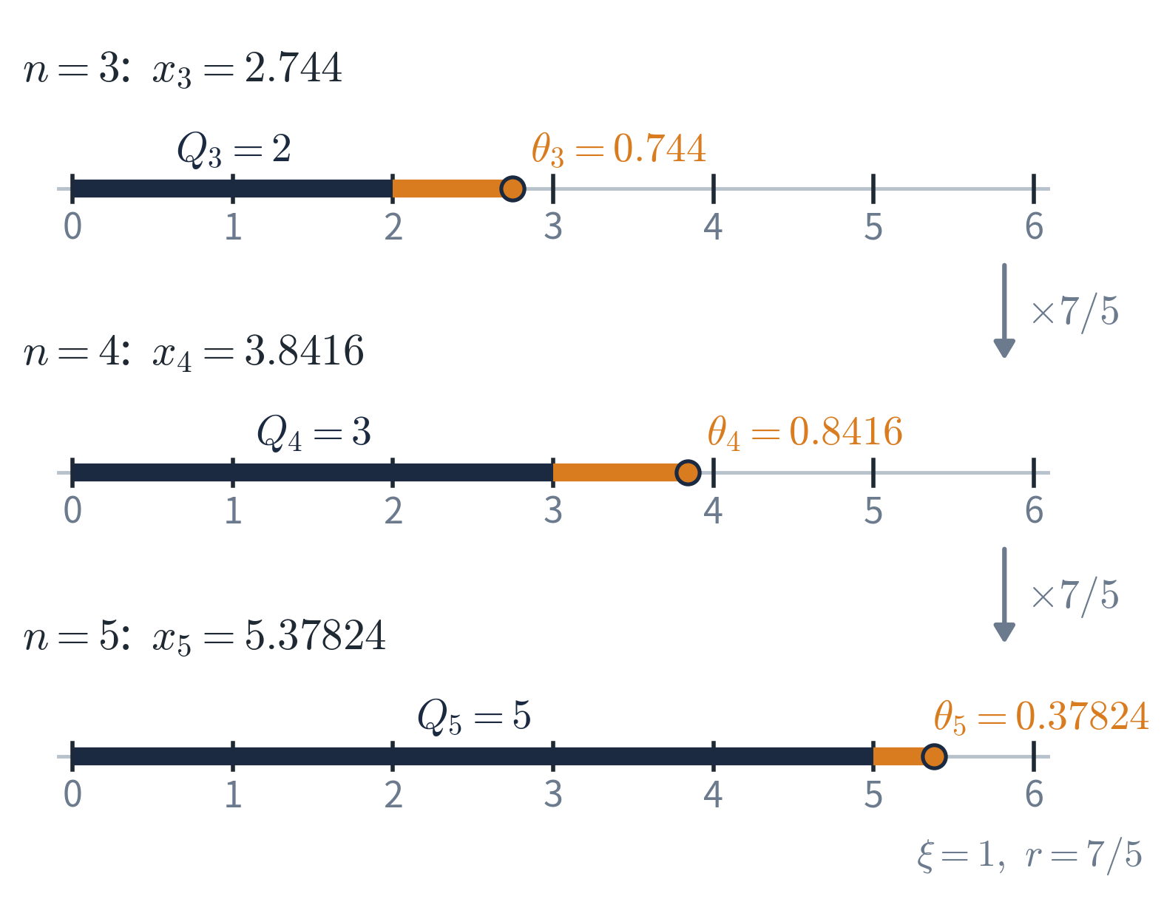
2
整数部分と小数部分
比を r = a/b と書きます。a > b ≥ 2 で、a と b は互いに素とします。例: 7/5 なら a = 7、b = 5。
新しい言葉 小数部分 θ_{n}
x_{n} から整数部分を引いた残り。0 ≤ θ_{n} < 1 を満たす（θ はシータと読む）。
例: ξ = 1, n = 3 では x₃ = 2.744 なので Q₃ = 2, θ₃ = 0.744 です。
要点 各項 x_{n} を「整数部分 Q_{n}」と「小数部分 θ_{n}（0 以上 1 未満）」に分けて考えます。
19 / 99
Notes:
実数 x_n = ξ r^n を、整数部分 Q_n と小数部分 θ_n に分けます。小数部分は必ず 0 以上 1 未満です。定理が扱うのは整数部分 Q_n ですが、次の項がどうなるかは小数部分にも左右されます。証明では、この2つを両方とも追いかけます。a と b が互いに素という条件は、7/5 や 5/2 のような既約分数を考える、という意味です。

Slide 20
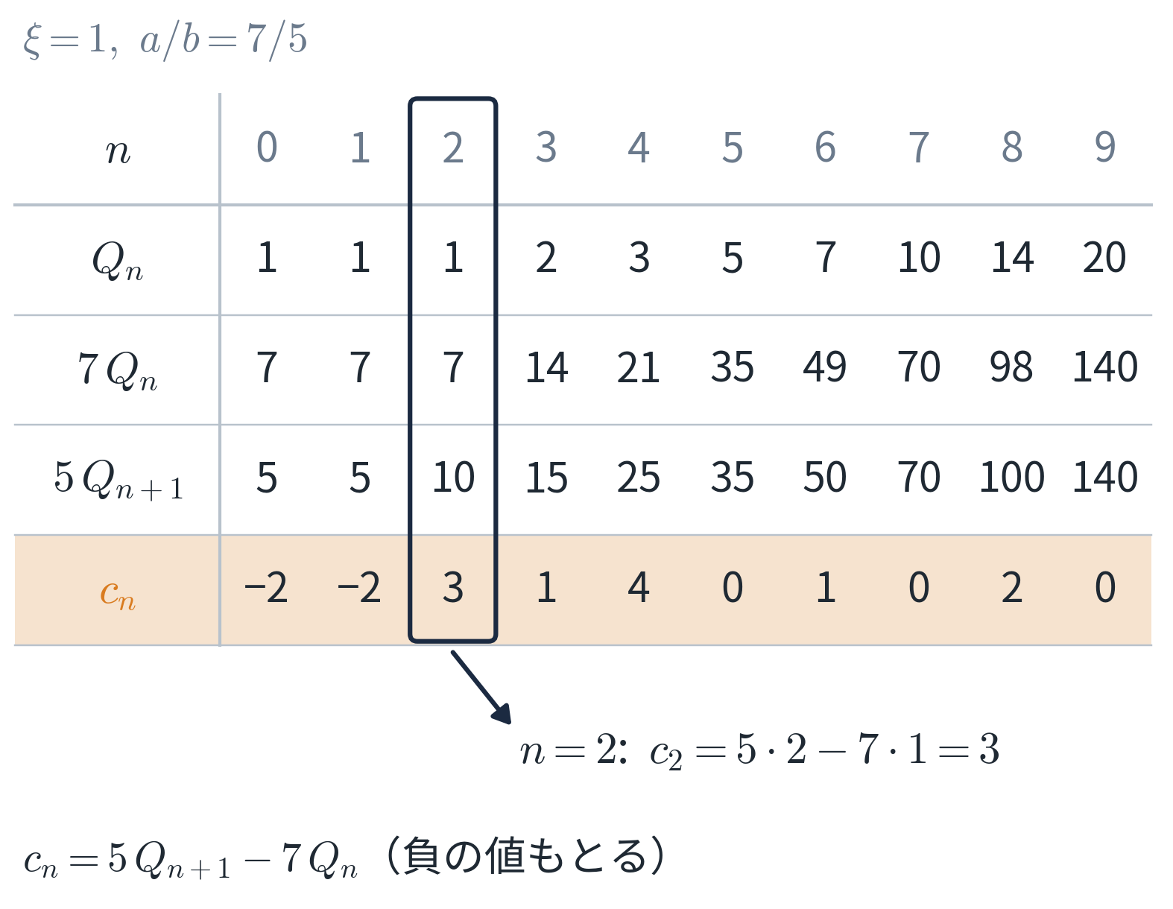
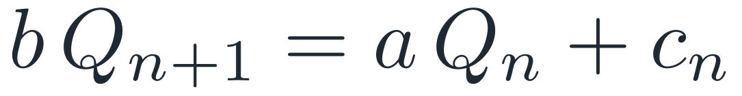
2
繰り上がり c_{n}
新しい言葉 繰り上がり c_{n}
隣り合う2つの整数部分から作る整数 c_{n} = b·Q_{n+1} − a·Q_{n}。
「a 倍して b で割る」ときに、切り捨てによるずれを整数で記録したものです。
c_{n} が分かれば、Q_{n} から Q_{n+1} が決まります。
要点 繰り上がり c_{n} は、隣り合う項を結ぶ式 b·Q_{n+1} = a·Q_{n} + c_{n} の「ずれ」の整数です。
20 / 99
Notes:
c_n は b Q_n+1 − a Q_n と定義します。もし切り捨てをしなければ b x_n+1 = a x_n がぴったり成り立ちます。切り捨てると、そこに小さな整数のずれが生じます。そのずれが c_n です。ξ=1, 7/5 の例では c_0 = 5·1 − 7·1 = −2 です。c_n は負の値もとります。この論文では c_n を「符号付きの繰り上がり」とよびます。以後の証明は、Q_n の代わりに、この c_n の列を調べます。

Slide 21
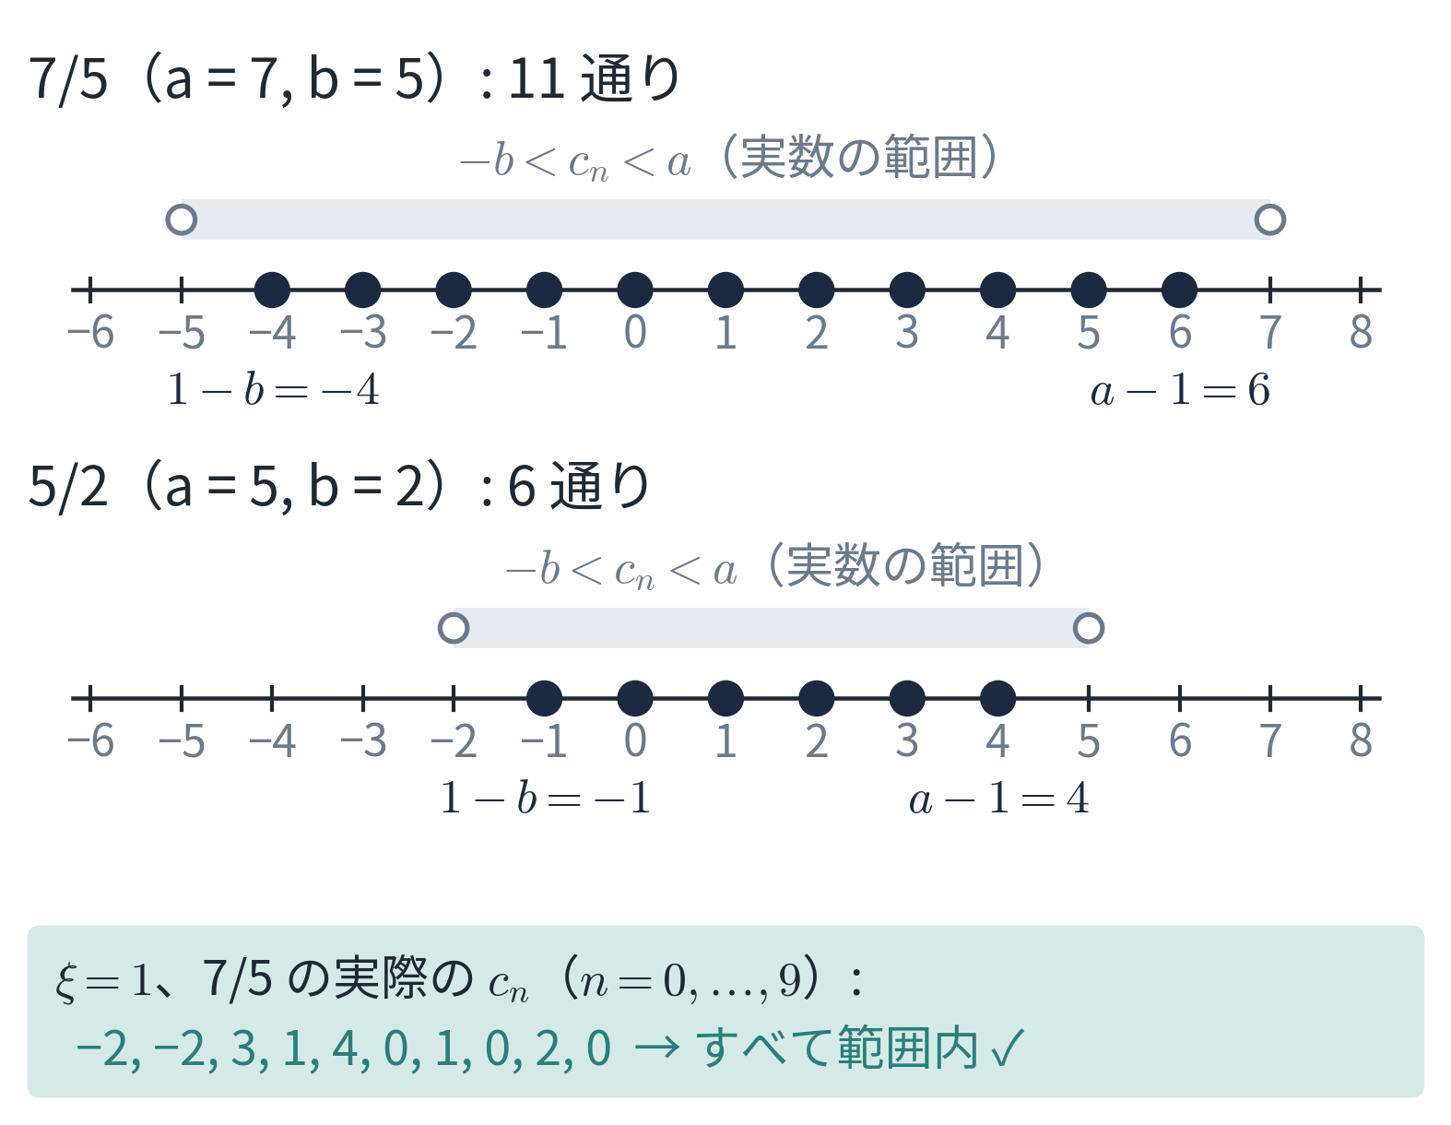
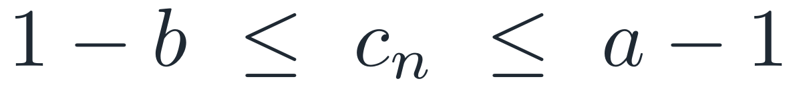
2
繰り上がりのとりうる範囲
x_{n+1} = (a/b)·x_{n} を使うと、繰り上がりは小数部分だけで書けます。
0 ≤ θ < 1 なので −b < c_{n} < a。c_{n} は整数だから
7/5 では c_{n} は −4 から 6 までの 11 通り、5/2 では −1 から 4 までの 6 通りしかありません。
要点 繰り上がりは有限個の値しかとりません。これが「有限のグラフ」で扱える理由の1つです。
21 / 99
Notes:
x_n+1 = (a/b) x_n の両辺を b 倍すると b x_n+1 = a x_n です。x = Q + θ を代入して整理すると c_n = a θ_n − b θ_n+1 が得られます。θ_n は 0 以上 1 未満なので、a θ_n は 0 以上 a 未満、b θ_n+1 は 0 以上 b 未満です。よって c_n は −b より大きく a より小さい実数です。c_n は整数なので 1−b 以上 a−1 以下になります。7/5 では −4 から 6 までです。

Slide 22
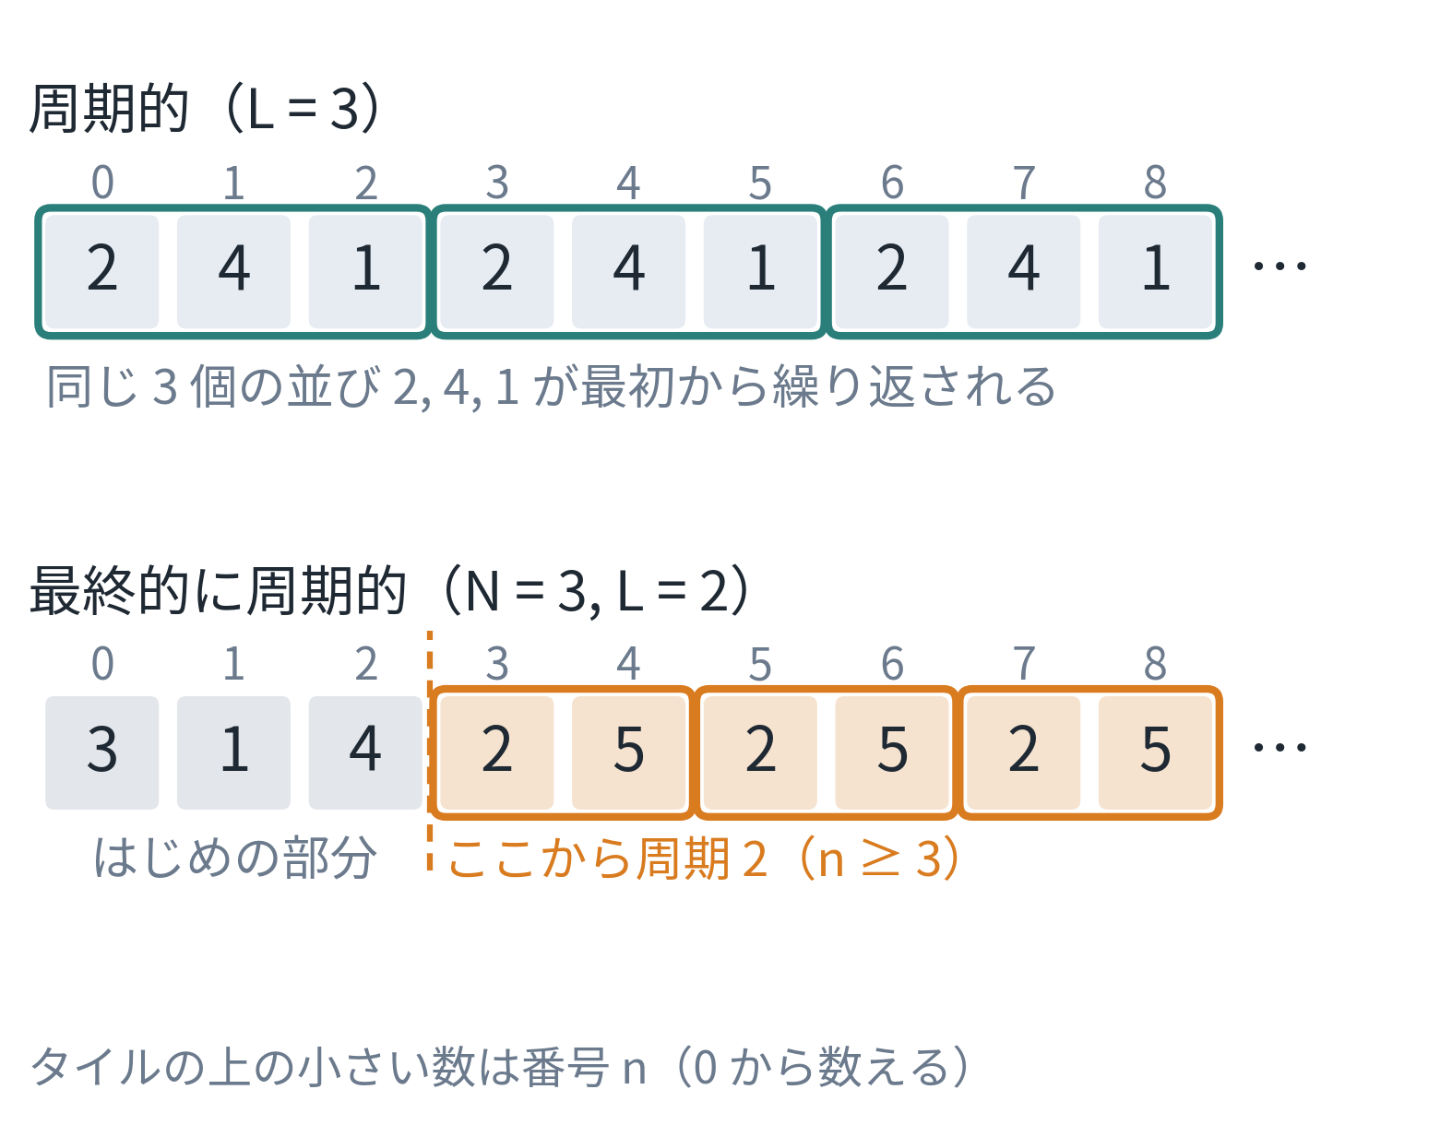
2
周期的と「最終的に周期的」
新しい言葉 周期 L の列
すべての番号で c_{n+L} = c_{n}。同じ長さ L のかたまりが繰り返される列。
新しい言葉 最終的に周期的
ある番号 N から先だけで c_{n+L} = c_{n} が成り立つ列。最初の部分はばらばらでもよい。
例: 3, 1, 4, 2, 5, 2, 5, 2, 5, … は N = 3, L = 2 で最終的に周期的です。
要点 「最終的に周期的」とは、ある所から先が同じパターンの繰り返しになることです。
22 / 99
Notes:
周期的な列とは、同じ並びが最初から最後まで繰り返される列です。最終的に周期的な列は、はじめの有限個はばらばらでもよく、ある番号 N から先で繰り返しになります。次の補題4は「繰り上がりの列 c_n は、最終的に周期的にもならない」と主張します。

Slide 23
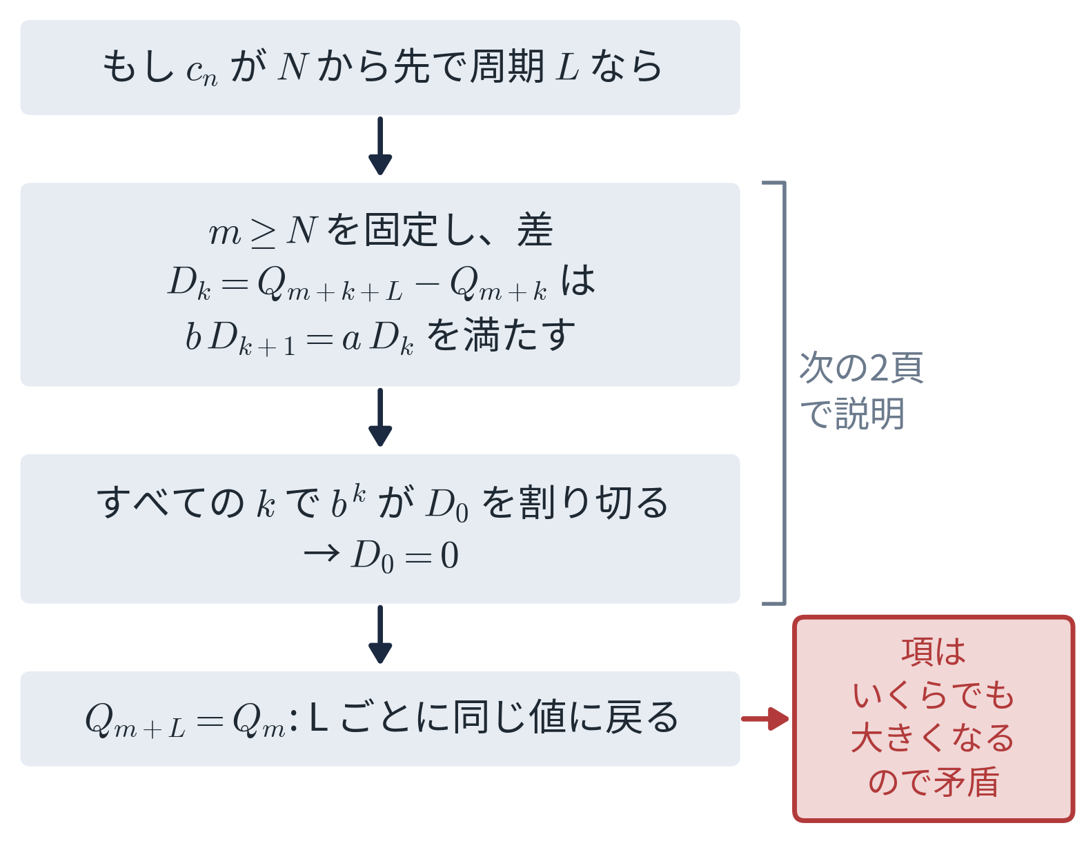
2
補題4: 繰り上がりは周期的にならない
補題4（非周期性）
どんな ξ > 0 に対しても、繰り上がりの列 c₀, c₁, c₂, … は最終的に周期的になりません。
つまり、どんな N と L ≥ 1 をとっても、「n ≥ N で常に c_{n+L} = c_{n}」は成り立ちません。
b ≥ 2 と gcd(a, b) = 1 が必要です。整数の比（例 7/1）では c_{n} = 0 がずっと続く ξ があります。
要点 補題4は、この後の証明で矛盾を導くときに毎回使う性質です。
23 / 99
Notes:
補題4は、繰り上がりの列がどこから先も周期的な繰り返しにならないことを述べます。条件 b ≥ 2 と gcd(a,b)=1 は本質的です。たとえば比が整数 7 のとき（b=1）、ξ=1 なら Q_n = 7^n で c_n = 0 がずっと続き、周期的になります。この補題の考え方は先行研究（Dubickas–Novikas の補題）にもあり、この論文は整数だけを使う証明を与えています。次の2枚で証明を説明します。

Slide 24
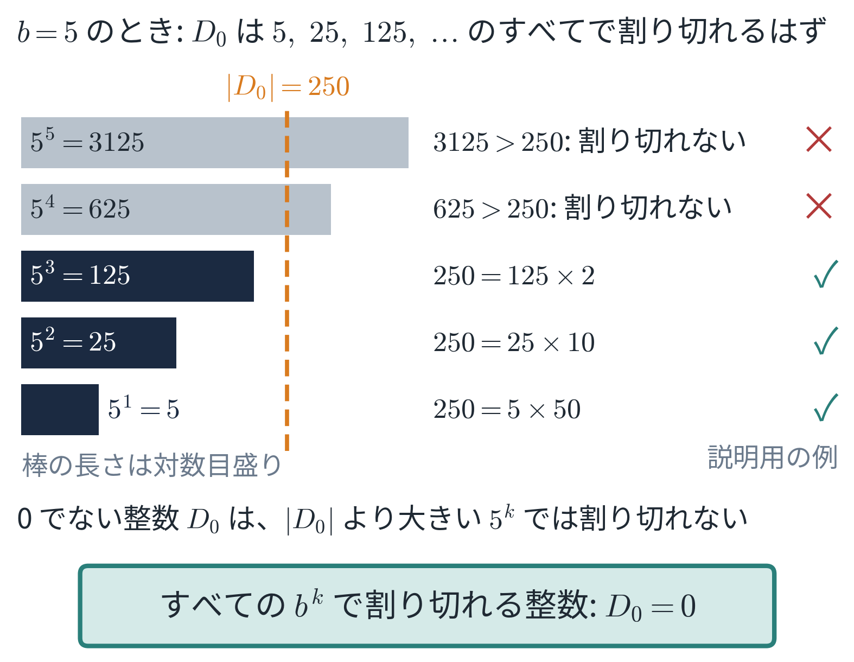
2
補題4の証明 (1): すべての b^{k} で割り切れる整数
整数の列 D₀, D₁, … が b·D_{k+1} = a·D_{k} を満たすとします。くり返し使うと
左辺は b^{k} の倍数なので、右辺 a^{k}D₀ も b^{k} の倍数。a^{k} と b^{k} は互いに素なので、b^{k} は D₀ を割り切ります。
これがすべての k で成り立ちます。b ≥ 2 なので、そんな整数は D₀ = 0 だけです。
要点 すべての b^{k} で割り切れる整数は 0 しかありません。
24 / 99
Notes:
b D_k+1 = a D_k を k 回使うと b^k D_k = a^k D_0 になります（両辺に b を掛けながら順に代入します）。左辺は b^k で割り切れるので、右辺 a^k D_0 も b^k で割り切れます。a と b は互いに素なので a^k と b^k も互いに素で、b^k は D_0 を割り切ります。0 でない整数 D_0 は、絶対値 |D_0| より大きい数では割り切れません。b ≥ 2 なので b^k はいくらでも大きくなります。よって D_0 = 0 です。D_0 の符号についての仮定は要りません。

Slide 25
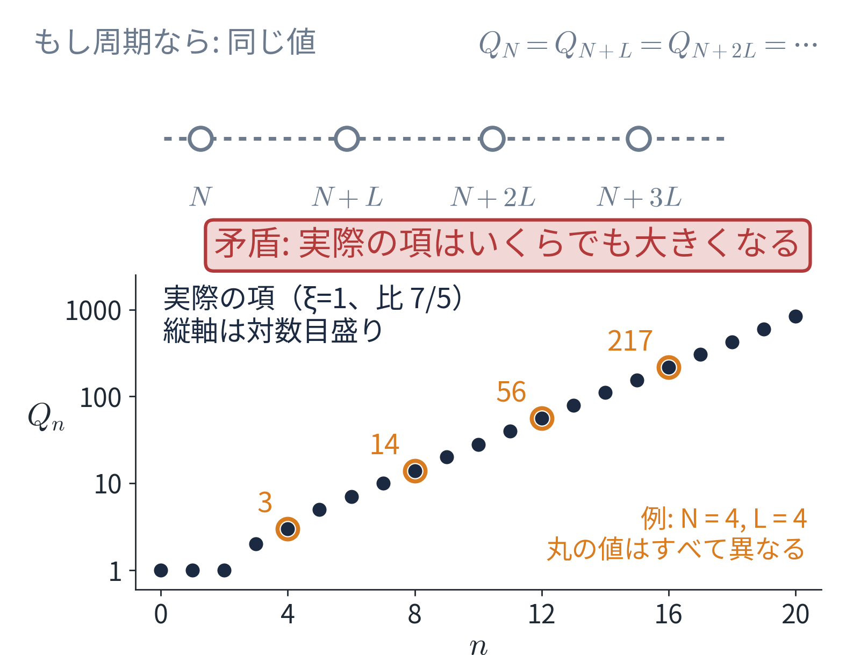
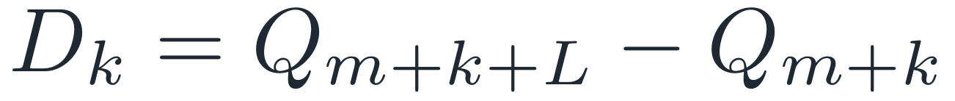
2
補題4の証明 (2): 周期なら同じ値に戻る
c_{n} が n ≥ N で周期 L だと仮定します。m ≥ N を1つ固定して
とおくと、2つの式 b·Q_{n+1} = a·Q_{n} + c_{n} を引き算して b·D_{k+1} = a·D_{k}。前の頁から D₀ = 0、つまり Q_{m+L} = Q_{m} です。
これが全ての m ≥ N で成り立つので Q_{N} = Q_{N+L} = Q_{N+2L} = … となり、項がいくらでも大きくなることに矛盾します。
要点 周期的なら Q_{N} = Q_{N+L} = … となり、項が大きくなることと矛盾します。
25 / 99
Notes:
周期 L の仮定のもとで、Q_n+1 の式と Q_n+L+1 の式を引き算すると、繰り上がりの部分が打ち消し合って b D_k+1 = a D_k が残ります。前の頁の結果により D_0 = 0 で、Q_m+L = Q_m です。m は N 以上なら何でもよいので、Q_N = Q_N+L = Q_N+2L = … です。しかし r > 1 なので項はいくらでも大きくなります（ベルヌーイの不等式による。狭い意味で毎回増えるとは限らず、ξ=1 では 1, 1, 1, 2, … です）。これは矛盾なので、繰り上がりは最終的に周期的になりません。この証明は整数の式と「いくらでも大きくなる」ことだけを使っています。

Slide 26
3
1ステップ法
数列の「状態」を有限個にまとめてグラフを作り、周期的な部分を取り除いていく
26 / 99
Notes:
第3章では、比 7/5 の定理1 (i) を証明する1つめの方法（1ステップ法）を説明します。1本の辺に繰り上がりを1つだけ付けるので「1ステップ」とよびます。この章の考え方は、第4章の語ラベル法でもそのまま使います。

Slide 27
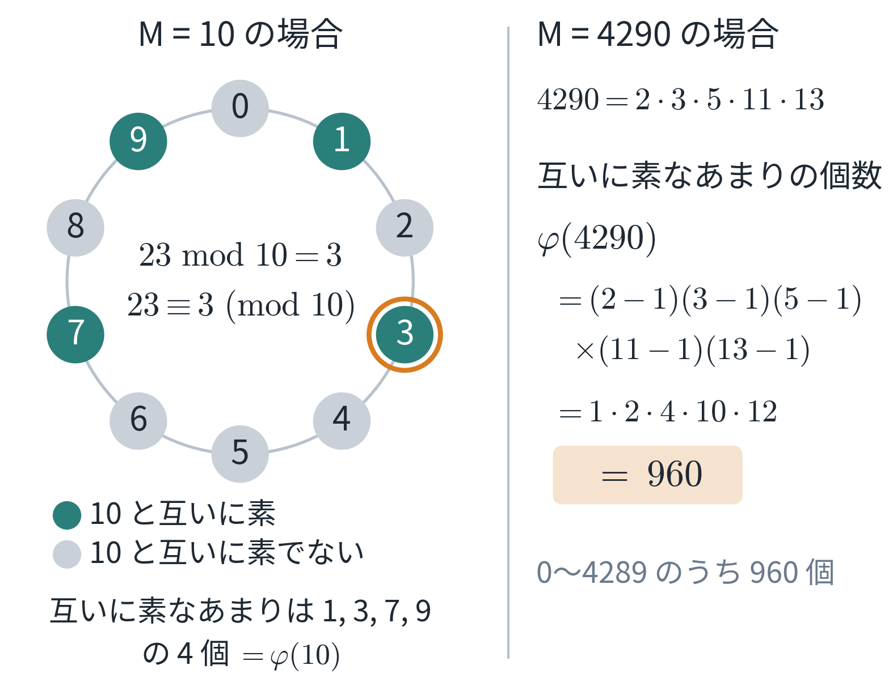
3
あまりと合同式
新しい言葉 Q mod M
整数 Q を M で割ったあまり（0 以上 M 未満）。
新しい言葉 合同式 x ≡ y (mod M)
x − y が M で割り切れること。「x と y は M で割ったあまりが等しい」と同じ。
例: 4319 ≡ 29 (mod 4290)。
Q が 4290 と互いに素かは Q mod 4290 だけで決まります。互いに素なあまりの個数を φ(M) と書き、φ(4290) = 960 です。
要点 「互いに素かどうか」は M で割ったあまりだけで決まるので、有限個の場合に分けられます。
27 / 99
Notes:
合同式 x ≡ y (mod M) は、x と y を M で割ったあまりが等しいことを表します。整数 Q が 4290 の素因数（2,3,5,11,13）のどれかで割り切れるかどうかは、Q を 4290 で割ったあまりだけで決まります。0 から 4289 までのあまりのうち 4290 と互いに素なものは 960 個あります。この個数を φ(4290)（オイラーのファイ関数）と書き、φ(4290) = (2−1)(3−1)(5−1)(11−1)(13−1) = 960 です。

Slide 28
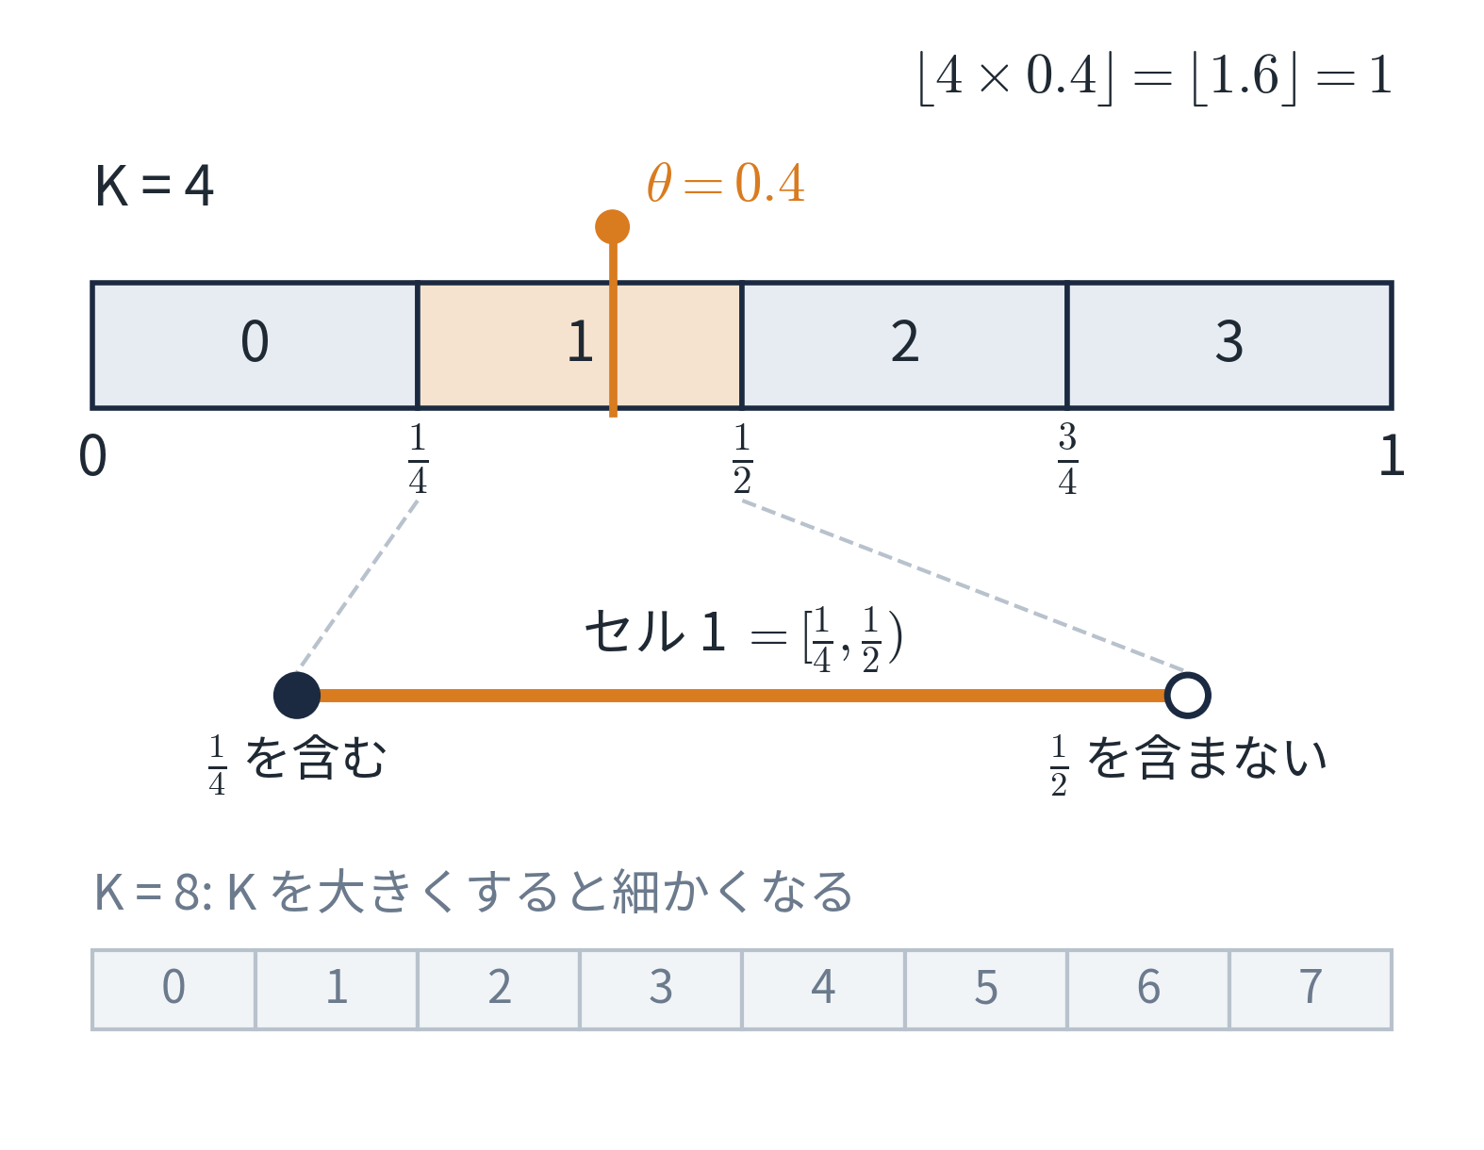
3
セル: 小数部分を K 等分する
小数部分 θ_{n} は 0 以上 1 未満の実数で、無限に多くの値があります。
そこで区間 [0, 1) を K 個の等しい小区間に分け、θ_{n} がどれに入るかだけを記録します。
新しい言葉 セル
小区間 [j/K, (j+1)/K) のこと。番号 j は ⌊K·θ_{n}⌋ で求まる（0 ≤ j < K）。
例: K = 4、θ = 0.4 なら 4 × 0.4 = 1.6 なので j = 1 です。
要点 θ_{n} の正確な値の代わりに、「K 等分したどの小区間にあるか」だけを使います。
28 / 99
Notes:
小数部分そのものは実数なので、そのままでは有限個の場合に分けられません。そこで [0,1) を K 等分して、どの小区間（セル）にあるかだけを記録します。セルは左端を含み右端を含まない半開区間です。そのため、どの θ もちょうど1つのセルに入ります。セル番号は j = ⌊Kθ⌋ で計算できます。後で K を大きくして、セルを細かくしていきます。

Slide 29
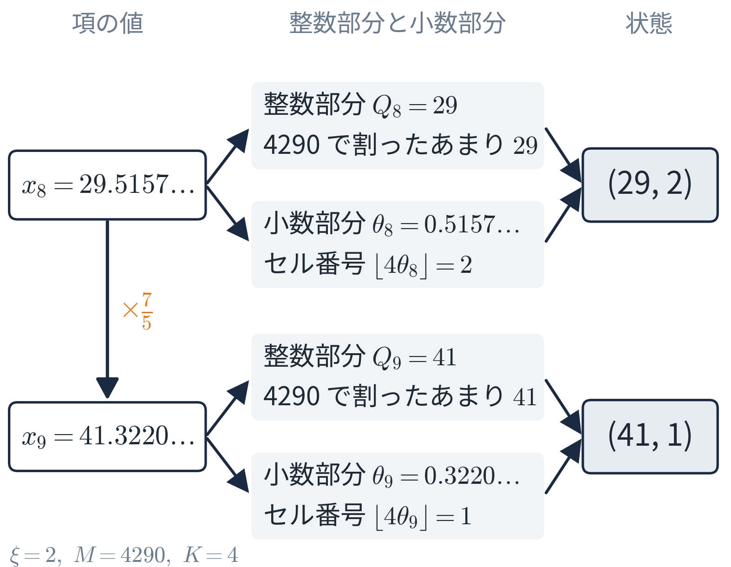
3
状態 σ_{K}(n) = (あまり, セル)
番号 n での数列の様子を、2つの整数の組で表します。
例: ξ = 2, M = 4290, K = 4 のとき
Q_{n} が 4290 と互いに素なら、状態は 960 × K 個のどれかです。
要点 状態は「あまり」と「セル番号」の組で、互いに素な状態は有限個（960·K 個）しかありません。
29 / 99
Notes:
状態 σ_K(n) は、整数部分を M で割ったあまりと、小数部分のセル番号の組です。ξ=2 の例では x_8 = 2 × (7/5)^8 = 29.515… なので、あまりは 29、小数部分 0.515… はセル 2（K=4 のとき [1/2, 3/4)）にあります。項が 4290 と互いに素なら、あまりは 960 通り、セルは K 通りなので、状態は 960K 個の中のどれかです。この有限個の状態を頂点にしてグラフを作ります。

Slide 30
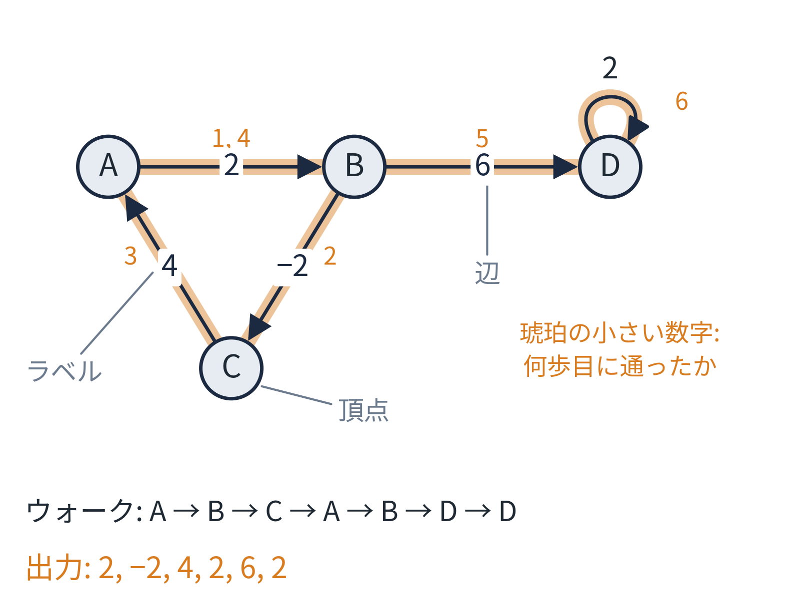
3
グラフ・辺・ウォーク
新しい言葉 有向グラフ
頂点（点）と、向きのある辺（矢印）の集まり。
新しい言葉 ラベル
辺に付けた数（ここでは繰り上がり）。
新しい言葉 ウォーク
辺の向きに従って頂点を順にたどる列。同じ頂点や辺を何度通ってもよい。
たどったラベルの列を、ウォークの出力とよびます。
要点 ウォークは矢印をたどる道で、その出力はたどった辺のラベルの列です。
30 / 99
Notes:
この論文で使うグラフは、有向グラフと呼ばれるものです。頂点を矢印（辺）で結び、各辺に数（ラベル）を付けます。同じ2頂点の間に、ラベルの違う辺が何本あってもかまいません。ウォークとは、辺の向きに従って頂点をたどっていく列です。同じ場所を何度通ってもよく、無限に続くウォークも考えます。たどった辺のラベルを並べた列を出力とよびます。後で、数列の繰り上がりの列が、あるウォークの出力になることを示します。

Slide 31
3
辺の3つの条件 (E1)(E2)(E3)
状態 (q, j) から (z, k) へ、ラベル e の辺を引くのは、次の3つが全部成り立つときです（真の数列では (q, j) = σ_{K}(n)、(z, k) = σ_{K}(n+1)、e = c_{n}）。
それぞれの意味
(E1): ラベルは繰り上がりのとりうる範囲にある。
(E2): あまりが式 b·Q_{n+1} = a·Q_{n} + c_{n} と合っている。
(E3): 2つのセルの小数部分で c = aθ − bθ' が起こりうる。
頂点は 4290 と互いに素なあまりをもつ状態だけ。条件はすべて整数の計算で判定できます。
要点 3つの条件は、真の数列の隣り合う2項が必ず満たす性質を、整数の式で書いたものです。
31 / 99
Notes:
状態 (q,j) から (z,k) へのラベル e の辺は、(E1)(E2)(E3) の3つを満たすときに引きます。(E1) は前章で示した繰り上がりの範囲です。(E2) は b Q_n+1 = a Q_n + c_n を M で割ったあまりで見たものです。(E3) は小数部分の関係 c = a θ_n − b θ_n+1 から来ます。θ_n がセル j、θ_n+1 がセル k に入っているとき、a θ_n − b θ_n+1 がとりうる範囲を K 倍したのが (E3) の不等式です。これらの条件で作ったグラフを G(M,K) と書き、完全な1ステップグラフとよびます。

Slide 32
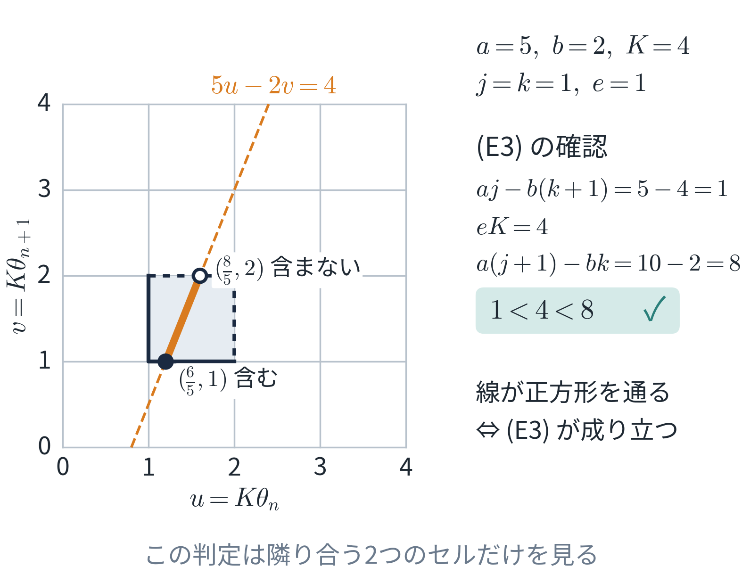
3
(E3) の意味: 隣のセルと両立するか
θ がセル j、次の θ' がセル k にあるとき、a·θ − b·θ' = e となる組はあるか？
図は説明用に a = 5, b = 2（比 5/2）、K = 4, j = k = 1, e = 1 とした場合です。正方形は2つのセルの組、直線は 5u − 2v = 4 を満たす点です。
直線が正方形を通れば、その組は両立し、(E3) が成り立ちます。
正方形は左・下の辺を含み、右・上の辺を含みません。そのため (E3) の不等号は両方とも「<」です。
要点 (E3) は「2つのセルの中で、繰り上がり e が実際に起こりうるか」を整数の不等式で判定します。
32 / 99
Notes:
小数部分の関係 a θ_n − b θ_n+1 = c_n を、u = K θ_n、v = K θ_n+1 の平面で見ると、直線 a u − b v = e K になります。セルの組 (j,k) は正方形 [j, j+1) × [k, k+1) です。この直線が正方形を通ることと、不等式 (E3) は同値です。図の例では a=5, b=2, K=4, j=k=1, e=1 で、直線は正方形を通るので (E3) が成り立ちます。実際 1 < 4 < 8 です。この判定は隣り合う2つのセルの両立だけを見ています。3つ以上続く並びが本当に起こるかどうかは保証しません。

Slide 33
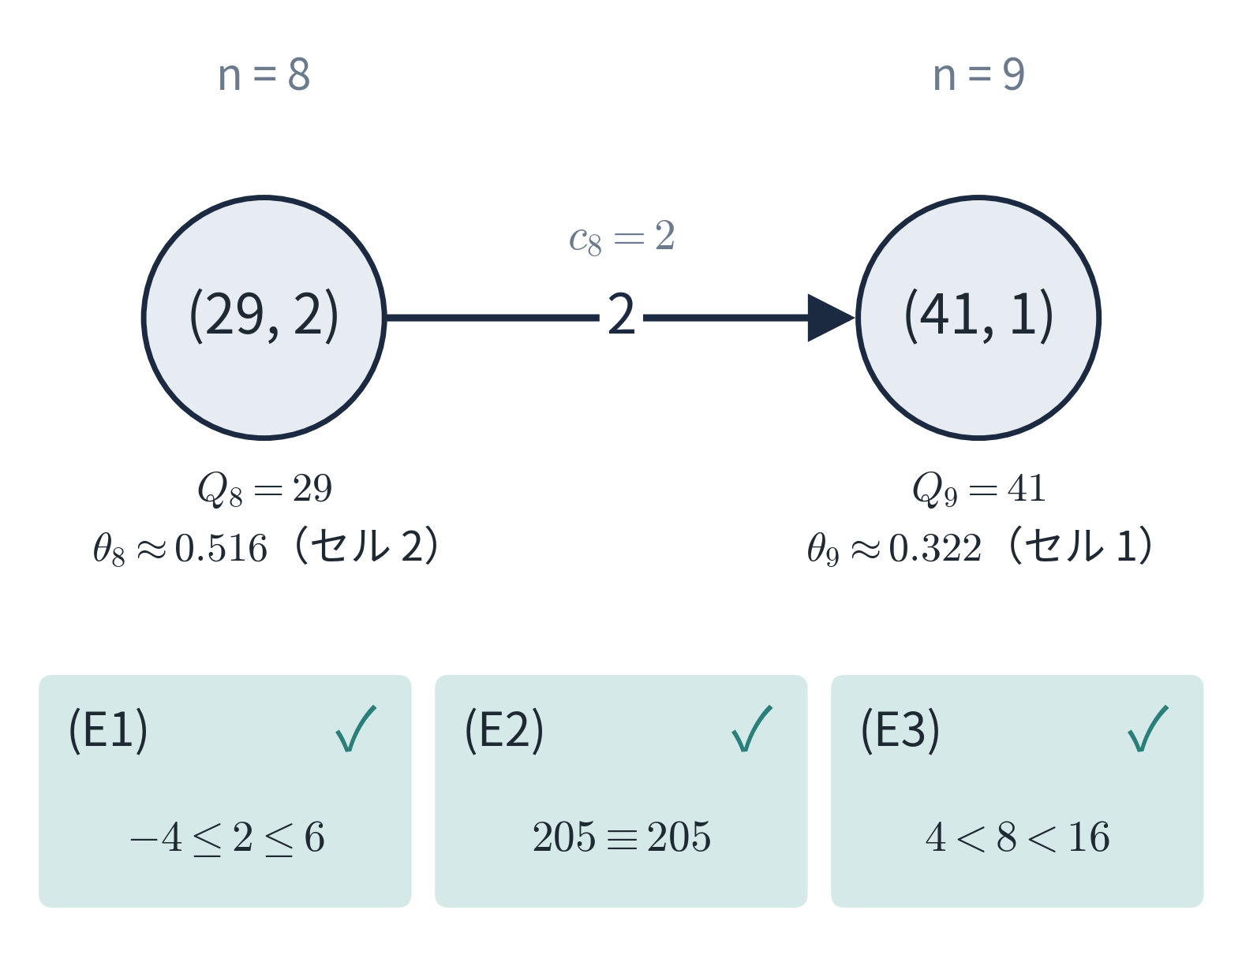
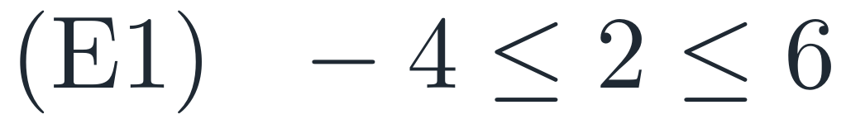
3
辺の具体例: ξ = 2 の数列から
ξ = 2, 7/5, M = 4290, K = 4 で、σ(8) = (29, 2) から σ(9) = (41, 1) へ。繰り上がりは
3つの条件を確かめます。
要点 真の数列の隣り合う状態は、実際に3つの条件を満たし、グラフの辺になっています。
33 / 99
Notes:
ξ=2 の数列で n=8, 9 を見ます。Q_8 = 29, Q_9 = 41 はどちらも 4290 と互いに素です。繰り上がりは 5×41 − 7×29 = 2 です。(E1) は −4 ≤ 2 ≤ 6、(E2) は 205 と 7×29+2 = 205 が等しいので成り立ちます。(E3) は j=2, k=1, K=4 を代入して 4 < 8 < 16 です。次の頁の命題5は、どんな ξ と n についても、このように隣り合う状態が辺になることを保証します。

Slide 34
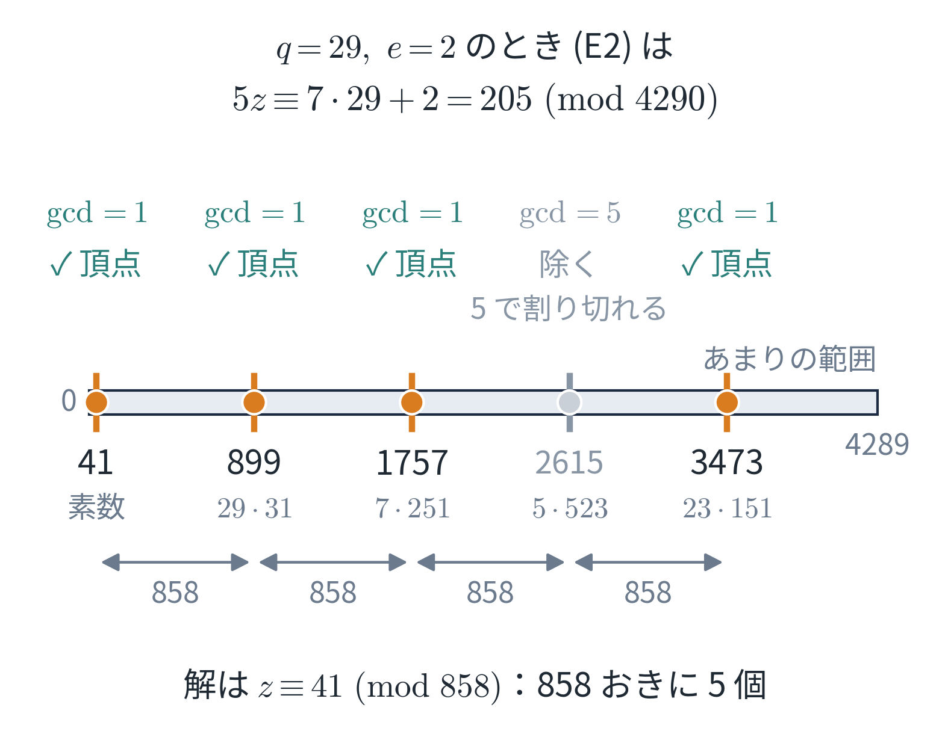
3
(E2) の解はすべて使う
(E2) の b·z ≡ a·q + e (mod M) から、次のあまり z を求めます。
7/5 で M = 4290 のとき b = 5 は 4290 を割り切ります（gcd(5, 4290) = 5）。
そのため 5x ≡ 1 (mod 4290) となる x がなく、「5 で割る」ことができません。解は、ないか、ちょうど 5 個あるかです。
z = 41, 899, 1757, 2615, 3473 の 5 個すべてについて辺を考えます（4290 と互いに素なものだけを残す）。
要点 5x ≡ 1 (mod 4290) となる x がないので、合同式の全部の解について辺を作ります。
34 / 99
Notes:
合同式 5z ≡ t (mod 4290) は、普通の方程式のように両辺を 5 で割ることができません。5 と 4290 が互いに素でないからです。t が 5 で割り切れないときは解がなく、割り切れるときは z ≡ t/5 (mod 858) となり、0 から 4289 の中に 858 おきに 5 個の解があります。例の t = 205 では z = 41, 899, 1757, 2615, 3473 です。このうち 2615 は 5 で割り切れるので頂点になりません。残りの 4 個それぞれへ辺を考えます。論文の計算は、すべての解を列挙しています。1つの解だけを使うと辺が欠け、証明が成り立たなくなります。

Slide 35
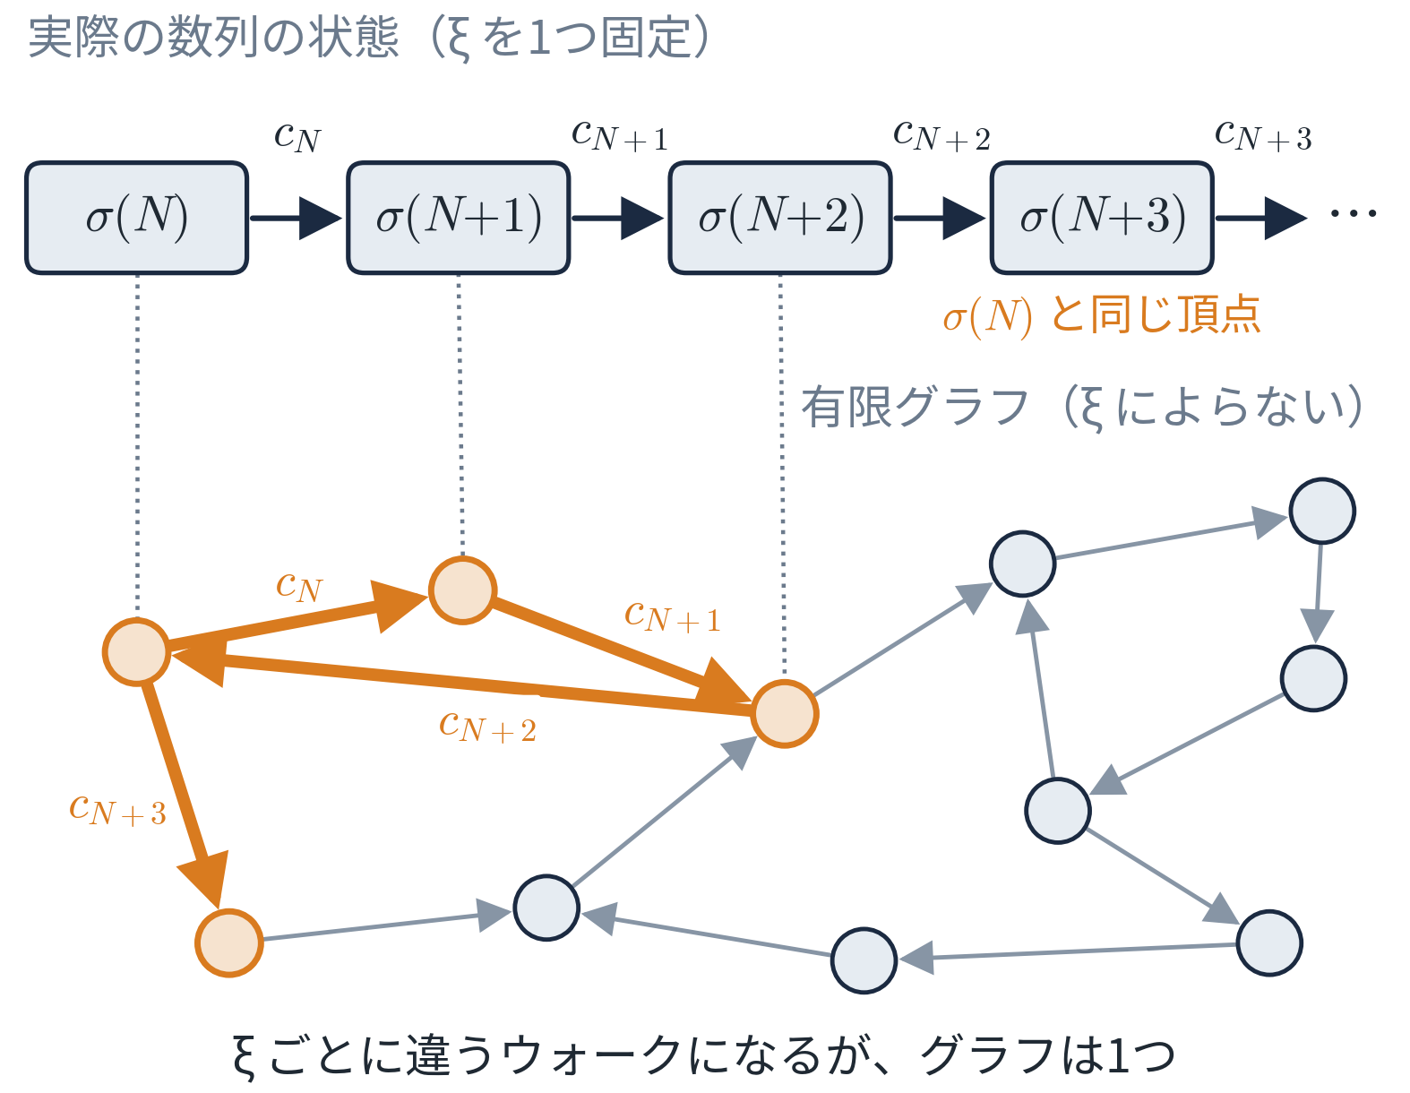
3
命題5: 数列はグラフのウォークになる
命題5（軌道の包含）
番号 n と n+1 の状態がどちらも頂点なら、ラベル c_{n} の辺 σ_{K}(n) → σ_{K}(n+1) があります。
したがって、ある番号から先の項がすべて 4290 と互いに素なら、状態の列はグラフの無限に続くウォークになり、その出力は繰り上がりの列です。
新しい言葉 軌道
1つの ξ から作られる実際の数列（x_{n}, Q_{n}, θ_{n}）のこと。
要点 どの ξ についても、割り切れない項が続く部分は、1つの有限グラフ上のウォークになります。
35 / 99
Notes:
命題5は、3つの条件が真の数列で必ず成り立つことを述べます。(E1) は繰り上がりの範囲、(E2) は式 b Q_n+1 = a Q_n + c_n を M で割ったもの、(E3) はセルの定義から出ます。重要なのは、グラフ自体は ξ に依存しないことです。どの ξ についても、4290 と互いに素な項が続く区間は、同じ1つのグラフのウォークになります。こうして、無限に多い ξ をまとめて1つの有限グラフで扱えるようになります。

Slide 36
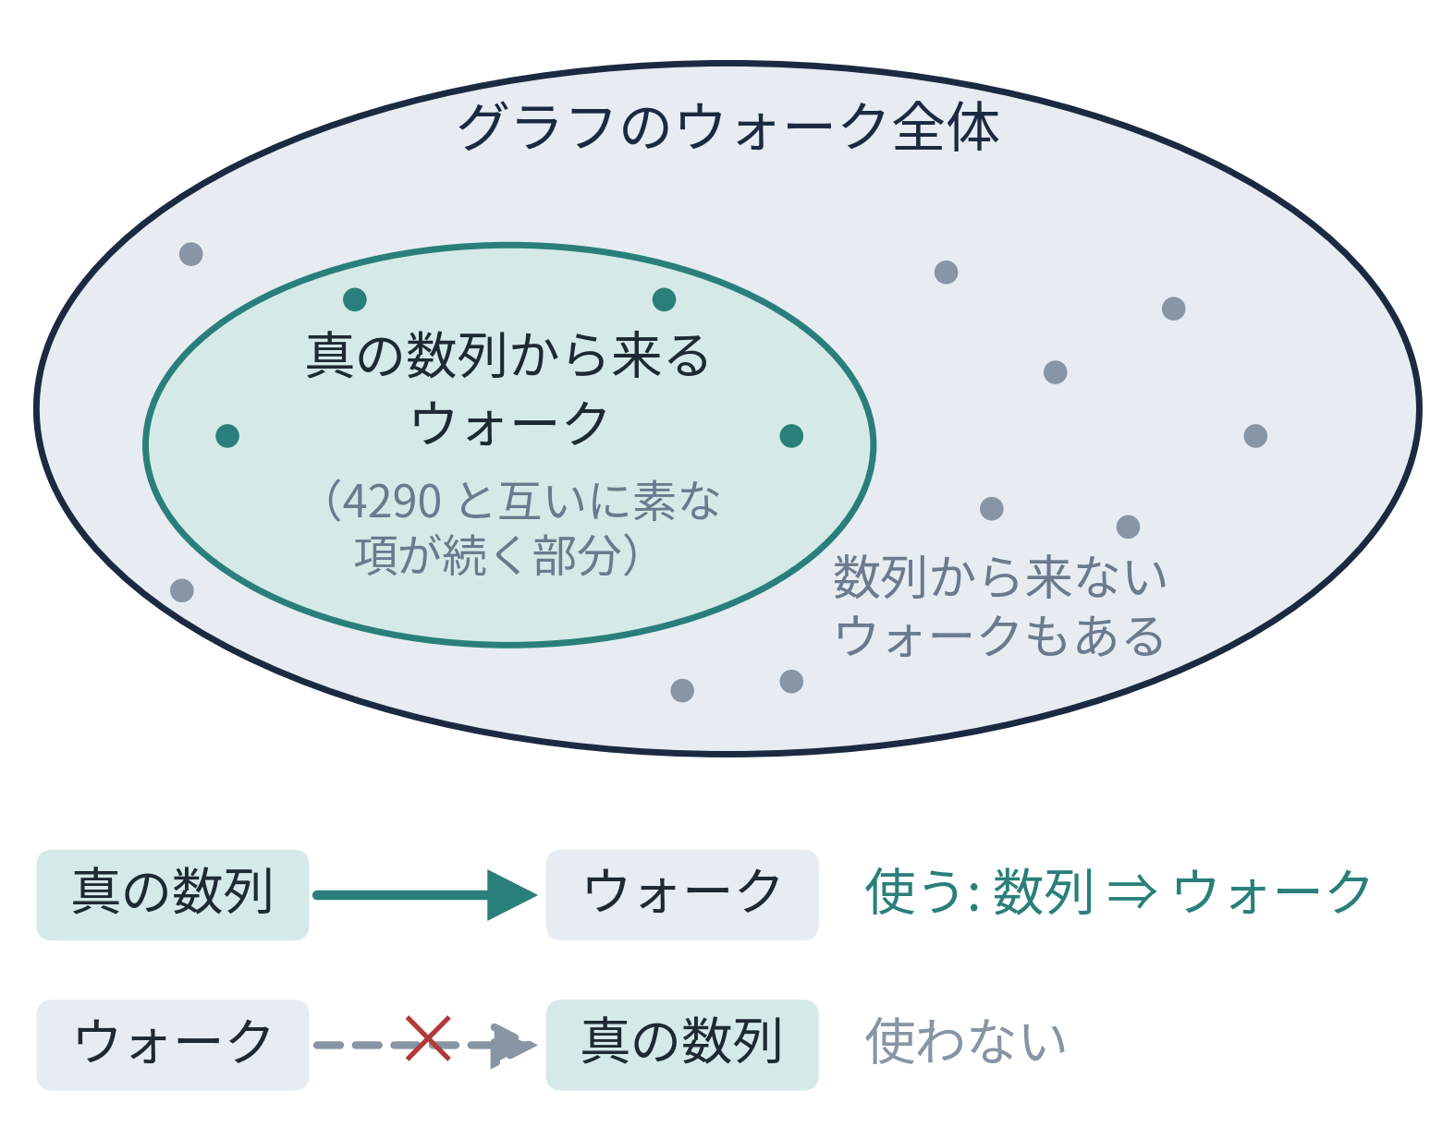
3
外側近似: 逆向きは使わない
グラフにはウォークがたくさんあります。そのすべてが実際の数列から来るわけではありません。
新しい言葉 外側近似
本物（真の軌道）をすべて含むが、本物でないものも含んでよい、大きめの集まり。
証明で使うのは「数列 ⇒ ウォーク」の向きだけです。
「ウォーク ⇒ 数列」は仮定しません。
要点 グラフは真の数列をすべて含む外側近似です。
36 / 99
Notes:
グラフは、真の数列が必ず満たす条件だけから作っています。そのため、真の数列はすべてグラフのウォークになります。しかし逆に、グラフのウォークが本当にある ξ の数列から来るとは限りません。証明に使うのは「真の数列 ⇒ ウォーク」の向きだけです。グラフの中で「永遠にいられない」と分かった部分は、真の数列にとっても永遠にいられない部分です。この考え方を外側近似とよびます。

Slide 37
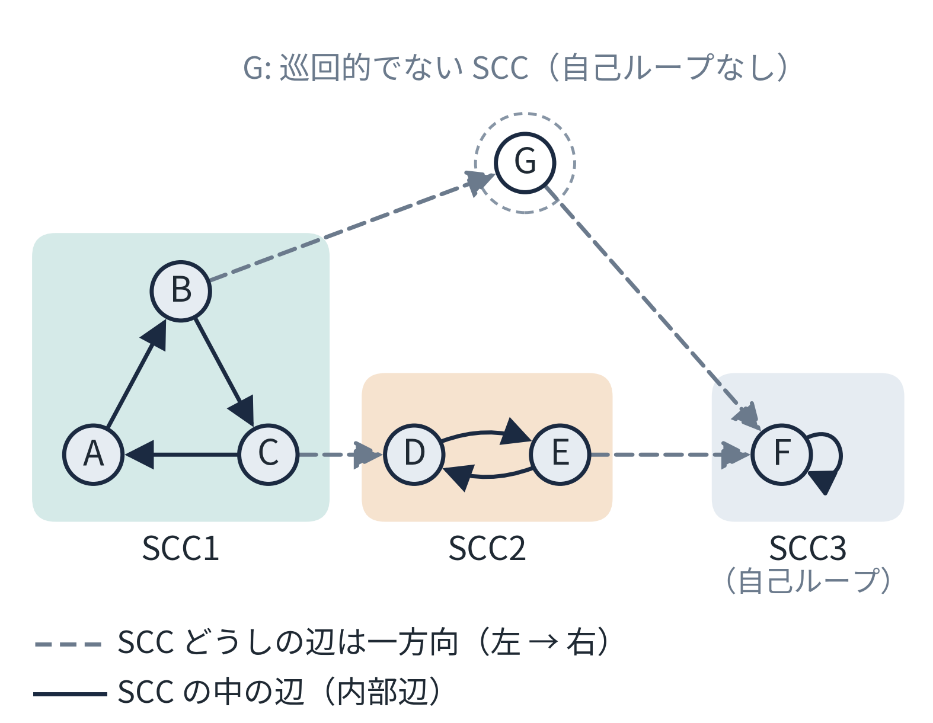
3
強連結成分（SCC）
新しい言葉 強連結成分（SCC）
お互いに行き来できる頂点どうしを1つにまとめたグループ。
新しい言葉 巡回的な SCC
グループの中に辺（内部辺）が少なくとも1本ある SCC。1 頂点なら自己ループがあるもの。
SCC の間の辺は一方向にしか進めません。一度出た SCC には戻れません。
要点 グラフは「行き来できるグループ（SCC）」に分けられ、グループ間は一方通行です。
37 / 99
Notes:
頂点 u から v へ、v から u へ、どちらにもウォークで行けるとき、u と v は同じ強連結成分（SCC）に入ります。SCC どうしの間に辺があっても、それは一方向にしか進めません（もし両方向に進めるなら、1つの SCC にまとまるはずです）。中に辺をもつ SCC を巡回的とよびます。辺をもたない1頂点の SCC は、ウォークがそこに留まり続けることができません。

Slide 38
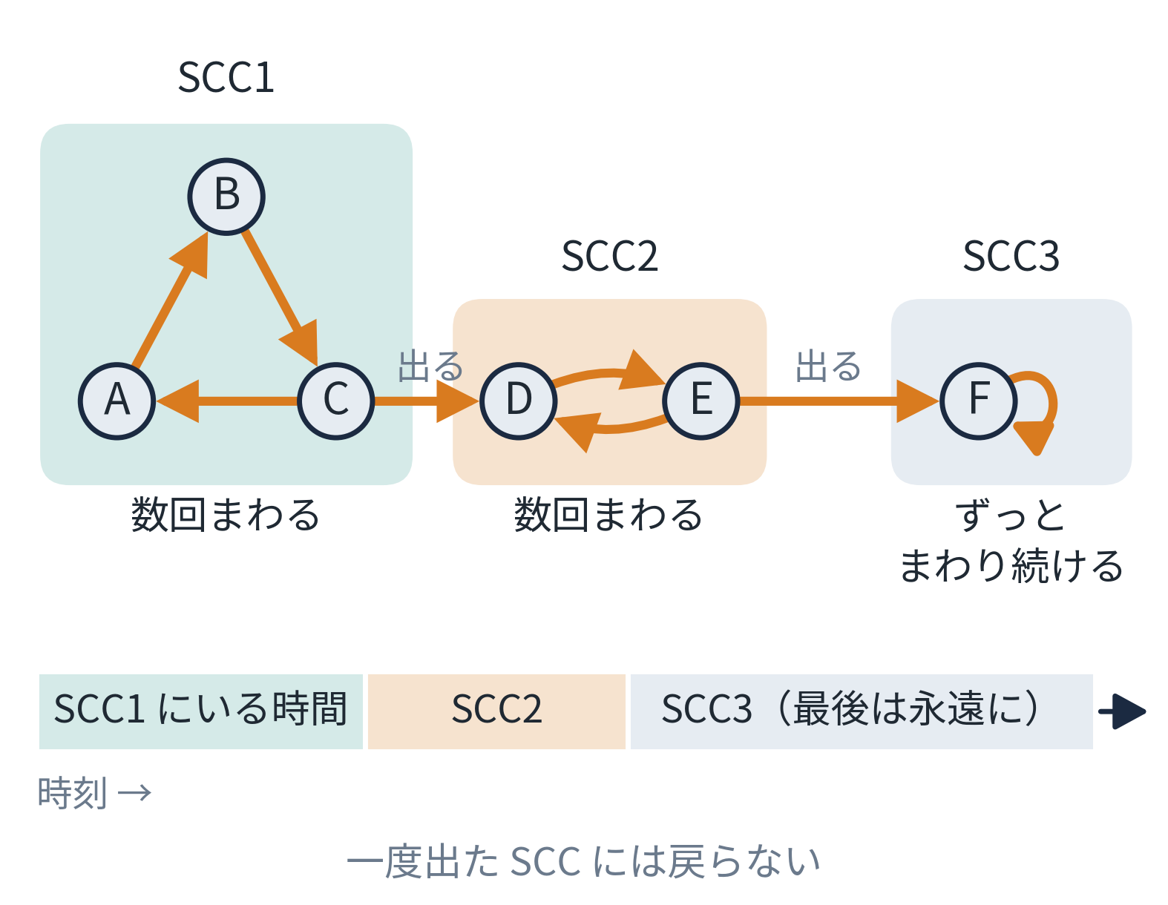
3
補題6: 無限ウォークは最後に1つの SCC に留まる
補題6
有限グラフの無限に続くウォークは、ある所から先、1つの巡回的な SCC の中だけを動きます。
理由
1. 一度出た SCC には戻れない。
2. SCC は有限個なので、移動も有限回で終わる。
3. 最後の SCC に無限に留まるので、そこには辺がある（巡回的）。
要点 無限に続くウォークは、ある所から先、1つの巡回的な SCC の中にあります。
38 / 99
Notes:
ウォークが SCC を出て別の SCC に移ると、元の SCC には二度と戻れません。SCC は有限個しかないので、移る回数は有限回です。したがって、ある時刻から先はずっと1つの SCC の中にいます。その SCC の中でウォークが無限に続くには辺が必要なので、その SCC は巡回的です。次に、ウォークが最後に留まる SCC を調べる方法（位相判定）を説明します。

Slide 39
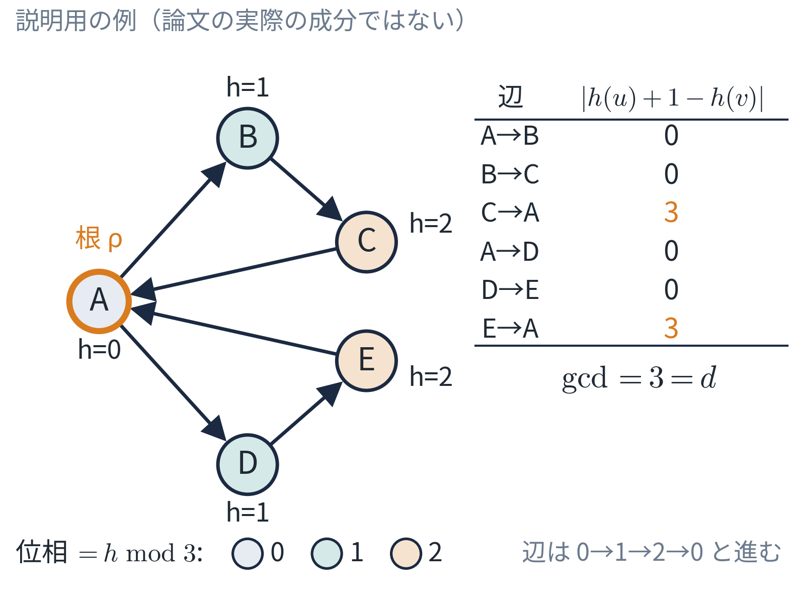
3
根からの長さ h、周期 d、位相
巡回的な SCC C に根 ρ を選び、各頂点 v に数 h(v) を付けます。
新しい言葉 h(v)
根 ρ から v への C 内の道を1本決めたときの長さ（辺の本数。例: 最短の道）。
E_{C}: C の内部辺（両端が C にある辺）の全体
新しい言葉 位相
h(v) を d で割ったあまり。辺を1本進むと位相は1つ進む。
要点 辺を進むたびに位相が 0, 1, …, d−1 と順に回るように、頂点に番号を付けられます。
39 / 99
Notes:
巡回的な SCC の中で根 ρ を選び、ρ から各頂点までの道の長さを h とします。辺 u→v ごとに h(u)+1−h(v) を計算し、その絶対値の最大公約数を d とします。d の定義から、どの内部辺 u→v でも h(v) ≡ h(u)+1 (mod d) が成り立ちます。つまり、辺を1本進むと「位相」h mod d が1つ進みます。図の例では、2つの長さ3のサイクルがあり d=3 です。頂点は3つの位相に分かれ、辺は必ず位相 0→1→2→0 の順に進みます。C の中の閉じたウォーク（元の頂点に戻るウォーク）の長さは、必ず d の倍数になります。

Slide 40
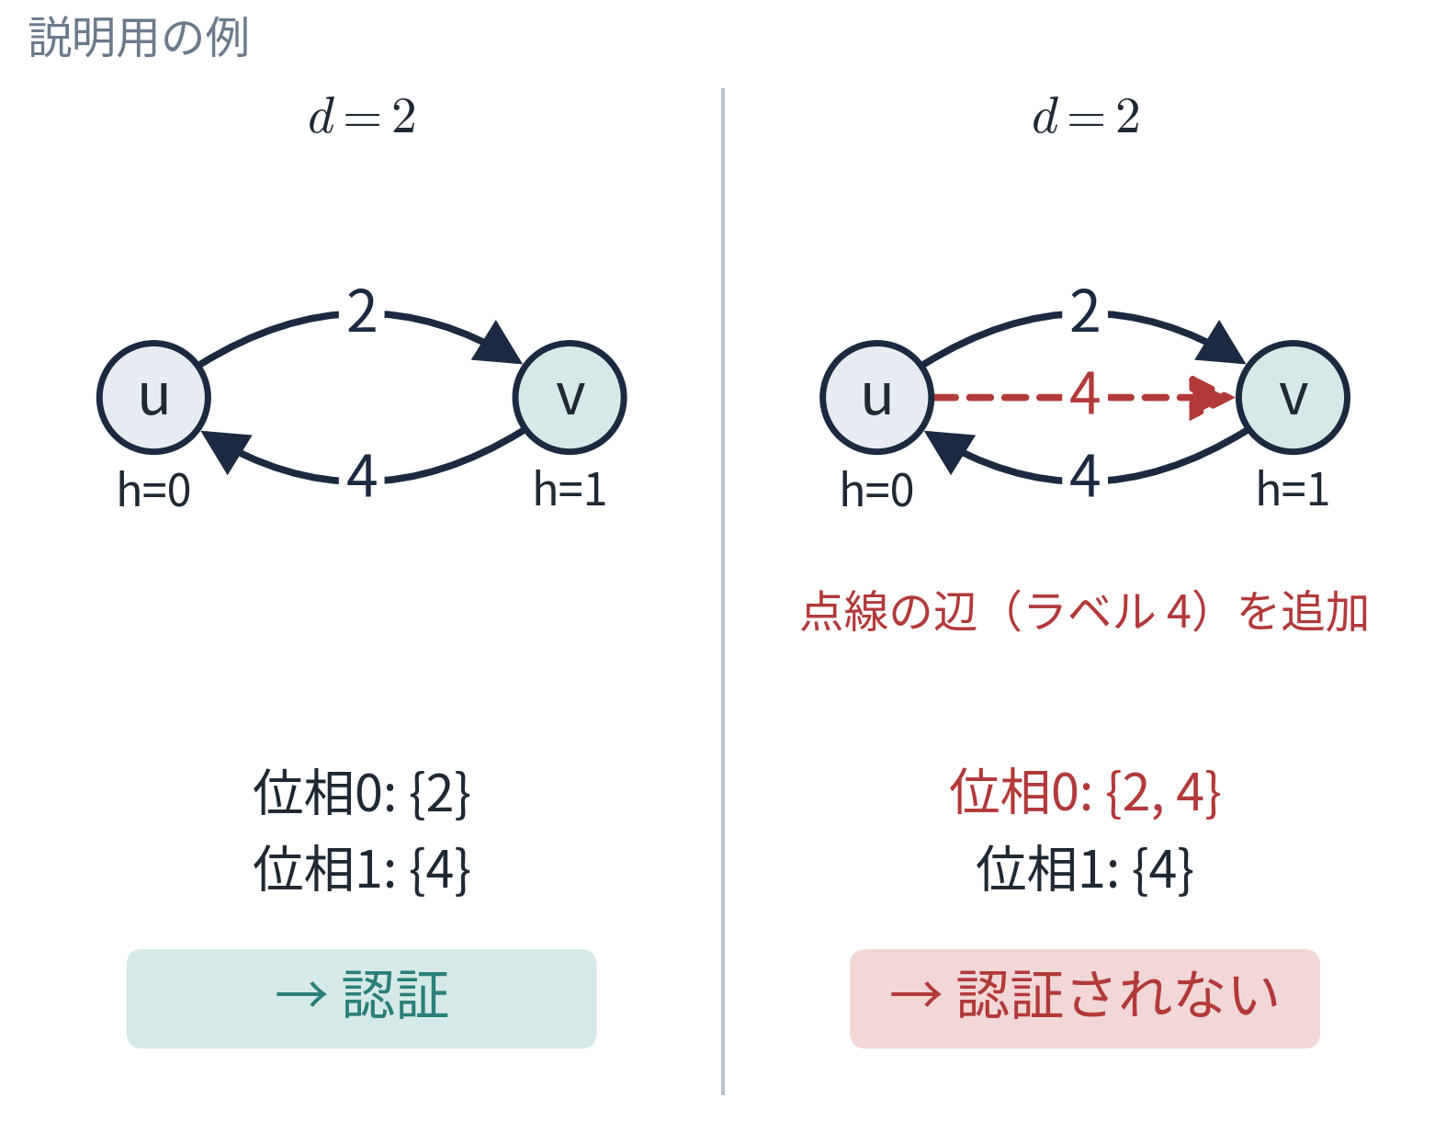
3
位相判定: 位相ごとにラベルが1つか
各位相 s（0 ≤ s < d）について、位相 s の頂点から出る内部辺のラベルを全部集めます。
新しい言葉 認証
どの位相でも、集めたラベルが1種類だけのとき、その SCC を「認証された」という。
左の例: 位相 0 は {2}、位相 1 は {4} で認証。
右の例: 点線の辺を足すと位相 0 に {2, 4} の2種類が入り、認証されません。
要点 位相ごとにラベルが1つに決まるかを、すべての内部辺について確かめます。
40 / 99
Notes:
位相判定は、SCC のすべての内部辺を使う判定です。位相 s の頂点から出る内部辺のラベルが1種類に決まっていれば、どのウォークでも、位相 s ではそのラベルしか出ません。これを全ての位相について確かめられれば、その SCC は「認証された」といいます。1本でも違うラベルの辺があれば認証されません。平行辺（同じ頂点の間の別ラベルの辺）もすべて含めて判定します。一部の辺だけで判定すると、証明が成り立ちません。

Slide 41
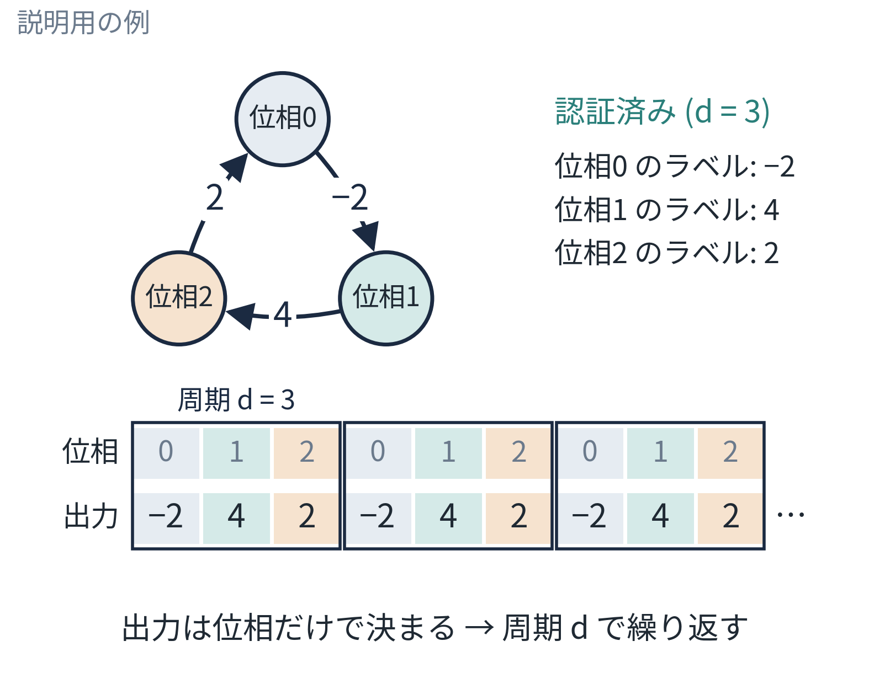
3
補題7: 認証された SCC の出力は周期的
補題7（位相判定）
認証された SCC の中だけを動く無限ウォークの出力は、周期 d の周期的な列です。
理由
ウォークを v₀ → v₁ → … とすると、i 本目（i は 0 から数える）の辺の出発点の位相は h(v₀) + i を d で割ったあまり。各位相のラベルは1つなので、ラベルは d ごとに繰り返します。
要点 認証された SCC の中だけを通るウォークは、周期的な出力しか出せません。
41 / 99
Notes:
認証された SCC の中を動くウォークでは、i 番目の辺の出発点の位相は、最初の頂点の位相に i を足したもの（mod d）です。各位相のラベルは1つに決まっているので、i 番目のラベルは i mod d だけで決まります。したがって出力は周期 d の繰り返しです。ここで d はラベル列の最小の周期とは限りません（周期の倍数でもかまいません）。周期的であることだけが大事です。

Slide 42
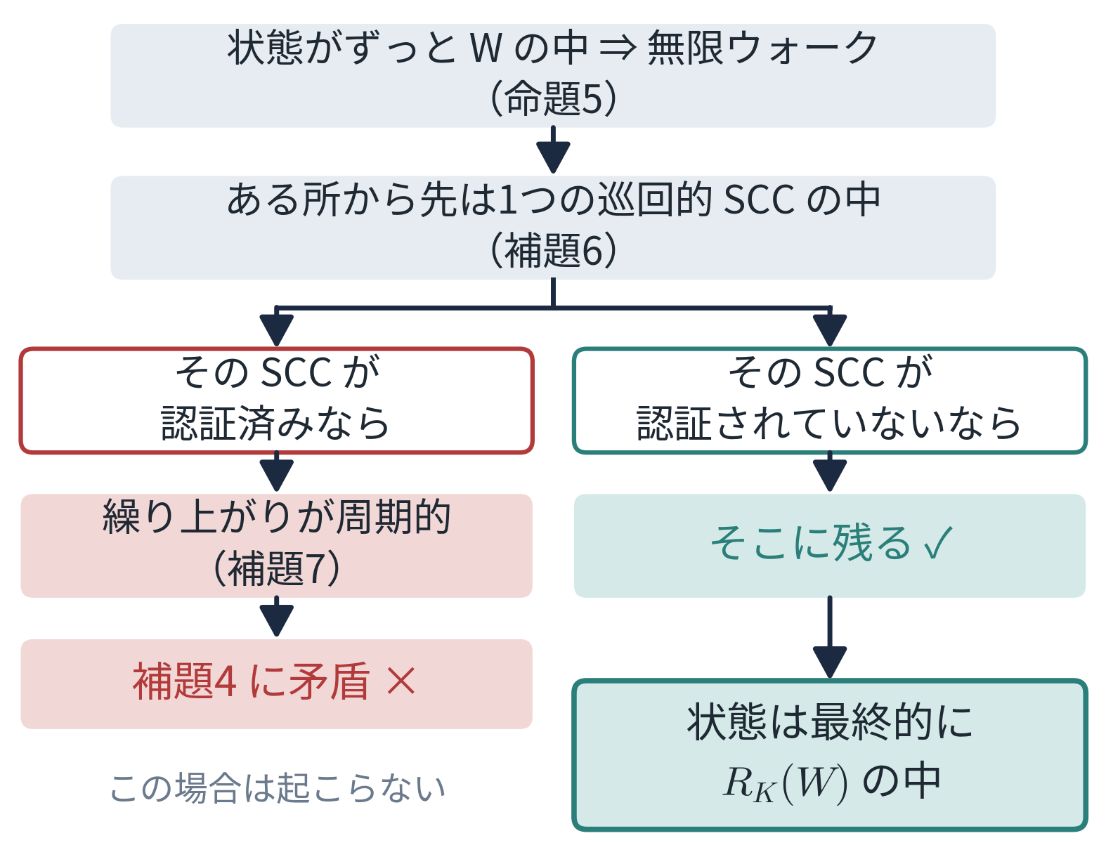
3
補題8: 数列は未認証の SCC に残る
新しい言葉 W と G_{K}(W)
W: 調べている状態の集まり（最初は互いに素な状態すべて）。W だけを頂点にしたグラフが G_{K}(W)。
R_{K}(W): グラフ G_{K}(W) の巡回的 SCC のうち、認証されなかったものの頂点全部（保持集合）。
補題8
ある所から先の状態がずっと W の中なら、さらに先では、ずっと R_{K}(W) の中にあります。
認証された SCC と巡回的でない SCC は除く。
要点 認証された部分は、補題4により真の数列が永遠にいられない場所なので、消してよいのです。
42 / 99
Notes:
補題8が、グラフを小さくしていく根拠です。4290 と互いに素な項が続くと仮定すると、状態の列は無限ウォークになり、補題6によりある所から先は1つの巡回的 SCC の中にあります。もしその SCC が認証されていれば、補題7により繰り上がりが周期的になり、補題4と矛盾します。したがって、最後に留まる SCC は認証されていない SCC です。認証された SCC を消した残りを保持集合 R_K(W) とよびます。消した部分に真の数列が永遠に留まることはない、というのがこの補題の内容です。

Slide 43
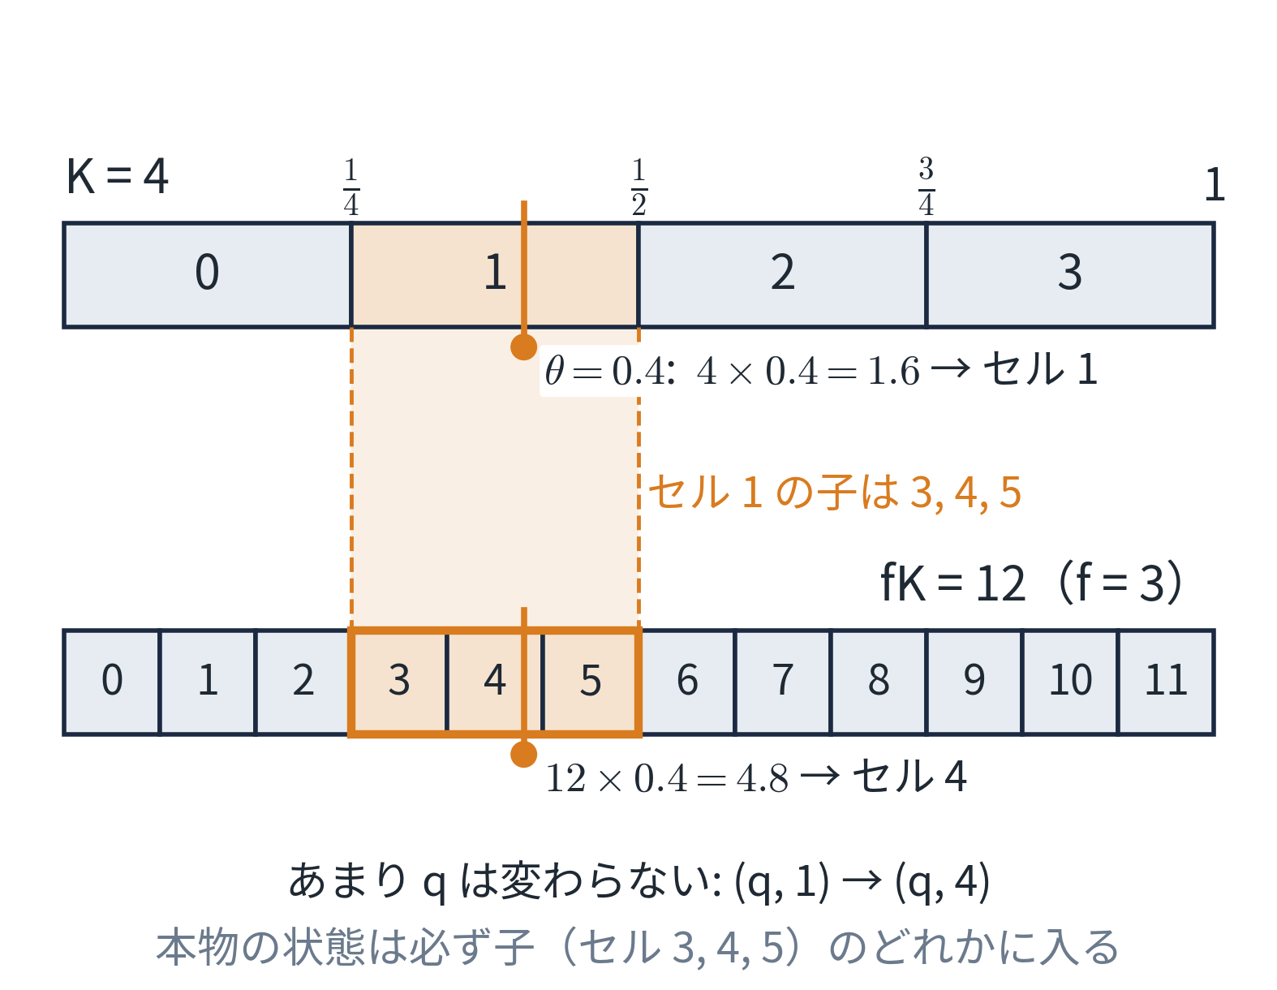
3
細分: セルを f 等分する
保持集合に残った状態を、セルを細かくして調べ直します。
補題9
σ_{K}(n) が U にあれば、σ_{fK}(n) は Refine_{f}(U) にあります。あまりは変わらず、セル j は fj, …, fj+f−1 のどれかに分かれます。
要点 セルを細かくしても、真の数列の状態は必ず元のセルの「子」のどれかに入ります。
43 / 99
Notes:
セルを f 等分すると、セル j は fj から fj+f−1 までの f 個の小さなセルに分かれます。本物の θ_n がセル j に入っていれば、細かいセルでは必ずその子のどれかに入ります。図の例では、K=4 のセル1 に入る θ=0.4 が、K=12 ではセル4 に入ります。この補題は真の数列の状態についての主張です。粗いグラフのウォークが、細かいグラフのウォークに持ち上がるとは主張していません。細かいグラフでは辺を (E1)–(E3) で計算し直します。

Slide 44
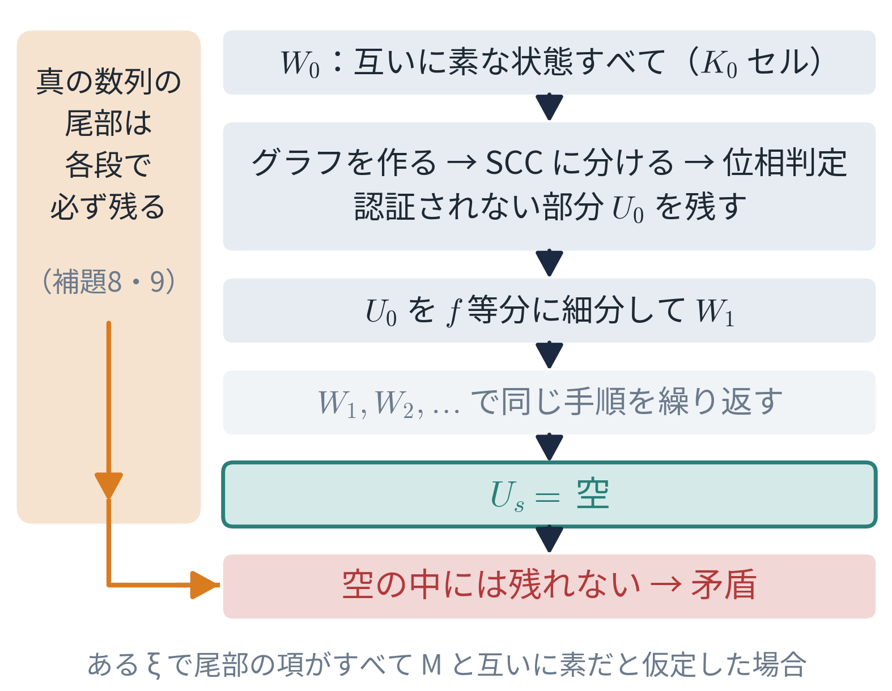
3
定理10: 有限認証
W₀ = 互いに素な状態すべて、から始めて次を繰り返します。
定理10
ある段 s で U_{s} が空になれば、どんな ξ > 0 と N にも、n ≥ max(N,1) で gcd(Q_{n}, M) > 1 となる n があります。
要点 「残す→細かくする」を有限回繰り返して空になれば、背理法で定理が証明されます。
44 / 99
Notes:
定理10の証明は背理法です。ある ξ で、ある所から先の Q_n がすべて M と互いに素だとします。その状態は W_0 にあり、補題8により U_0 に残り、補題9により W_1 に入り、…と続き、最後に U_s に残るはずです。しかし U_s は空なので矛盾です。各段で「ある所から先」の開始番号は大きくなってかまいませんし、ξ によって違ってかまいません。この定理は、有限回の計算が成功したときに結論を与えます。どんな a, b, M でも成功するとは主張していません。

Slide 45
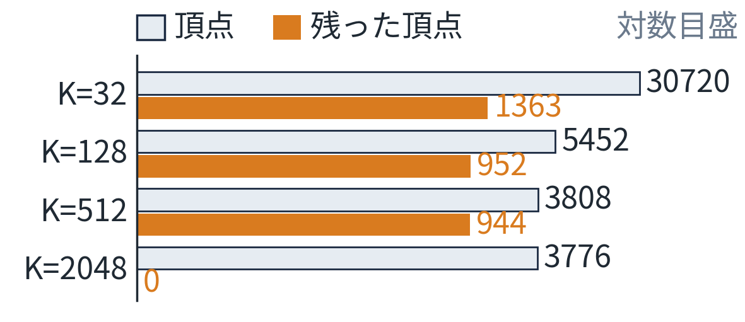
3
比 7/5 の計算（表1）
K | 頂点 | 辺 | 巡回的 SCC | 認証 | 残った頂点
32 | 30720 | 55440 | 17 | 16 | 1363
128 | 5452 | 9512 | 3 | 2 | 952
512 | 3808 | 6281 | 1 | 0 | 944
2048 | 3776 | 5951 | 15 | 15 | 0
最初の頂点数は 960 × 32 = 30720。
各段で残った頂点は、次の段で 4 倍に細分されます（1363 × 4 = 5452 など）。
K = 2048 で残りが 0 になり、定理10から定理1 (i) が出ます。
要点 4段目（K = 2048）で、認証されない部分が完全になくなりました。
45 / 99
Notes:
比 7/5 では、M = 4290、最初のセル数 K_0 = 32、細分の倍率 f = 4 で計算します。最初のグラフの頂点は 960×32 = 30720 個です。1段目では巡回的 SCC が 17 個あり、そのうち 16 個が認証され、1363 頂点の SCC が1つ残りました。これを4倍に細分して 5452 頂点で2段目を計算し、…と続けて、4段目で全部の巡回的 SCC（15個）が認証されました。表の件数は要約で、証明の本体はすべての辺と成分の条件の検査です。独立な2つのプログラムで同じ結果を確認しています（第7章）。

Slide 46
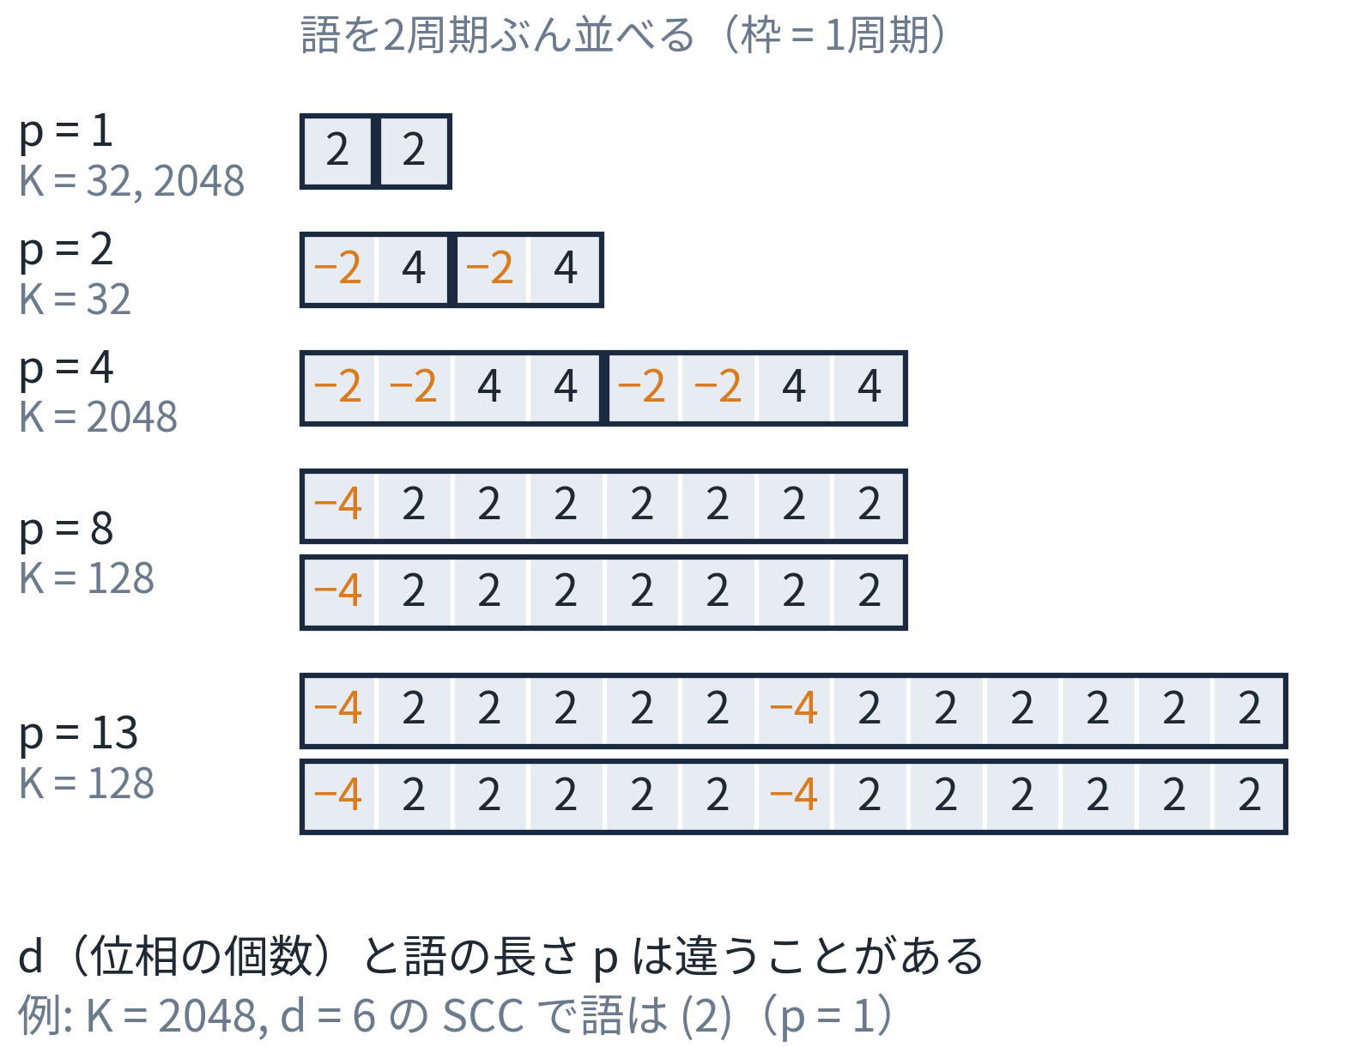
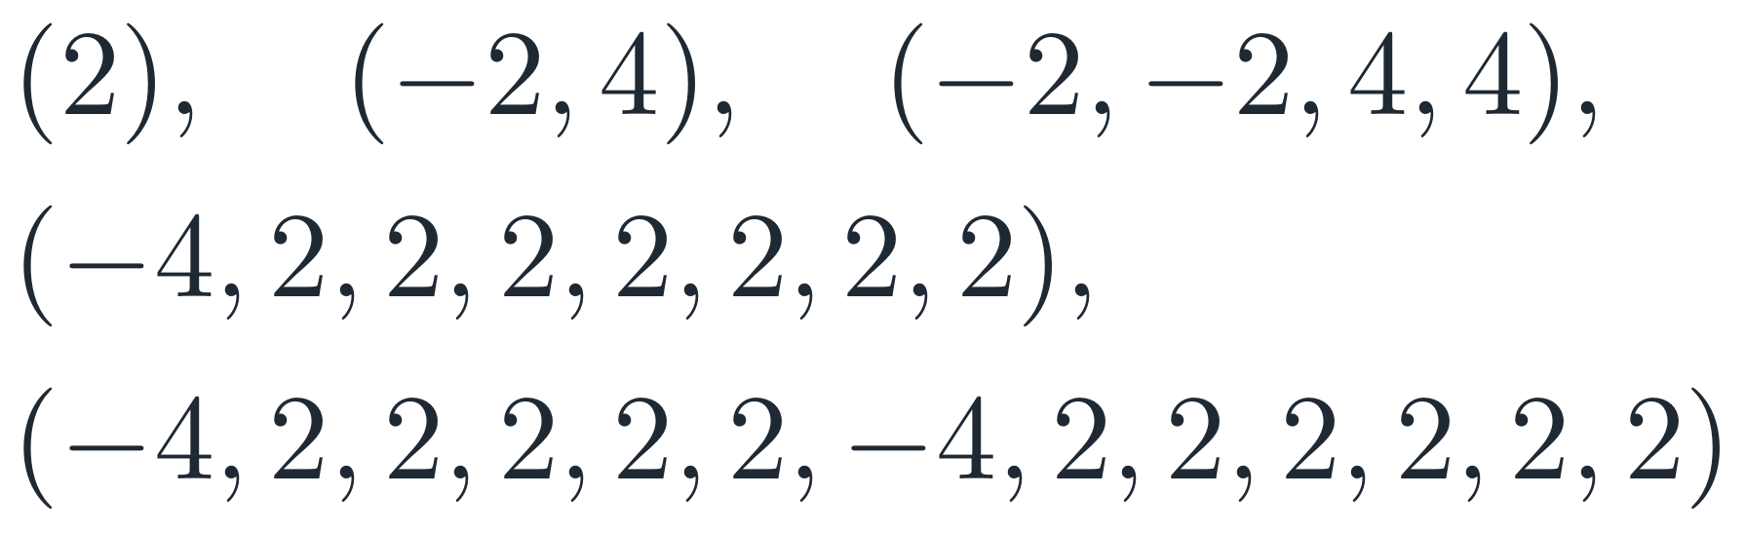
3
認証された SCC の出力（表2）
認証された SCC の中だけを通るウォークの出力は、次の5種類の語の繰り返しでした。
たとえば (−2, 4) の SCC では、繰り上がりが −2, 4, −2, 4, … と繰り返すしかありません。補題4により、真の数列はそこに永遠にはいられません。
要点 認証された SCC のウォークは、5種類の語のどれかを繰り返す出力しか出せません。
46 / 99
Notes:
表2は認証された成分を、K、d、出力の語でまとめたものです。現れた語は5種類でした。語は、繰り返しの最小単位を、辞書式で最小になる回転で書いています。d と語の長さ p は一致するとは限りません。たとえば K=2048 で d=6 の成分の語は (2) で、長さは 1 です。論文ではこの2つを区別しています。これらの語は外側近似グラフの中で起こりうる出力であり、真の数列がこれらの成分に永遠に留まることは補題4により起こりません。

Slide 47
3
既知の結果の再現（表3）
比 | 素数の集合 | M | 頂点 | 辺 | 巡回的 SCC | 認証
3/2 | {2, 5, 7, 11} | 770 | 7680 | 8640 | 6 | 6
4/3 | {2, 3, 5} | 30 | 256 | 480 | 3 | 3
5/4 | {2, 3, 7, 11, 13} | 6006 | 46080 | 82170 | 18 | 18
同じ方法（K₀ = 32）を、先行研究で証明済みの3つの比に使いました。どれも1段目ですべての巡回的 SCC が認証され、計算が終わります。
これは既に知られた結論の再現で、新しい主張ではありません。方法と計算プログラムの点検として行いました。
要点 既に証明されている 3/2, 4/3, 5/4 でも、同じ方法が1段で成功しました。
47 / 99
Notes:
方法とプログラムの点検として、Dubickas–Novikas が示した 3/2, 4/3, 5/4 の場合に同じ計算をしました。どれも最初の段で全ての巡回的 SCC が認証され、残りが空になりました。これは既に知られている結論をこの方法で再現したもので、新しい定理ではありません。

Slide 48
4
語ラベル法
辺に繰り上がりの「語」を付け、素数を1つずつ加えてグラフを調べる
48 / 99
Notes:
第4章では、2つめの方法（語ラベル法）を説明します。比 5/2 の定理1 (ii) はこの方法で証明します。比 7/5 の定理1 (i) も、この方法でもう一度証明できます。考え方の土台（ウォーク、SCC、位相判定、補題4による除去）は第3章と同じです。

Slide 49
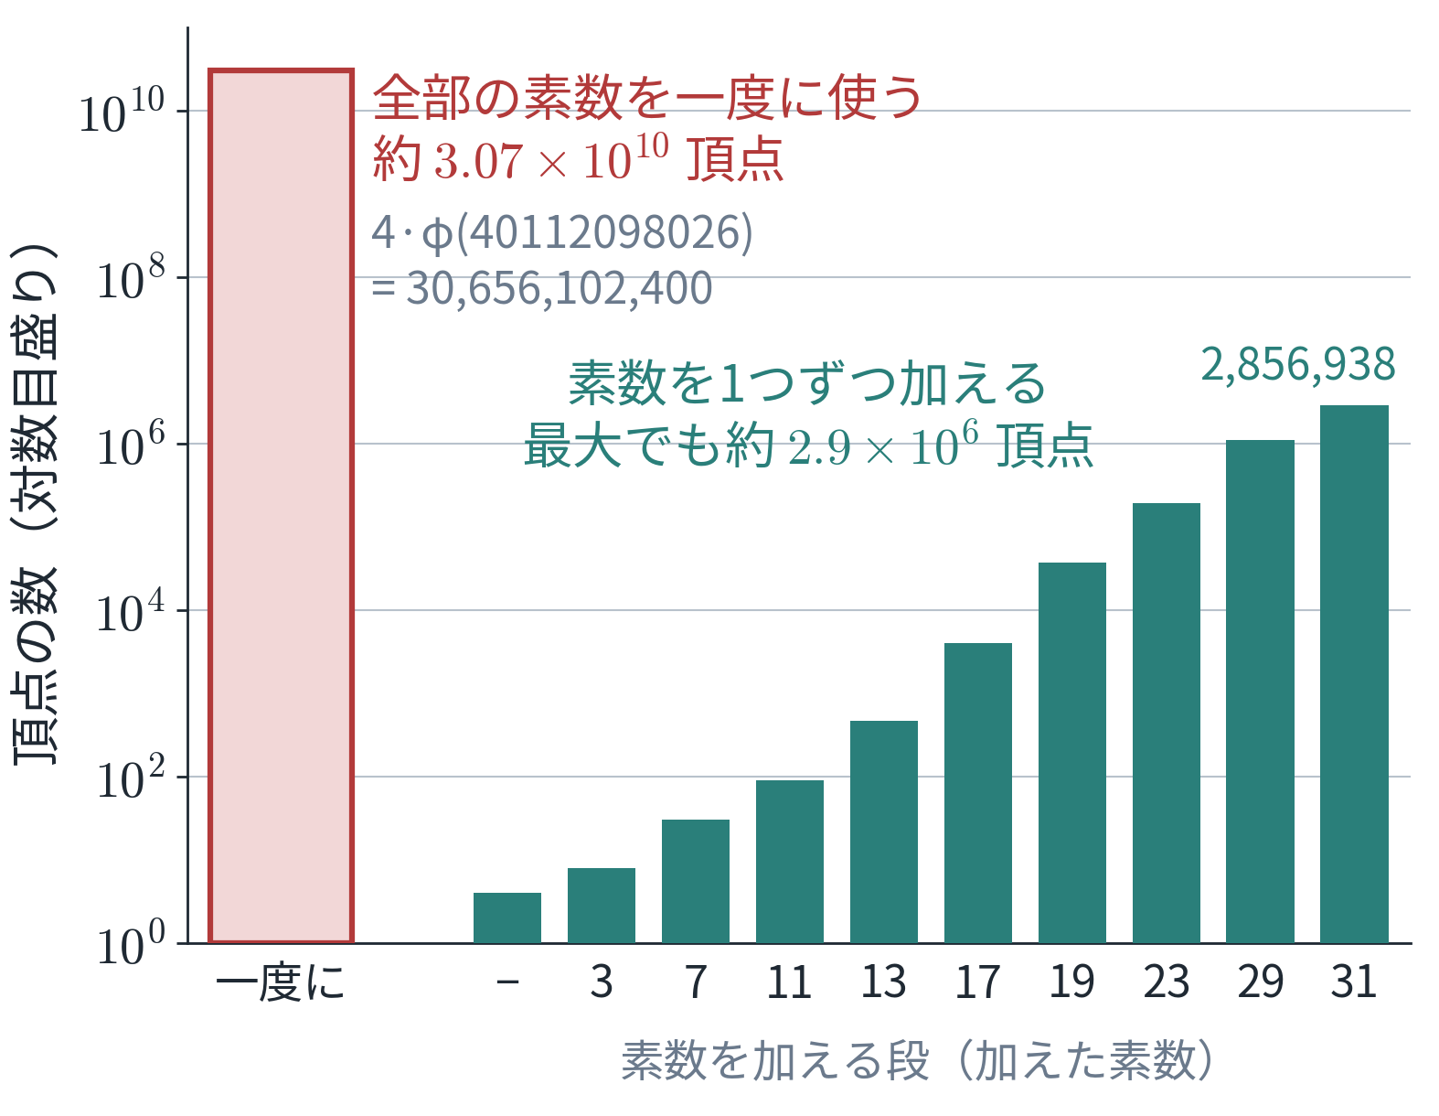
4
なぜ別の方法が必要か
比 5/2 の定理では 10 個の素数を使います。1ステップ法でそのまま作ると、頂点の数は
となり（K = 4 でも）、計算できる大きさではありません。
語ラベル法は、素数を1つずつ加え、そのたびに不要な部分を消して小さく保ちます。この巨大なグラフは一度も作りません。
要点 素数を一度に全部使うと大きすぎるので、1つずつ加えては小さくする、を繰り返します。
49 / 99
Notes:
1ステップ法をそのまま 5/2 に使うと、あまりの種類が φ(40112098026) 個もあり、K=4 でも約 300 億個の頂点になります。語ラベル法では、最初は素数を使わずセルだけのグラフから始め、素数 3, 7, 11, … を1つずつ加えます。加えるたびに、認証された部分を消し、一本道になっている部分を縮めます。その結果、途中のグラフは最大でも約 286 万頂点に収まりました。

Slide 50
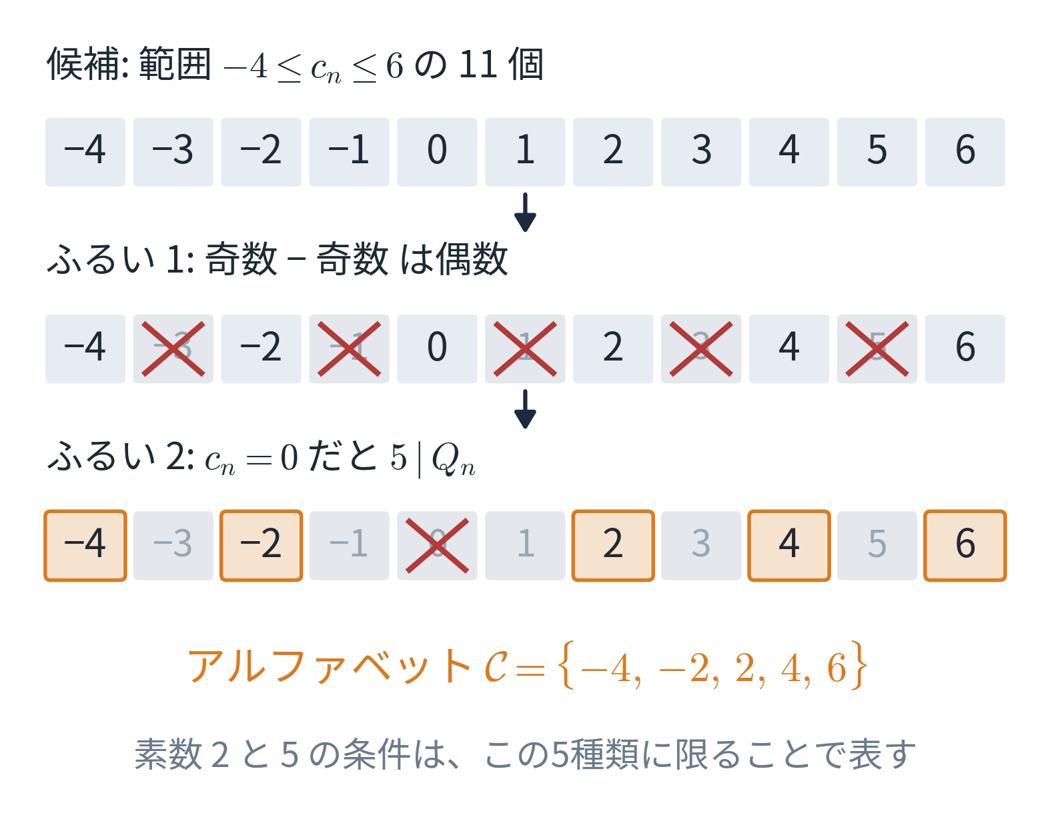
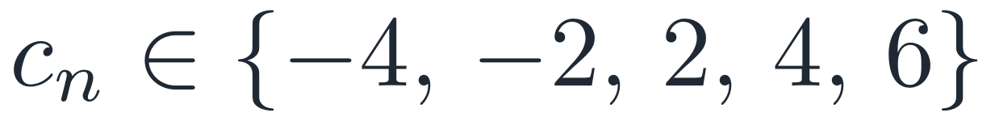
4
素数 2 と 5 を繰り上がりの種類で表す
補題23（比 7/5）
Q_{n} と Q_{n+1} が奇数で、Q_{n} が 5 で割り切れなければ
理由
c_{n} = 5Q_{n+1} − 7Q_{n} は奇数 − 奇数 なので偶数。
c_{n} = 0 なら 5Q_{n+1} = 7Q_{n} で、Q_{n} が 5 の倍数になる。
要点 Q_{n}, Q_{n+1} が 2 と 5 で割り切れないなら、繰り上がりは 5 つの値に限られます（必要条件）。
50 / 99
Notes:
比 7/5 で、隣り合う2項がどちらも奇数なら、c_n = 5Q_n+1 − 7Q_n は奇数から奇数を引いた形なので偶数です。範囲は −4 から 6 なので、候補は −4, −2, 0, 2, 4, 6 です。さらに c_n = 0 だと 5Q_n+1 = 7Q_n となり、5 と 7 が互いに素なので Q_n は 5 の倍数になります。これを除くと {−4, −2, 2, 4, 6} が残ります。この5つの値の集合をアルファベットとよびます。素数 2 と 5 はグラフの頂点に入れず、辺のラベルの制限として扱います。

Slide 51
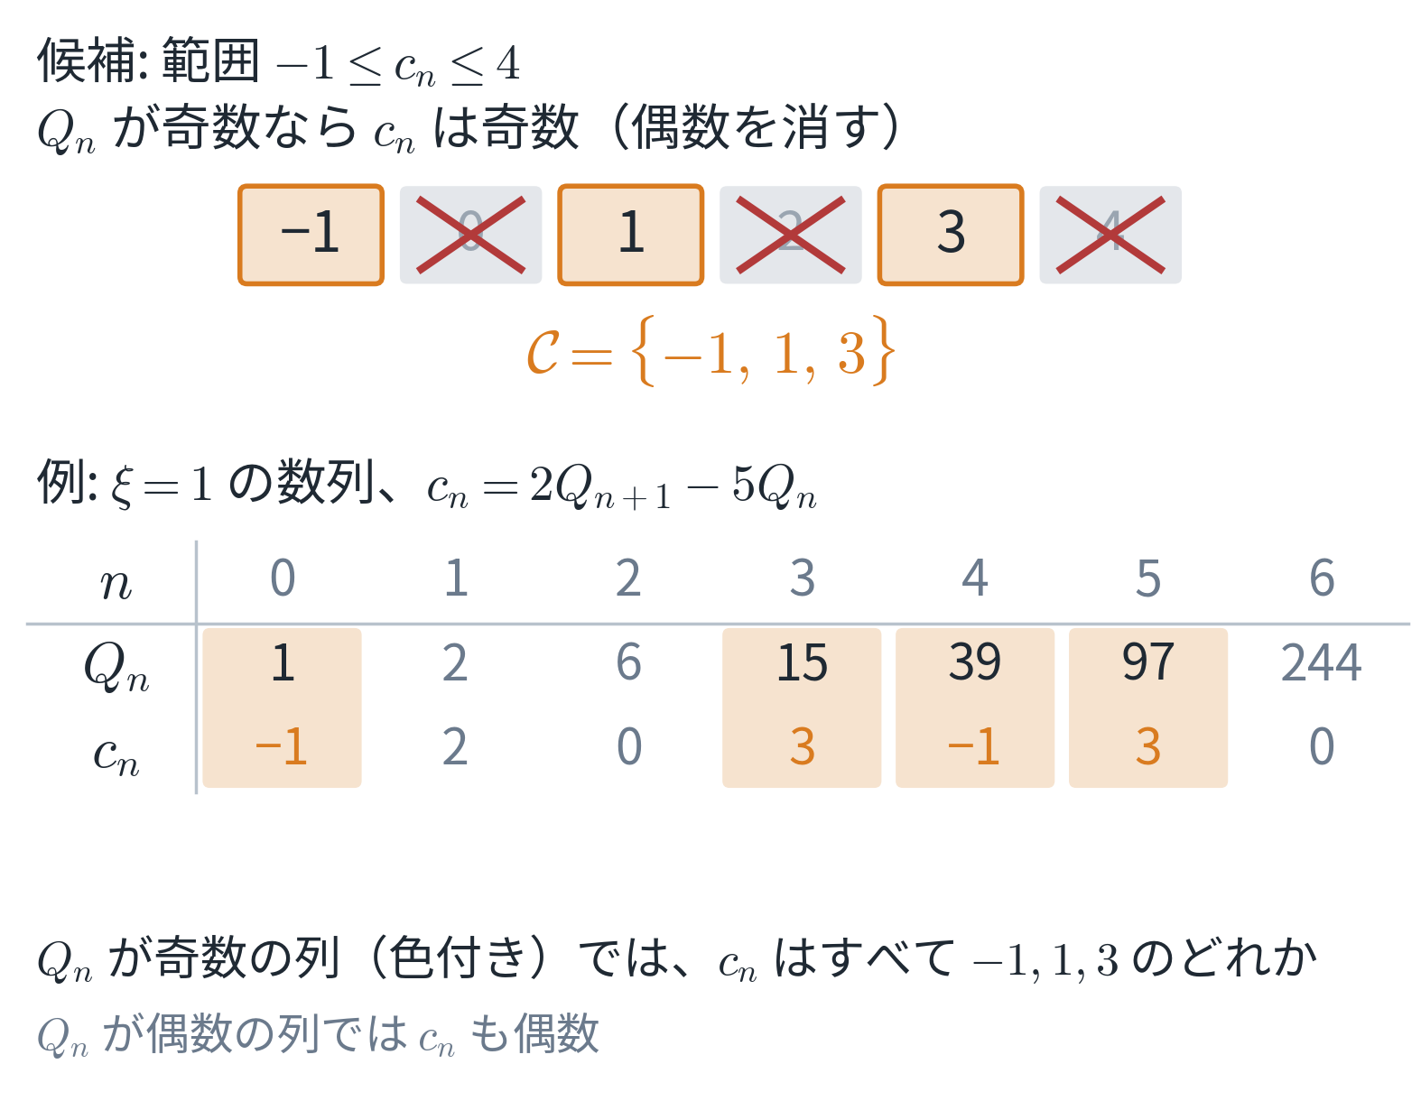
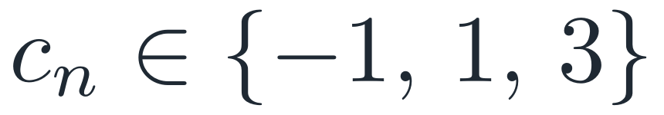
4
比 5/2 のアルファベット
補題24（比 5/2）
2 で割り切れない項が続く場合を考えるので、Q_{n} が奇数なら
理由
c_{n} = 2Q_{n+1} − 5Q_{n} を 2 で割ったあまりは Q_{n} と同じ。Q_{n} が奇数なら c_{n} も奇数。
範囲 −1 ≤ c_{n} ≤ 4 の奇数は −1, 1, 3。
5 は定理の素数に入れません。入れても何も消えないことが論文で示されています。
要点 比 5/2 では、Q_{n} が奇数という条件だけで、繰り上がりは −1, 1, 3 の3種類に限られます。
51 / 99
Notes:
比 5/2 では c_n = 2Q_n+1 − 5Q_n なので、c_n と Q_n は 2 で割ったあまりが等しくなります（2Q_n+1 は偶数、5Q_n は Q_n と同じ偶奇）。Q_n が奇数なら c_n も奇数で、範囲 −1 から 4 の奇数は −1, 1, 3 です。素数 5 は定理の素数の集合に入っていません。定理19で持ち上げに使う素数は a にも b にも割り切れないものに限るので、5（a=5 を割る）は使いません。仮に持ち上げても、繰り上がりが −1, 1, 3 のとき次の項は自動的に 5 で割り切れないので、何も消えません。5 を入れない方が主張も強くなります。

Slide 52
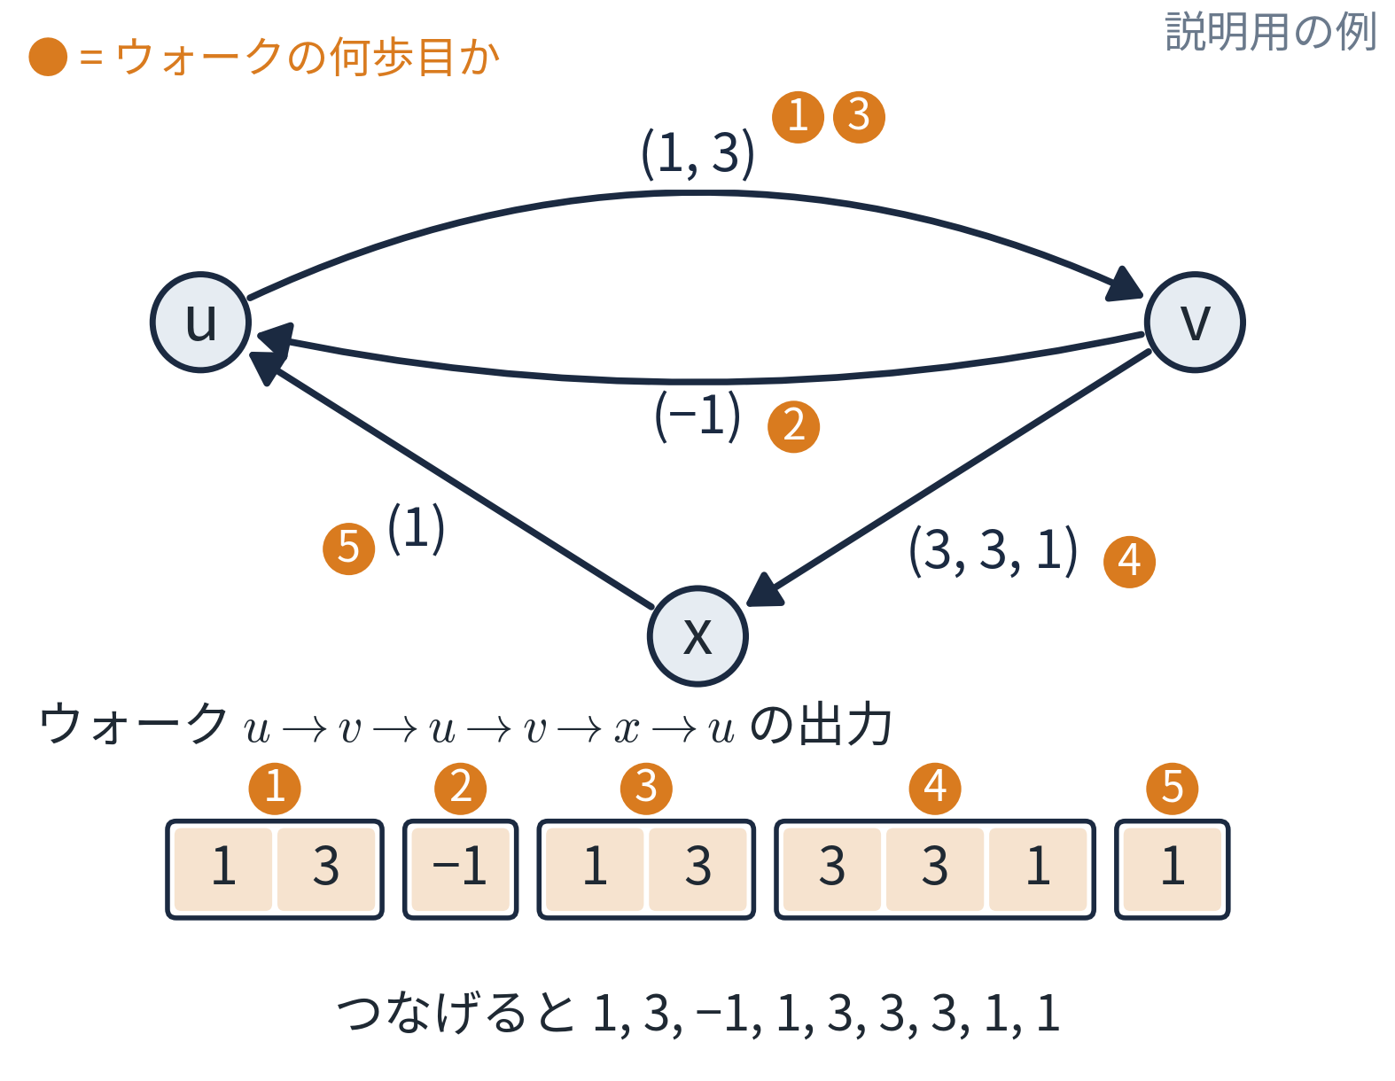
4
語ラベル付きグラフ
新しい言葉 語
繰り上がりの有限の並び。例: (−1, 1, 3)。長さは並びの個数。
新しい言葉 語ラベル付きグラフ
各辺に語を付けたグラフ。ウォークの出力は、辺の語を順につなげた列。
新しい言葉 被覆
あるウォークの出力が、ある番号から先の繰り上がりの列 c_{n}, c_{n+1}, … と一致すること。
要点 語ラベル付きグラフでは、1本の辺で繰り上がりを何個分もまとめて進みます。
52 / 99
Notes:
1ステップ法では、辺1本が繰り上がり1つに対応していました。語ラベル法では、辺に繰り上がりの並び（語）を付けます。1本の辺をたどると、語の長さの分だけ時刻が進みます。グラフが数列の尾部を「被覆する」とは、グラフのある無限ウォークの出力が、ある番号から先の繰り上がりの列とぴったり一致することです。これからの操作（除去、縮約、持ち上げ）は、どれも「被覆していれば、操作後のグラフも（開始番号を後ろにずらして）被覆する」ことが証明されています。

Slide 53

4
重み付きの位相判定
語の長さの分だけ位相を進めます。辺 e = (u, w, v) について
語 w の文字を先頭から 0 番目、1 番目、… と数えると、i 番目の文字は位相 h(u) + i (mod d) の位置にあります。
すべての内部辺のすべての文字について、位相ごとに文字が1つに決まれば認証です（補題12）。
h(v) は根から v までの道の語の長さの合計。語がすべて長さ1なら第3章の判定と同じです。
要点 語の場合も、文字ごとに位相を割り当てて「位相ごとに文字が1つ」を確かめます。
53 / 99
Notes:
語ラベル付きグラフの位相判定では、辺1本で位相が語の長さだけ進みます。δ(e) = h(u) + |w| − h(v) の最大公約数を d とし、語の i 番目の文字を位相 h(u)+i の位置に置きます。全ての内部辺の全ての文字について、同じ位相には同じ文字しか来ないなら、その成分の出力は周期 d です（補題12）。認証された成分は、補題4により数列が永遠に留まれない場所なので、除去してよいことも同じです（命題13）。

Slide 54

4
一本道の縮約
出る辺が1本しかない頂点では、進み方が1通りに決まっています。
新しい言葉 縮約
出る辺が1本だけの頂点を飛ばして、前後の語をつなげた1本の辺にまとめる操作。
図では x を飛ばし、(−1) と (1, 3) をつなげて (−1, 1, 3) にします。文字も順番も変わりません。
出る辺が2本以上の頂点（マクロ頂点）だけを残します。
要点 縮約はウォークの出力を1文字も変えずに、頂点の数を減らします。
54 / 99
Notes:
認証された部分を除去すると、出る辺が1本だけの頂点がたくさん残ることがあります。そういう頂点では次の辺が決まっているので、その頂点を飛ばして前後の語をつなげても、出力は変わりません。出る辺が2本以上ある頂点をマクロ頂点として残し、マクロ頂点から次のマクロ頂点までの一本道を1本の辺（語をつなげたもの）にします（命題16）。縮約は除去と持ち上げの間だけで使います。縮約した後にセルを細分することはしません。

Slide 55


4
新しい素数での持ち上げ
素数 p を加え、頂点を (u, q) にします（q は p で割ったあまり、1〜p−1）。
b·Q_{n+1} = a·Q_{n} + c_{n} を mod p で見ると
辺の語に沿ってあまりを順に計算し、途中も最後もすべて 0 でないときだけ辺を残します。
新しい言葉 b⁻¹ (mod p)
b をかけて p で割ると 1 あまる数。p = 7, b = 2 なら 4（2 × 4 = 8 = 7 + 1）。
要点 持ち上げでは、語の途中のすべての時刻で、新しい素数で割り切れないことを確かめます。
55 / 99
Notes:
素数 p で割ったあまりは、Q_n+1 ≡ b^-1(a Q_n + c_n) で次々に決まります（b は p で割り切れないとします）。持ち上げたグラフでは、頂点にあまり q を加えます。語に沿って計算したあまりが途中で1度でも 0 になれば、その時刻の項は p で割り切れるので、「割り切れない項が続く」という仮定の下ではその辺は使われません。図の下段のように、両端のあまりが 0 でなくても途中で 0 になる辺は消します。出発のあまりは 1 から p−1 まで全部を試すので、初期値 ξ がいくらでも関係ありません（命題17）。

Slide 56

4
定理19: 語ラベル法の有限成功
素数 2, 5（5/2 では 2）はアルファベットで表します（補題23・24）。残りの素数を1つずつ持ち上げ、最後が空なら、全部の素数の積 M について定理1の形の結論が出ます。
証明は背理法です。割り切れない尾部は、どの操作の後もグラフに被覆されて残るので、空のグラフと矛盾します。
要点 「除去→縮約→持ち上げ」を素数ごとに繰り返し、最後に空になれば定理が証明されます。
56 / 99
Notes:
定理19は、語ラベル法が成功したときに結論を与える定理です。最初のグラフはあまりを持たず、セル j だけを頂点とし、アルファベットの各文字 c で (E3) を満たす辺を持ちます。除去 R、縮約 P、持ち上げ Lift の各操作は、どれも「数列の尾部を被覆しているなら、操作後も被覆している」ことが示されています（開始番号は後ろにずれてよい）。最後のグラフが空なら、被覆するウォークがないので矛盾です。グラフは ξ を入力にとらないので、結論はすべての ξ > 0 について成り立ちます。

Slide 57

4
比 5/2 の最初のグラフ
K = 4（セル 0〜3）、アルファベット {−1, 1, 3}。条件
（(E3) を K = 4, a/b = 5/2 で書いたもの）を満たす (j, c, k) を全部数えると、辺はちょうど 12 本です。
どの ξ についても、割り切れない尾部はこのグラフのウォークになります。
要点 比 5/2 の出発点は、4 頂点・12 本の辺だけの小さなグラフです。
57 / 99
Notes:
最初のグラフは、セル番号 0 から 3 を頂点とし、アルファベットの文字 c とセルの組 (j,k) で (E3) の不等式を満たすものを辺にします。全部で 12 本です。これは ξ を何通りか試して作ったものではなく、すべての可能性を不等式で列挙したものです。逆に、このグラフのウォークが全部本物の数列から来るとは主張しません。

Slide 58

4
比 5/2 の 10 段階の計算（表6）
素数 3, 7, 11, 13, 17, 19, 23, 29, 31 を順に加えました。
持ち上げで頂点は増え、除去と縮約で減ります。
段 9（最後の段、素数 31）の入力グラフでは巡回的 SCC 1084 個が全部認証され、出力が空になりました。
入力頂点の最大は 2,856,938（素数 31 の段）。
要点 素数を1つ加えるたびに増えては減り、最後の素数 31 で空になりました。
58 / 99
Notes:
表6は 5/2 の計算の各段の大きさです。段 0 は素数を使わない最初のグラフ（4 頂点、12 辺）で、巡回的 SCC は1つ、認証されずに残ります。素数 3 を加えると 8 頂点になり、除去と縮約で 5 頂点になります。以後、素数を加えるたびに頂点は増え、除去と縮約で減ります。最後の段（素数 31）の入力グラフには 285 万頂点ほどあり、巡回的 SCC は 1084 個ありましたが、すべて認証されて出力は空になりました。2つの独立な実装で、20 個のグラフの頂点と語ラベル付き辺がすべて一致しています。

Slide 59
4
比 7/5 を語ラベル法でもう一度
段 | 素数 | 入力頂点 | 入力辺 | 巡回的 SCC | 認証 | 出力頂点
0 | — | 2048 | 8366 | 1 | 0 | 2048
1 | 3 | 4096 | 9010 | 10 | 9 | 593
2 | 11 | 5928 | 11276 | 4 | 3 | 62
3 | 13 | 744 | 1342 | 2 | 2 | 0
K = 2048、アルファベット {−4, −2, 2, 4, 6}、素数 3, 11, 13。最後の出力が空になり、M = 2·5·3·11·13 = 4290 で定理1 (i) がもう一度証明されます。
新しい比についての定理ではなく、2つの方法が同じ結論を出すことの確認です。
要点 2つの異なる方法が、比 7/5 について同じ素数の集合 {2, 3, 5, 11, 13} で成功しました。
59 / 99
Notes:
比 7/5 にも語ラベル法を使いました。2 と 5 はアルファベット（補題23）で表し、3, 11, 13 を順に持ち上げます。段 3 で出力が空になり、1ステップ法と同じ結論が得られます。K=2048 は1ステップ法の最後の段に合わせて選んだ値で、証明の正しさはこの値の選び方に依存しません。

Slide 60

4
位相判定の完全性（定理21）
巡回的な SCC C について、次の3つは同じことです。
1. 位相判定に合格する（認証される）。
2. C の中の無限ウォークの出力はすべて最終的に周期的。
3. 根に戻る2つの閉じた語 u, v は、いつも uv = vu を満たす。
新しい言葉 閉じた語
根から出て根に戻るウォークの出力。ここでの u, v は頂点ではなく語。
要点 位相判定に落ちる成分には、グラフの中に周期的でない出力のウォークが実際にあります。
60 / 99
Notes:
定理21は、位相判定が「ちょうど必要十分」であることを示します。認証されれば出力は周期的（補題12）。逆に、根に戻る2つの閉じた語 u, v で uv ≠ vu となるものがあれば、uv と vu を周期的でない順序で並べて、周期的でない出力を作れます。そして、すべての閉じた語が可換なら、それらは1つの語のべき乗になり、そこから位相判定の λ を作れます。したがって、判定に落ちた成分を「出力が全部最終的に周期的だから」という理由だけで消すことはできません。消すには別の算術的な情報が必要です。

Slide 61


4
h の選び方と d（系22）
h(v) を「共通の根から v までの道の語の長さ」にとれば、判定の結果と d は根や道の選び方によりません。
γ は C の中の空でない閉じたウォーク、|out(γ)| はその語の長さの合計。
しかし h を勝手に選ぶと判定が変わります。
例: u →(2)→ v →(4)→ u。h(u) = 0, h(v) = 1 なら d = 2 で合格。h(u) = h(v) = 0 と選ぶと d = 1 になり、2 と 4 が同じ位相に入って不合格です。
要点 h は「共通の根からの道の長さ」にとる必要があり、そうすれば判定の結果は一通りに決まります。
61 / 99
Notes:
系22は、h を共通の根からの道の語の長さにとるなら、根や道をどう選んでも、どの成分が認証されるか、そして d の値が変わらないことを示します。このとき d は、成分の中の閉じたウォークの語の長さの最大公約数に等しくなります。ただし h を勝手な整数値関数にすると結論は変わります。例の2頂点のサイクルは出力が (2,4) の繰り返しで周期的ですが、h(u)=h(v)=0 とすると不合格になります。2つの独立な実装は、どちらも根からの道の長さで h を計算しているので、系22により d の値が一致します。

Slide 62

4
定理1と系2の証明のまとめ
定理1 (i) は2通りの方法で、定理1 (ii) は語ラベル法で証明されます。
どれも「有限の計算が成功した」ことと「成功すれば結論が出る」という定理の組合せです。
要点 計算結果（表1・4・6）と一般の定理（定理10・19）を組み合わせて、主定理が証明されます。
62 / 99
Notes:
定理1 (i) の証明は、表1の計算が定理10の仮定を満たすことから出ます。語ラベル法でも、補題23と表4の計算から定理19によって同じ結論が出ます。定理1 (ii) は、補題24と表6の計算から定理19によって出ます。表の件数は要約で、証明の中身は、辺の集合がすべてそろっていること、成分の条件が全部の辺で成り立つこと、などの有限個の検査です。これは第7章で説明します。

Slide 63
5
待ち時間の評価
「無限にある」から「何番目までにある」へ: 比 7/5 の定理3の証明
63 / 99
Notes:
第5章では定理3（待ち時間の定理）を証明します。第3・4章の証明は「永遠には留まれない」ことを使いましたが、ここでは「どのくらい長く留まれるか」を数で押さえます。

Slide 64


5
非周期性の有限版（補題25）
c_{u} から c_{u+ℓ−1} までの ℓ 個が d 個ごとに同じ値を繰り返すとし、D₀ = Q_{u+d} − Q_{u} とおくと
b^{ℓ−d} ≤ D₀ なので、長さ ℓ は
で抑えられます。長さは Q_{u} の桁数くらいまでしか伸びません。
7/5 では Q_{u} ≥ 3 なら D₀ > 0 が保証されます（補題26）。
要点 周期的な繰り上がりは、項の大きさの桁数くらいの長さしか続けられません。
64 / 99
Notes:
補題4では「永遠に周期的」は起こらないことを示しましたが、補題25は「どのくらいの長さなら周期的でいられるか」を与えます。証明は補題4と同じく、差 D_k = Q_u+k+d − Q_u+k が b D_k+1 = a D_k を満たすことを使います。今度は有限個の k についてだけ成り立つので、b^ℓ−d が D_0 を割り切る、という形になります。項が増えている（Q_u ≥ 3 なら Q_n+1 ≥ Q_n + 1。補題26）ので D_0 > 0 で、D_0 は Q_u のおよそ r^d − 1 倍以下です。例: Q_u = 1000 で周期 2 の語が続くなら、長さは 6 以下です。

Slide 65

5
ランク証明書
グラフ H の頂点をブロックに分け、各ブロックに番号 ρ（ランク）を付けます。
ブロック間の辺では、ランクが必ず 1 以上増える。
辺をもつブロックは、どれも位相判定で周期的と分かっている。
η: そこまでに通れる周期的ブロックの数の上限。
m を η の最大値とすると、どのウォークもブロック間の移動は高々 R = ρ_{max} − 1 回（R はこの章だけの記号）、周期的ブロックは高々 m 個です。
要点 ブロック間の辺ではランクが必ず増えるので、ウォークは出たブロックに戻れません。
65 / 99
Notes:
ランク証明書は、グラフ H の頂点をブロックに分け、ブロックにランク ρ を付けたものです。ブロックの間の辺ではランクが必ず増えるので、ウォークは一度出たブロックに戻れず、ブロック間の移動は有限回です。辺をもつブロックはすべて周期的（位相判定に合格）でなければなりません。認証されない巡回的ブロックがあると、ウォークがそこに永遠に留まりうるので、この方法は使えません。η は、そのブロックまでの道で通る周期的ブロックの数の最大値です。SCC 分解から、このような番号付けを作れます。

Slide 66


5
定理27: 待ち時間の上界の仕組み
数列の区間（長さ T）が H の中にずっとあるとすると
周期的ブロックに時刻 u で入ると、γu + A + γD より前に出る（補題25）。
辺なしのブロックは 1 ステップで通過。
周期的ブロックは高々 m 個。
γ ≥ 1 + log_{b} r、A ≥ log_{b}(P+2)、D は d の上限、P = Q₀ ≥ b/(a−b)（7/5 では P ≥ 3）。
要点 周期的ブロックにいられる時間とその個数が限られるので、T に上限が出ます。
66 / 99
Notes:
定理27の考え方です。数列が H の中の周期的ブロックに時刻 u で入ったとします。その中では繰り上がりが周期的なので、補題25によりそこに留まれる長さは log_b(Q_u) 程度です。Q_u は r^u(P+1) より小さいので、留まれる長さは u の定数倍程度で、出る時刻は γu + A + γD より前になります。辺なしのブロックは1ステップで通り抜けます。周期的ブロックを通るたびに時刻の上限が γ 倍程度になりますが、周期的ブロックは高々 m 個しか通れません。これをまとめたのが定理27の不等式です。この議論は有限の長さのウォークだけを扱い、ξ を試すことはしていません。

Slide 67
5
比 7/5 の証明書（表7）
量 | 値
頂点（互いに素な状態） | 491520
ラベル付きの辺 | 891990
ブロック（SCC） | 491275
巡回的ブロック | 35
そのうち認証 | 35
ρ の最大 | 65
η の最大 | 6
d の最大 | 13
H: M = 429 = 3·11·13、K = 2048、ラベルは {−4, −2, 2, 4, 6} だけ（2 と 5 はアルファベットで表す）。
巡回的ブロックは全部認証されたので、定理27が使えます。
R = 65 − 1 = 64、m = η の最大 6、D = d の最大 13、A = L(P)、γ = 5/4（7⁴ < 5⁵ より log₅(7/5) < 1/4）を代入すると
要点 比 7/5 のランク証明書（49 万頂点）から、上限 428 + 12·L(P) が分数の計算で出ます。
67 / 99
Notes:
待ち時間の証明では、法を 4290 ではなく 429 = 3·11·13 にします。2 と 5 は補題23のアルファベットで表します。こうすると 5 が mod 429 で逆数をもつので、(E2) の解は1つに決まります。グラフ H は 240 × 2048 = 491520 頂点で、SCC に分けると巡回的ブロックは 35 個、すべて認証されました。ランクの最大は 65、周期的ブロックの数の最大は 6、d の最大は 13 です。7^4 = 2401 < 3125 = 5^5 より (7/5)^4 < 5 なので log_5(7/5) < 1/4 で、γ = 5/4 がとれます。これらを定理27に代入して分数で計算すると、T < 428 + 12 L(P) が得られます。

Slide 68

5
定理3の証明と使い方
P = ⌊ξ⌋ > 13、T₀ = 428 + 12L(P) とします。
1. n = 0〜T₀ の項がすべて 4290 と互いに素だと仮定する。
2. その区間はグラフ H のウォーク（補題28）。
3. 定理27の上限で T₀ < T₀ となり矛盾。
4. その項は Q_{n} ≥ Q₀ = P > 13 なので、割った素数より大きく合成数。
ξ の代わりに ξ(7/5)^{N} を使えば、どの番号 N から数えても同じ評価が使えます。
要点 P > 13 がどれほど大きくても、割り切れる項は 428 + 12·L(P) 番目までに現れます。
68 / 99
Notes:
定理3の証明は背理法です。番号 0 から T_0 までの項がすべて 4290 と互いに素だとすると、その区間の状態の列はグラフ H の長さ T_0 のウォークになります（補題28）。定理27と表7の値から T_0 < 428 + 12L(P) = T_0 となり矛盾です。よって、ある n ≤ T_0 で Q_n は 2, 3, 5, 11, 13 のどれかで割り切れます。Q_n ≥ Q_0 = P > 13 なので Q_n は合成数です。N 番目から先について言うには、ξ を ξ(7/5)^N に取り替えます。すると数列は Q_N, Q_N+1, … になり、P の代わりに Q_N を使った同じ評価が成り立ちます。グラフ H は ξ によらないので、これで十分です。

Slide 69
6
方法の届く範囲と限界
この証明書の方法で、どの比なら成功しうるか。どんなときに決して成功しないか
69 / 99
Notes:
第6章は論文の第7節・第8節の内容です。ここでの定理は、特定の数列の性質ではなく「この証明書の方法（手続き）」についての定理です。方法が成功しないという定理は、合成数が無限にないという意味ではありません。この区別が大切です。

Slide 70

6
手続きを6つの操作で決める
使ってよい操作を次の6つに決めた手続きを「標準手続き」とよびます。
1. (I) 初期グラフ（全状態、またはセルと文字）
2. (P) 位相による除去
3. (C) 縮約
4. (R) セルの細分
5. (L) 法の拡大（素数での持ち上げ）
6. (A) 繰り上がりの制限
最後が空なら「成功」。第4章の R・P はここでの (P)・(C)。
要点 「成功しない」ことを証明するために、まず方法を6種類の操作の組合せとして正確に決めます。
70 / 99
Notes:
「この方法ではできない」と言うには、方法を正確に決める必要があります。論文は、第3・4章で使った操作を6種類にまとめ、それらを有限回使う手続きを「標準手続き」としました。表1の計算は (I)(P)(R)、表4と表6の計算は (I)(P)(C)(L) を使っています。この章の定理は、これらの操作だけを使う限り成り立つ主張です。

Slide 71

6
擬軌道
新しい言葉 擬軌道
M と互いに素なあまり q_{n}、0 ≤ θ_{n} < 1、整数 c_{n} の列で、a·θ_{n} − b·θ_{n+1} = c_{n}（正確に）と b·q_{n+1} ≡ a·q_{n} + c_{n} (mod M) を満たすもの。
真の軌道なら q_{n} = Q_{n} mod M ですが、擬軌道では q_{n} と θ_{n} を結ぶ1本の整数列 Q_{n} がなくてもかまいません。
擬軌道もグラフのウォークになり、6つの操作はどれもそれを消しません（補題30）。だから、周期的でない擬軌道があると、グラフは決して空になりません。
要点 擬軌道は局所的な条件だけを満たす列（真の軌道とは限らない）で、方法の限界を示します。
71 / 99
Notes:
擬軌道は、真の軌道が満たす局所的な条件（小数部分の関係式と、あまりの合同式）は満たすものの、あまりと小数部分をつなぐ1本の整数列 Q_n があるとは限らない列です。命題5の証明は小数部分の関係式と半開区間のセルしか使わないので、擬軌道もグラフのウォークになります。さらに、6 種類の操作はどれも擬軌道を消せません（補題30）。したがって、繰り上がりが周期的でない擬軌道が1つでもあれば、標準手続きは決して成功しません（補題38）。

Slide 72


6
一般のアルファベット C(a, b)
素数 2 と、a, b を割る素数で割り切れない、という条件は、繰り上がりの制限にまとめられます（補題29）。
例: C(7, 5) = {−4, −2, 2, 4, 6}、C(5, 2) = {−1, 1, 3}。
補題23・24のアルファベットは、ちょうどこの一般形になっています。
要点 「2ab の素因数で割り切れない」は、繰り上がりの値の集合 C(a, b) への制限と同じことです。
72 / 99
Notes:
補題29は、法 M が 2ab の素因数をすべて含むとき、グラフの辺のラベルは必ず C(a,b) に入り、逆にこれらの素数からくる条件はちょうど C(a,b) への制限であることを示します。7/5 では C = {−4,−2,2,4,6}、5/2 では C = {−1,1,3} で、第4章の補題23・24と一致します。ただし定理1は、7/5 では素数 7 を、5/2 では素数 5 を使っていません。一般形を使うと結論の素数の集合に 2ab の素因数がすべて入ることになり、主張は少し弱くなります。

Slide 73

6
正規形定理（定理37）
次の2つは同じことです。
1. 標準手続きのどれかの実行が成功する。
2. ある K と、2ab を割らない素数の集合 S で、グラフ G′(∏S, K) の巡回的 SCC が全部合格する。
G′(R, K): あまりは R で記録し、ラベルを C(a, b) に限った1ステップグラフ。
分かること
縮約で証明できる比は増えない。
素数のべき乗（p² など）は不要。
素数を加える順番は成否に関係しない。
要点 どんな順番で操作を組み合わせても、成功するかどうかは「1つのグラフの判定」で決まります。
73 / 99
Notes:
正規形定理は、標準手続きで証明できる比の範囲を完全に言い換えます。どんな実行が成功しても、最終的なパラメータの完全な1ステップグラフでは、すべての巡回的 SCC が位相判定に合格します（定理33）。そこから、素数のべき乗は根基（異なる素因数の積）に置き換えてよく（命題35）、2ab の素因数はアルファベットに置き換えてよい（命題36）ことを使い、1つのグラフ G′ の判定に帰着させます。この定理は証明書が存在するかどうかについての主張です。結論に現れる素数の集合は変わります（2ab の素因数がすべて入ります）。3/2, 4/3, 5/4, 7/5, 5/2 がこの範囲に入ることは第3・4章の計算から分かります。他の比については主張していません。

Slide 74


6
障害1: 分子が大きい比（定理39）
法 M の異なる素因数の積を rad M と書きます（4290 なら 4290）。
このとき、法が M を割る範囲の実行は決して成功しません。
理由
逆向き（θ_{n+1} から θ_{n}）に作ると、各ステップで繰り上がりを2通り以上選べます。選び方で周期的でない擬軌道を作れます。
要点 分子 a が 2·rad M 以上なら、法が M を割る実行は決して成功しません。
74 / 99
Notes:
定理39の証明では、時刻を逆向きにたどって擬軌道を作ります。θ_n+1 が決まっているとき、θ_n = (b θ_n+1 + c_n)/a が 0 以上 1 未満になるような c_n は、長さ a の区間に入る整数です。そのうち b − a と R で割ったあまりが等しいものを選ぶと、あまり q_n = 1 がずっと合同式を満たします。a ≥ 2R なら、そのような c_n が各ステップで2個以上あるので、選び方を無限に変えられ、周期的でない繰り上がりの列を選べます。この擬軌道は 標準手続きのどの操作でも消えないので、手続きは成功しません。これは方法の限界であり、その比の数列について何かが偽であるという意味ではありません。

Slide 75


6
近くの比では同じ素数で足りない（系40）
使う素数を固定すると、成功しうる比は有限個です（a < 2 × 素数の積）。
例: r_{t} = (2t+7)/(2t+5) は t = 0 で 7/5。定理39の a < 2·rad M に a = 2t+7 を入れると
が必要なので、素数 {2, 3, 5, 11, 13} だけでは t ≥ 4287 で決して成功しません。7/5 に近づく (14k+1)/(10k+1) でも k ≥ 613 で同じです。
これは方法の限界です。これらの比に合成数が無限にないという意味ではありません。
要点 比 7/5 の証明書は、同じ素数のままでは近くの比にそのまま使えません。
75 / 99
Notes:
系40 (a) は、法に使う素数の集合を固定すると、成功しうる比 a/b は有限個しかないことを述べます。定理39により a は 2 × (素数の積) 未満でなければならないからです。(b) の例: r_t = (2t+7)/(2t+5) は t=0 のとき 7/5 で、t を大きくすると 1 に近づきます。成功するには rad(M_t) が t+4 以上でなければなりません。4290 のままでは 2t+7 ≥ 8580、つまり t ≥ 4287 で成功しません。(14k+1)/(10k+1) は k を大きくすると 7/5 に近づく比で、k ≥ 613 で同じことが起こります。

Slide 76



6
有限の区間は真の軌道で実現できる（補題41）
擬軌道の長さ L の区間は、ある ξ の真の軌道で実現できます。
どの L にも一致する ξ_{L} がある（正しい）
しかし「1つの ξ で全部」とは言えません。
1つの ξ ですべての L（上からは出ない）
障害の定理は「合成数が無限にある」の反例ではありません。
要点 区間ごとに真の軌道で実現できても、1本の真の軌道で全部を実現できるとは限りません。
76 / 99
Notes:
補題41は、擬軌道のどの有限の区間も、区間に応じて ξ を選べば真の軌道で実現できることを示します（中国の剰余定理に似た、合同式を順に解く議論です）。しかし、「区間ごとに ξ がある」から「すべての区間を同時に実現する1つの ξ がある」は出ません。量化子の順番を入れ替えることはできないからです。したがって、障害の定理は「この手続きは成功しない」ことを示すだけで、「割り切れない項がずっと続く ξ がある」という主張ではありません。

Slide 77

6
障害2: 2つの繰り上がり語（定理42）
R: M の素因数のうち 2ab を割らないものの積。Δ = a − b として
となる m ≥ 1 があれば、法が M を割る実行は成功しません。
例（5/2、素数 2 だけ、R = 1）: Δ = 3, h = 2, c = 1、U = (1), V = (3, 1)。
時刻を戻す写像 θ ↦ (bθ + c)/a で、I = [1/3, 17/21] は U でも V でも I の中に写る。だから U, V を周期的でない順に並べた擬軌道が作れる。
要点 2種類の語を好きな順に並べられる擬軌道があると、方法は成功しません。
77 / 99
Notes:
定理42は2つめの障害です。Δ = a−b と c = Δ − 2Rm の2つの繰り上がりを使います。これらはどちらもアルファベット C(a,b) に入り、R を法とするあまりも同じです。逆向きの写像 ψ(x) = (bx + c)/a を使うと、語 U = Δ^L c と V = Δ^L+1 c の逆向きの合成は、ある区間 I を I の中に写します。そこで U と V を好きな順番で並べた無限の列について、小数部分がすべて (0,1) に入る擬軌道が作れます。順番を周期的でないように選べば、繰り上がりも周期的でなくなります。5/2 で素数 2 だけ（R=1）の場合は Δ=3, c=1, U=(1), V=(3,1), I=[1/3, 17/21] です。だから 5/2 には 2 以外の素数が必要で、論文の計算では 3 から 31 までを使いました。7/5 で M=4290 なら R = 3·11·13 = 429 で、h = 858m ≤ 6 は不可能なので、この障害は起こりません（定理1と矛盾しません）。

Slide 78

6
外の素数は必ず要る（系43）
系43
どんな比 a/b（a > b ≥ 2, 互いに素）でも、2ab を割る素数だけを使う実行は成功しません。
理由: R = 1 のとき、定理42の条件（h = Δ − c が正の偶数、gcd(c, ab) = 1）を満たす c がいつもある。
Δ が奇数で 3 以上: c = 1
Δ が偶数で 4 以上: c = 2
Δ = 1: c = −1 ／ Δ = 2: c = −2
7/5, M = 4290 では R = 429 で h = 858m ≤ 6 は不可能なので、この障害は起きない。
要点 どの比でも、a, b, 2 とは関係のない「外の素数」を少なくとも1つは使わなければなりません。
78 / 99
Notes:
系43は、定理42で R = 1（外の素数を使わない）の場合です。Δ = a − b の値で場合分けすると、条件を満たす c がいつも見つかるので、外の素数なしでは成功しません。論文の証明書では、7/5 に対して 3, 11, 13、5/2 に対して 3, 7, …, 31 という外の素数を使っています。

Slide 79


6
Jacobsthal 関数
新しい言葉 Jacobsthal 関数 J(N)
どの連続する J 個の整数の中にも、N と互いに素な数が必ずある、という最小の J。
例: 15 と互いに素な数は 1, 2, 4, 7, 8, 11, 13, 14, … で、間隔の最大は 3（4 と 7、8 と 11）なので J(15) = 3。
N は奇数で同じ素因数を2回もたない。ω(N) は異なる素因数の個数。
要点 J(N) は「N と互いに素な数が現れるまで、最大で何個待てばよいか」を表します。
79 / 99
Notes:
Jacobsthal 関数 J(N) は、連続する J 個の整数を選べば必ず N と互いに素な数が入っている、という最小の J です。N=15 なら、互いに素でない数（3 または 5 の倍数）は最大2個しか続かないので J(15) = 3 です。N が奇数で、同じ素因数を2回以上もたないとき、J(N) ≤ 3^ω(N) という初等的な上界が成り立ちます（論文の定理44の証明の中で示されます）。

Slide 80


6
外の素数の積の大きさ（定理44）
N₀ を ab を割る奇素数の積、R を外の素数の積とします。成功するには
が必要です。J(N₀) は a に比べてとても小さいので、R は a とほぼ同じくらい大きくなければなりません（R ≥ a^{1−o(1)}）。
例（系45）
a が奇素数、b = 2^{s}: R ≥ a/4
a, b が異なる奇素数: R ≥ a/6
7/5: N₀ = 35, J(35) = 3 で 7 ≤ 6R。実際の R = 429 は下限よりずっと大きい。
要点 成功するには、外の素数の積 R が a の定数分の1（a/4, a/6 など）以上でなければなりません。
80 / 99
Notes:
定理44は、定理42の障害を避けるための必要条件から出ます。成功するには、1 ≤ m ≤ (a−1)/(2R) のどの m についても Δ − 2Rm が ab と互いに素であってはいけません。これは連続する整数の中に N_0 と互いに素な数がない、ということなので、個数 (a−1)/(2R) は J(N_0) より小さくなければなりません。これが a ≤ 2R J(N_0) です。J(N_0) ≤ 3^k で、k（素因数の個数）は a に比べてずっと小さいので、R ≥ a^1−o(1) が得られます。7/5 では N_0 = 5·7 = 35、J(35) = 3 なので 7 ≤ 6R が必要ですが、実際の R = 429 はこれを満たします。これは必要条件であり、満たせば成功するというわけではありません。

Slide 81
7
検証と Lean
有限の計算をどう確かめたか。証明をどう機械で検査したか
81 / 99
Notes:
第7章では、証明に使った有限の計算の確かめ方と、Lean という定理証明支援系による形式証明を説明します。計算が一致することや Lean の検査が通ることは、それぞれ何を保証し、何を保証しないのかも区別します。

Slide 82

7
有限計算が確かめる8つのこと
表の件数は要約で、証明書そのものではありません。証明に必要なのは、これら8種類の条件をすべての要素で確かめることです。
SCC の分け方も、「ブロック内で行き来できる」「ブロック間に単調なランクがある」という条件で検査しました。
要点 件数の一致ではなく、すべての頂点・辺・成分で条件を確かめたことが根拠です。
82 / 99
Notes:
論文 §9.1 は、有限計算が果たす数学的な義務を8つに整理しています。初期の状態がすべてあること、条件 (E1)–(E3) を満たす辺がすべてあること、持ち上げで語の途中のあまりもすべて調べたこと、位相判定をすべての内部辺のすべての文字で行ったこと、表7のランクの条件、保持の正しさ、縮約で出力が変わらないこと、最後が空であることです。SCC の分割も、各ブロックが空でなく互いに重ならず全頂点を覆い、ブロック内で行き来でき、ブロック間に単調なランクがある、という十分条件で確かめています。件数やハッシュ値の一致は記録していますが、判断の基準は全要素の比較です。

Slide 83

7
独立に書いた2つの実装
同じ計算を、中心部分を別々に書いた2つのプログラム（実装 A, B）で行いました。語ラベル法の B は別の担当者が仕様から作成。
計算の中心部分は共有しない。共有は入出力の形式と比較の決まりだけ。
全要素を比較して不一致 0。1ステップ法: 97,772 頂点・168,474 辺・94,006 SCC。語ラベル法: 29 組のファイル。
時間・メモリの上限に達した計算は「判定不能」とする決まり（採用した計算はすべて完了）。
要点 別々に書いた2つのプログラムが、すべての要素で同じ結果を出しました。
83 / 99
Notes:
1ステップ法の計算（表1〜3）は、実装 A（Kosaraju 法で SCC を計算）と実装 B（Tarjan 法）がどちらも Python の整数演算だけで行い、浮動小数点数は使っていません。B は A を読まずに仕様から作られ、比較の前に出力が固定されました。語ラベル法の計算（表4, 6, 7）では、A は研究ノートに付属していたプログラムを来歴を記録して使い、B は別の担当者が仕様書と比較の約束だけから C++17 の本体と Python の参照版を書きました。29 組のファイルがすべて要素ごとに一致しました。独立というのは計算の中心部分のコードのことで、数学の補題や出力形式は共通です。一致は「同じ有限の対象を計算した」ことの証拠であり、方法の正しさ自体は論文の証明が保証します。

Slide 84

7
Lean とは
新しい言葉 定理証明支援系 Lean
定義・定理・証明をプログラムのように書き、計算機が1ステップずつ正しさを検査するソフトウェア。
新しい言葉 カーネル
Lean の中心の小さな検査プログラム。証明は最後にここで確かめられる。
公理: 証明せずに認める前提。標準は propext, Classical.choice, Quot.sound の3つ。
要点 Lean は、書かれた証明の各ステップを機械で検査し、使った前提（公理）まで表示できます。
84 / 99
Notes:
Lean は定理証明支援系とよばれるソフトウェアです。数学の主張と証明を決まった書き方で書くと、Lean がそれを検査し、論理の飛躍や計算の誤りがあれば受け付けません。最終的な検査はカーネルとよばれる小さなプログラムが行います。Mathlib は、実数や床関数などの大学数学を Lean で書いた大きなライブラリです。#print axioms というコマンドで、ある定理の証明が最終的にどの公理に頼っているかを表示できます。この論文では Lean 4.29.1 と Mathlib の固定した版を使いました。

Slide 85

7
Lean の文を読む: 主定理 (i)
(ξ : ℝ) (hξ : 0 < ξ) (N : ℕ): 「任意の正の実数 ξ と自然数 N について」
∃ n : ℕ, max N 1 ≤ n ∧ …: 「n ≥ max(N,1) となる n が存在して…」
1 < Int.gcd ⌊ξ * (7 / 5 : ℝ) ^ n⌋ 4290: 「gcd(⌊ξ(7/5)^{n}⌋, 4290) > 1」
mainFiniteSuccess: 4 段の有限計算を Lean で表した証明書。finite_success_visits は定理10に当たる。
要点 Lean の文は、論文の定理1 (i) と同じ量化子と同じ式をそのまま書いたものです。
85 / 99
Notes:
これは Lean で書かれた定理1 (i) です。theorem の後が定理の名前で、括弧の中が仮定（任意の実数 ξ、ξ > 0 の証明 hξ、自然数 N）、コロンの後が結論です。∃ n : ℕ は「自然数 n が存在する」、∧ は「かつ」、⌊ ⌋ は床関数、Int.gcd は整数の最大公約数です。:= by の後が証明で、一般の定理 finite_success_visits（定理10 の Lean 版）に、具体的な証明書 mainFiniteSuccess（表1の4段の計算）を渡しています。この定理は ξ と N 以外に仮定をとらず、未証明の計算結果を仮定していません。

Slide 86

7
1ステップ証明の検査
有限の検査は、Bool（真か偽か）を返す関数で書きます。
大きな検査を小さな部分に分け、各部分を decide +kernel（カーネル自身に計算させる方法）で証明し、結合の補題でつなぎます。
辺の一覧が完全であることも仮定せず、Lean の中で証明しています。
要点 比 7/5 の1ステップ証明は、有限の検査も含めて全部 Lean のカーネルで確かめられています。
86 / 99
Notes:
1ステップ法の証明書は、すべての辺について「ランクと位相の条件」を検査する Bool 関数で確かめます。検査は大きいので小さな部分に分け、それぞれを decide +kernel（カーネル自身に計算させる方法）で証明し、結合の補題でつなぎます。Lean の検査は、Python が出力した辺の一覧が完全だとは仮定していません。条件を満たす辺は必ず「繰り上がり3候補 × あまり5通り × セル3候補」の中にあることを Lean で証明し、その外側近似の全体で条件を検査しています。#print axioms の出力は標準の3公理だけでした。独立の監査では、プロジェクトのキャッシュを使わずに 79 モジュールを作り直し、60 個の宣言の型と公理を確認しています（Mathlib などの固定されたライブラリのキャッシュは使用）。

Slide 87

7
decide +kernel と公理の実出力
有限検査の1つ（実際のファイルから引用）
#print axioms の実際の出力（定理1 (i) と系2の 7/5 の部分）
↪ は画像内の折り返しの印（実際の出力は各1行）。
公理は標準の3つだけ。sorry（証明の穴）や独自の公理はない。独立の監査で 79 モジュールを作り直し、60 個の宣言を確認。
要点 比 7/5 の1ステップ証明が頼る前提は、Lean の標準の3公理だけです。
87 / 99
Notes:
上のコードは、4段の計算のうち1つの小さな部分の検査です。data0llllllll という部分の全要素について checkSourceFast が true を返すことを、decide +kernel でカーネルに計算させて証明しています。下は #print axioms の実際の出力で、定理 floor_seven_fifths_visits と floor_seven_fifths_composite が標準の3公理だけに依存していることを示します。独立の監査では Mathlib などの固定されたライブラリのキャッシュは使いましたが、プロジェクトの 79 モジュールは空の状態から作り直しています。

Slide 88

7
語ラベル法の検査と追加の信頼
語ラベル法の計算は、Lean の中に書いた関数 wordPipeline を実行して確かめます。
wordPipeline が true なら定理19の仮定が成り立つこと（wordPipeline_sound）は、カーネルで検査済みです。
true になることの確認は native_decide で行います。これは計算を機械語にコンパイルして実行する方法で、Lean のコンパイラとネイティブ実行を追加で信頼します。
要点 比 5/2 の証明は、Lean のカーネルに加えて、Lean のコンパイラとネイティブ実行を信頼します。
88 / 99
Notes:
語ラベル法の有限計算は、Lean の中に書いた関数 wordPipeline が true を返すことを native_decide で確かめています。wordPipeline が true なら定理19の仮定が成り立つこと（wordPipeline_sound）は、カーネルで検査された定理です。native_decide は計算を機械語にコンパイルして実行し、その結果を生成された公理として受け入れます。そのため #print axioms には標準の3公理に加えて five_halves_ok._native.native_decide.ax_1_1 が表示されます。追加で信頼するのは Lean のコンパイラとネイティブ実行です。Python や C++ の成功フラグ、出力したグラフ、ハッシュ値は信頼の根拠に入っていません。小さな場合にカーネルだけで計算させる試みは、途中のハッシュ処理で止まったため、カーネルのみの検査とは主張していません。

Slide 89


7
native_decide と公理の実出力
比 5/2 の有限評価（実際のファイルから引用）
#print axioms の実際の出力（定理1 (ii)）
標準の3公理に加えて native_decide が生成した公理が1つ入る。独立の監査で 14 モジュールを作り直し、評価を再実行し、46 個の宣言を確認。
要点 比 5/2 の証明は、標準の3公理と、ネイティブ評価の結果を表す1つの公理に依存します。
89 / 99
Notes:
上は比 5/2 の有限評価で、K=4、アルファベット [-1, 1, 3]、素数 [3, 7, …, 31] で wordPipeline が true を返すことを native_decide で確かめています。下は主定理 (ii) の #print axioms の実際の出力です。標準の3公理に加えて、native_decide が生成した公理が表示されています。7/5 の語ラベル法による別証明にも、同様の公理 seven_fifths_ok._native.native_decide.ax_1_1 が1つ加わります。独立の監査では、1ステップ法の部分はコンパイル済みのものを再利用しており、すべてのモジュールを作り直したわけではありません。

Slide 90
7
Lean が保証する範囲
Lean で確かめたこと
定理1 (i) と (ii)、系2（7/5 と 5/2）の結論。
7/5 の1ステップ証明: カーネルのみ（標準の3公理）。
5/2 と 7/5 の語ラベル法の証明: カーネル ＋ native_decide。
辺の列挙の完全性、補題4、命題5、除去・縮約・持ち上げの健全性。
Lean の外（論文の証明と A/B 計算で確かめた）
ブロックが SCC であること、h が最短距離であること、d が gcd であること。
表の件数や出力の語。
定理3（待ち時間）と表7、第6章（範囲と障害）、付録の結果。
定理21・系22、補題18 など一部の補題。
要点 Lean は主定理と系を保証します。他は論文の証明と独立な計算が根拠です。
90 / 99
Notes:
Lean の形式証明が扱うのは、主定理1の (i)(ii) と系2の結論です。7/5 の1ステップ証明は標準の3公理だけに頼り、語ラベル法の証明は native_decide による追加の信頼を含みます。Lean の検査は、ブロックが本当に SCC か、h が最短距離か、d が指定の gcd か、を証明しているわけではありません。十分条件（ランク・位相・縮約の条件）を満たしていれば結論が出る、という形で検査しています。待ち時間の定理3、第6章の範囲と障害の定理、付録の結果は Lean の外にあり、根拠は論文の証明と、必要な場合は2つの実装による計算の比較です。

Slide 91
8
追加の結果と未解決問題
付録にある結果と、まだ分かっていないこと
91 / 99
Notes:
第8章では、論文の第10節と付録 B〜E にある追加の結果を紹介し、第11節の未解決問題をまとめます。追加の結果は第1〜9節の証明には使っていません。

Slide 92

8
再帰的な繰り上がり（定理46）
新しい言葉 再帰的な語
どの長さの先頭部分も、後ろでまた何度でも現れる無限の語。
定理46
繰り上がりの列のある所から先が再帰的なら、Q_{n} に合成数が無限にあります（その部分の Q_{j} が Q_{j} > 1 で ab と互いに素なら、後の項を無限に割り切る）。
系51
先の項がすべて素数なら、繰り上がりはどこから先も再帰的でない。
要点 繰り上がりが再帰的なら、合成数が無限に現れることが証明できます。
92 / 99
Notes:
無限の語が再帰的であるとは、どんな長さの先頭部分も、どれだけ先に進んでもまた現れることです。定理46は、繰り上がりの列が（ある所から先）再帰的なら、合成数が無限にあることを示します。証明の中心は、あまりの計算 Q_n+1 ≡ b^-1(a Q_n + c_n) (mod m) が各文字ごとに置換（並べ替え）になっていることです。同じ並びが何度も現れるので、あまりも元に戻り、Q_j で割り切れる後の項が無限に出てきます。未解決なのは、再帰的でない繰り上がりの列をもつ「ずっと素数」の数列がありうるかどうかです。SCC に留まるウォークの出力が再帰的とは限らないので、第3・4章のグラフからはこの仮定は出ません。

Slide 93

8
有限の高さまでの結果（定理47）
定理47
(a) 6 < ⌊ξ⌋ ≤ 5⁴⁰ なら、ある 0 ≤ j ≤ 40 で ⌊ξ(6/5)^{j}⌋ は合成数。
(b) 9 < ⌊ξ⌋ ≤ 7¹⁸ なら、ある 0 ≤ j ≤ 18 で ⌊ξ(9/7)^{j}⌋ は合成数。
方法: 最初の 40 ステップ（または 18 ステップ）の繰り上がりの語を全部並べ（6/5 で 3,955,763 通り）、各語から最初の整数を復元して調べる「語の篩」。
種: 語から逆算した最初の整数の候補（偶数なら合成数）。根の判定: あまりの条件から途中の項が合成数と分かる候補を除く。
要点 6/5 と 9/7 では、⌊ξ⌋ が決まった高さ以下なら、早い番号で合成数が出ます。
93 / 99
Notes:
定理47は、すべての ξ についての定理ではなく、⌊ξ⌋ がある高さ以下の範囲についての結果です。6/5 では、7 以上 5^40 以下の ⌊ξ⌋ について、最初の 41 項のどれかが合成数になります。9/7 では 7^18 までです。証明では、項がすべて素数だと仮定すると繰り上がりの語が強く制限されることを使い、条件を満たす語を全部数え上げます。語から最初の整数（seed）が法 b^N で決まるので、それを確かめて矛盾を導きます。6/5 では 3,955,763 通りの語がすべて除外され、9/7 では 4592 個の候補が残りましたが、それぞれに合成数を示す約数が見つかりました。この計算も2つの実装で要素ごとに一致しています。

Slide 94

8
比の族 (6t+3)/(6t+1) と停止問題
9/7, 15/13, 21/19, … の族では、2 と 3 で割り切れない項が続くと、次の項は1通りに決まります（命題55）。
定理58
t を固定すると、「すべての ξ > 0 で合成数が無限にある」ことは、ある整数のプログラムが、素数 P > 6t+3 から始めていつも止まることと同じです。
定理68
最初の L 項がすべて素数になる t と ξ が、どんな L にもあります（素数の等差数列についての既知の定理を使う）。
要点 この族では、無限の主張が「整数のプログラムが必ず止まるか」という問題と同じになります。
94 / 99
Notes:
付録 C は、9/7 を含む族 (6t+3)/(6t+1) を扱います。項が 2 と 3 で割り切れないと、次の項は整数の写像 T_t で1通りに決まります（命題55）。定理58は、t を固定したとき、「すべての ξ > 0 で合成数が無限にある」ことが、「素数 P から始めて T_t を繰り返し、項が合成数になるか、小数部分の区間が空になれば止まる」という厳密な整数のプログラムが、どの素数 P でも止まることと同値であることを示します。このプログラムがすべての t で止まるかどうかは分かっていません。さらに定理68は、止まるまでの回数に t と P によらない上限がないことを示します（外部の結果として、素数の中の狭い等差数列についての定理を使います）。

Slide 95

8
帰還語による障害と、その先
系70
9/7: 素数 {2, 3, 5, 7, 11, 13} だけでは成功しない。
6/5: {2, 3, 5, 7, 11, 13, 17} だけでは成功しない。
理由: あまりが元に戻る語 U, V を周期的でない順に並べた擬軌道がある（補題69）。
命題71
9/7 に素数 17 を加えると、この U, V の組は消せます。
要点 素数が足りないと、元に戻る2つの語を並べた擬軌道が残り、方法は成功しません。
95 / 99
Notes:
付録 E.2 の補題69は、定理42と同じ型の障害です。あるあまり q から出て、同じ q に戻る2つの繰り上がり語 U, V があり、小数部分の区間 I をどちらも I の中に写し、UV ≠ VU なら、周期的でない擬軌道ができて、方法は成功しません。系70は 9/7 と 6/5 について具体的な U, V を与え、上の素数だけでは成功しないことを示します。命題71は、9/7 に素数 17 を加えると、その U, V の言語は消せることを示しますが、それで 9/7 の証明書ができたわけではありません。全語区間判定（命題73）は、語全体に沿って小数部分の区間が空にならないかを調べる追加の判定で、擬軌道に対しては健全ですが、この判定を加えると証明できる比が増えるかどうかは未解決です。第3・4章の計算（表1・4・6）はこの判定を使っていません。

Slide 96
8
未解決問題
1. 他の比と無限の族: どの比に有限の証明書があるか。無限個の比に一度に使える証明書は作れるか。
2. 有限の高さとすべての係数: 定理47の高さより大きい ⌊ξ⌋ は未処理。
3. 再帰性: 再帰的でない繰り上がりをもつ「ずっと素数」の数列はありうるか。
4. 操作の追加: 全語区間判定を加えると証明できる比は増えるか。付録 C のプログラムはすべての t で止まるか。
5. 最小性と部分列: 使った素数の集合が最小かどうか。決まった等差数列の番号だけでも成り立つか。
要点 この論文の方法で証明できる範囲の外には、はっきりした未解決問題が残っています。
96 / 99
Notes:
論文の第11節は5つの未解決問題を挙げています。定理44は外の素数の積に必要な大きさ R ≥ a^1−o(1) を与えますが、それを満たす構成は与えていません。定理47の高さを超える初期値では、同じ最初の N 個の繰り上がりをもつ初期値でも、見つけた約数が他の初期値の項を割るとは限りません。素数の集合については、使った集合で十分であることは示しましたが、最小であるかどうかは主張していません。

Slide 97

9
まとめ
7/5 と 5/2: どの ξ > 0 でも、決まった素数で割り切れる項（合成数）が無限にある。
7/5: 428 + 12·L(P) 番目までに割り切れる項がある。
方法の限界: a ≥ 2·rad M ではこの手続きは成功しない。成功には外の素数の積 R ≥ a^{1−o(1)} が必要。
確認: 2つの独立な実装の全要素比較と Lean。
要点 無限に多い ξ と無限に続く数列を、有限のグラフの計算と一般の定理の組合せで扱いました。
97 / 99
Notes:
この論文の結果は3つです。比 7/5 と 5/2 の主定理と系、比 7/5 の待ち時間の定理、そしてこの証明書の方法がどこまで届くかについての定理です。証明の考え方は、繰り上がりの非周期性（補題4）と、真の数列をすべて含む有限のグラフ（外側近似）を組み合わせることです。グラフの中で周期的な出力しか生まない部分は、真の数列が永遠に留まれないので消してよく、消してはグラフを細かくすることや素数を加えることを繰り返して、最後に空にします。計算は2つの独立な実装で全要素を比較し、主定理と系は Lean で形式的に証明しました。待ち時間と限界の定理は論文の証明が根拠です。

Slide 98

9
この研究の成り立ちと AI の関与
Mills 定数: A を 3^{n} 乗して切り捨てた数がすべての n で素数になる最小の A（無理数と既知）。著者は「すべての Mills 数は無理数か」を AI（主に GPT-6 Astra）に問うた。この論文はその問いを解決していない。
その後の数学的な作業はすべて AI が行った（一部で Claude Fable 5.1 も使用）。
Lean の形式証明が検査を通ることは、著者自身が確認した。
読者は議論・計算・形式証明を自分で確かめるよう求められています。
要点 この論文は、最初の問いの後の数学的な作業をすべて AI が行ったと開示しています。
98 / 99
Notes:
論文の謝辞には、研究の経緯と AI の関与が詳しく書かれています。著者は Mills 定数（最小の Mills 数が無理数であることは既に知られている）に関心をもち、すべての Mills 数が無理数であるという予想の証明を AI に求めましたが、その証明は得られていません。その過程で得られた材料から、論文にふさわしい結果を AI が選び、この論文になりました。主な AI は GPT-6 Astra（ChatGPT の GPT-6 Pro と Codex で使用）で、一部の作業で Claude Fable 5.1 も使われました。著者の数学的な寄与は最初の予想だけであることが明記されています。Lean の形式証明が検査を通ることは、著者自身が確認しています。AI どうしの自動的な批評はありましたが、人間の数学者による独立な査読ではありません。そのため読者自身が議論・計算・形式証明を確かめることが求められています。Lean の検証範囲と信頼の前提は第7章のとおりです。

Slide 99
9
資料と参考文献
論文と再現資料
DOI: 10.5281/zenodo.22995171
論文のソース、計算コード、Lean の形式証明、照合データ、再現手順: github.com/ixixi/rational-floor-certificates（README, REPRODUCE.md, ENVIRONMENT.md）
本文で触れた主な文献
[DN] A. Dubickas, A. Novikas（床関数列の合成数, 3/2, 4/3, 5/4 と 7/5 の四捨五入, 5/2 の −1 付き）
[FS] W. Forman, H. N. Shapiro (1967)（3/2, 4/3）
[SA25] K. Saito, Mills' constant is irrational
[AFS08] S. Akiyama, C. Frougny, J. Sakarovitch, Israel J. Math. 168 (2008)（有理数の底の記数法）
[FLP] L. Flatto, J. C. Lagarias, A. D. Pollington（小数部分の範囲）
[AD04] G. Alkauskas, A. Dubickas, Acta Math. Hungar. 105 (2004)
[S26] Stephan のプレプリント（整数の底 7 の有限グラフ証明書と Lean）
[IW78] H. Iwaniec（Jacobsthal 関数の評価。外部の参考として言及）
[T] R. Tarjan（SCC のアルゴリズム）
[SHAO15] X. Shao, [TZ14] T. Tao, T. Ziegler（素数の狭い等差数列。定理68で使う外部の結果）
書誌の詳細は論文の References を参照。
99 / 99
Notes:
論文は DOI 10.5281/zenodo.22995171 で公開されています。計算とLeanの再現手順は GitHub のリポジトリにあります。参考文献の正確な書誌情報（巻・頁・年）は論文の References 節を見てください。

